Slide 1
Ressourcen
der Erde
Kapitel 20
Entstehung von Erzlagerstätten

Slide 2
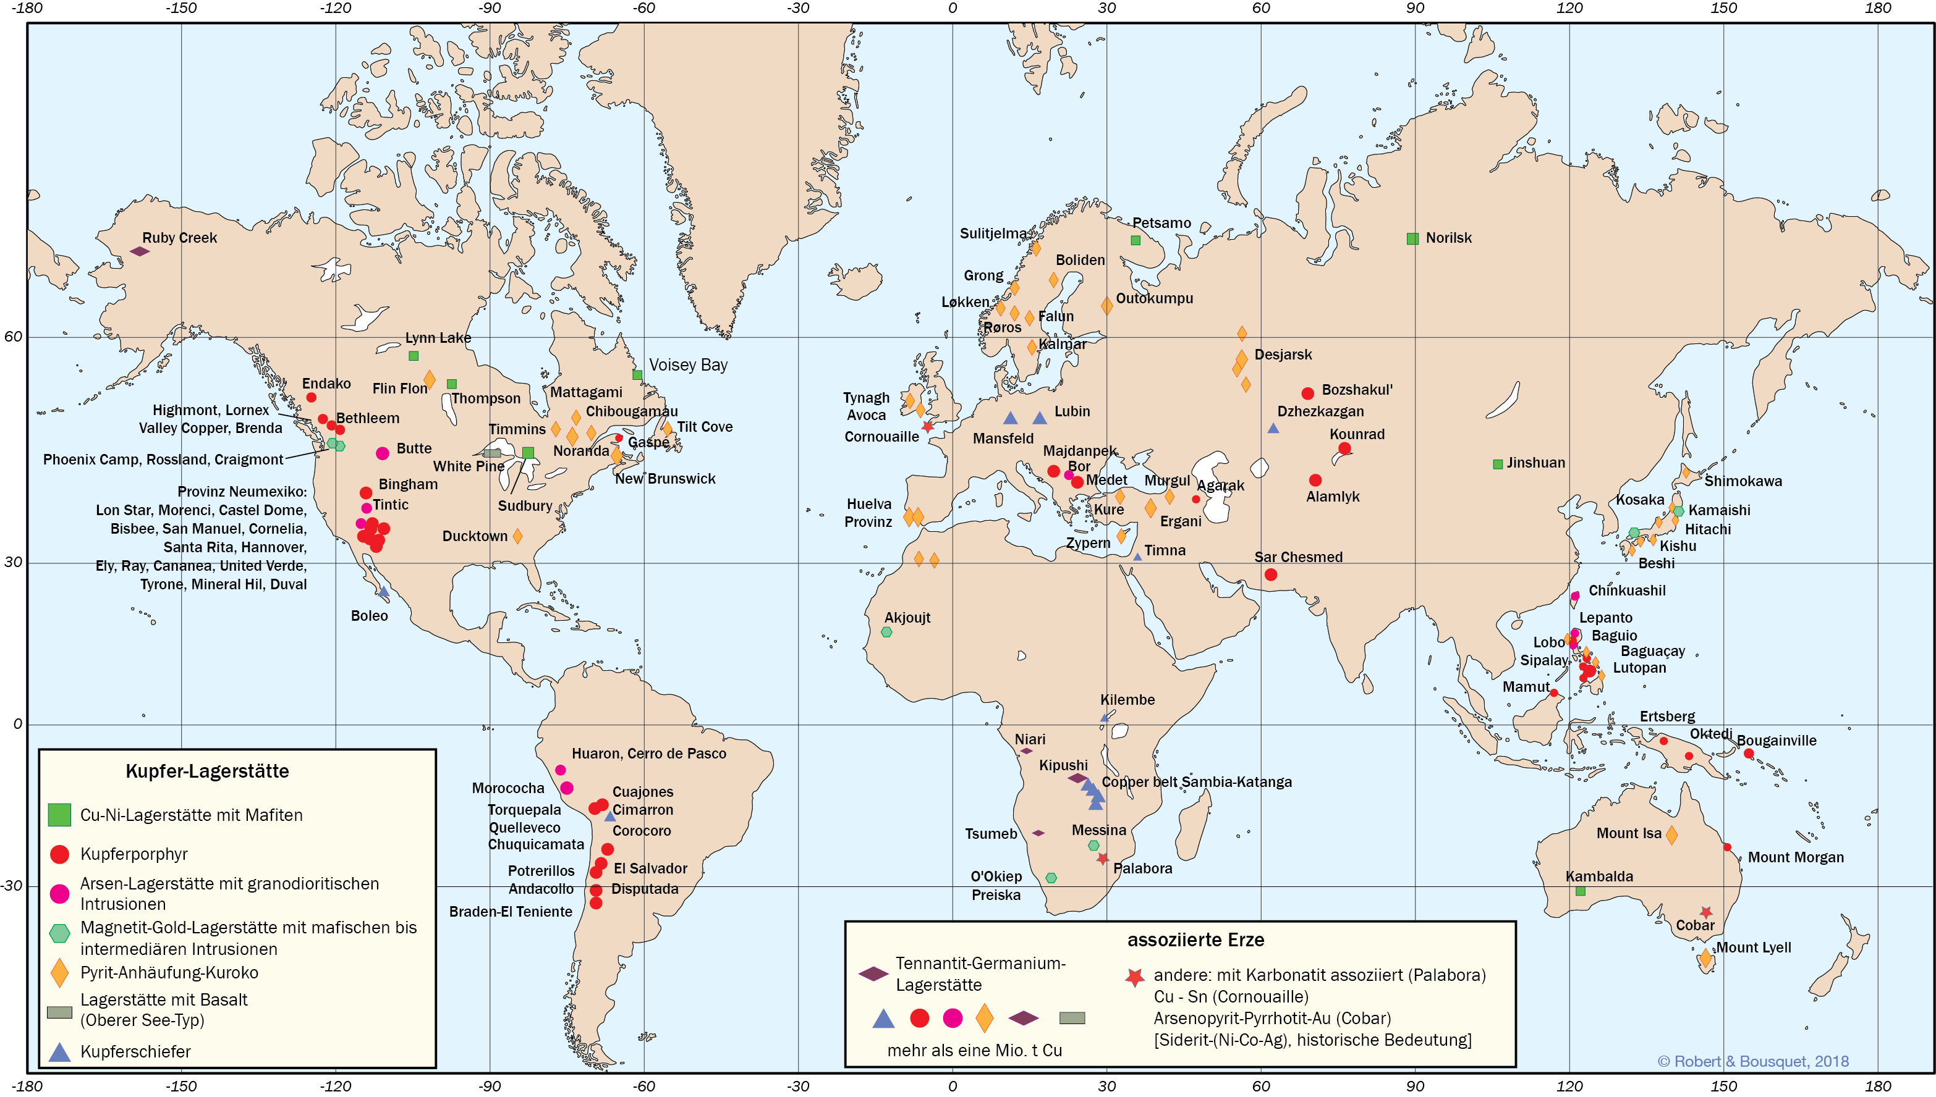
Abb. 20.1
Die wichtigsten Kupferlagerstätten der Erde (nach Demange, persönliche Mitteilung)
Type to enter a caption.

Slide 3
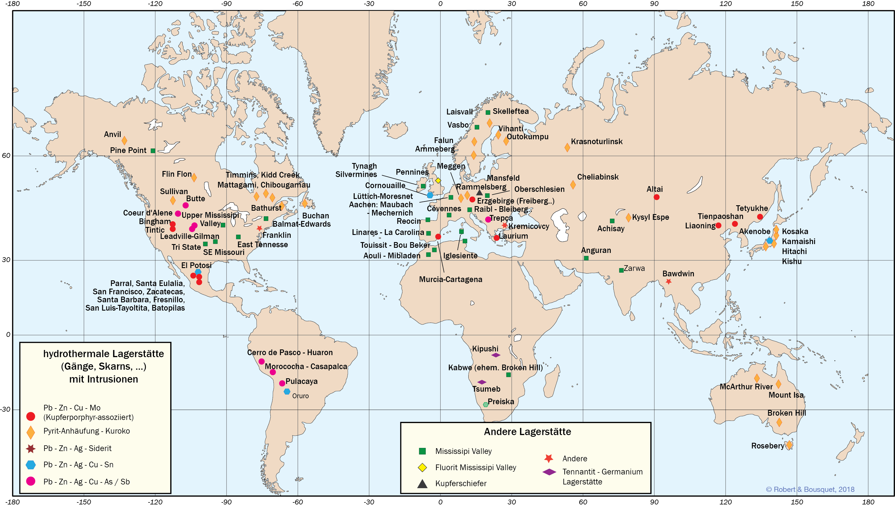
Abb. 20.2
Die wichtigsten Blei-, Zink- und Silberlagerstätten (nach Demange, persönliche Mitteilung)
Type to enter a caption.

Slide 4
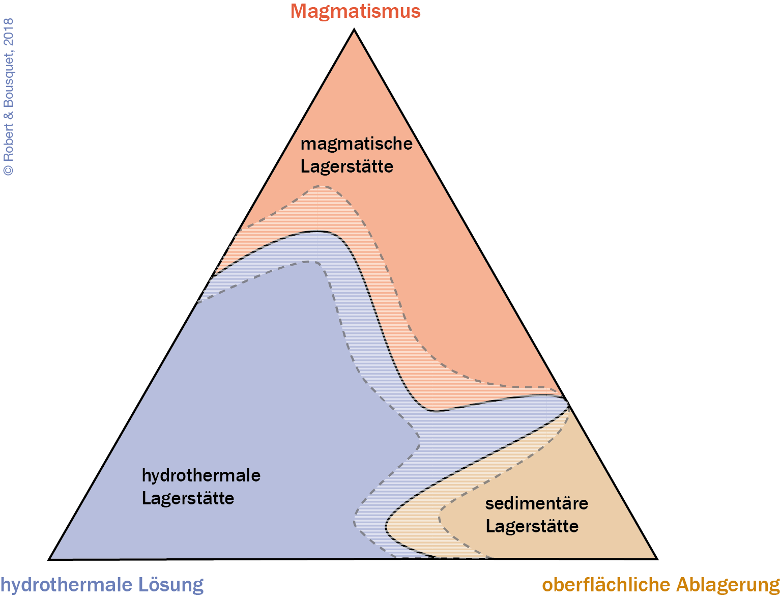
Abb. 20.3
Eine einfache Klassifikation der Erzlagerstätten nach ihrem Bildungsprozess. Die Geometrie der Grenzlinien und die schraffierte Zone symbolisieren, dass häufig mehrere Prozesse interagieren (nach Robb 2005)
Type to enter a caption.

Slide 5
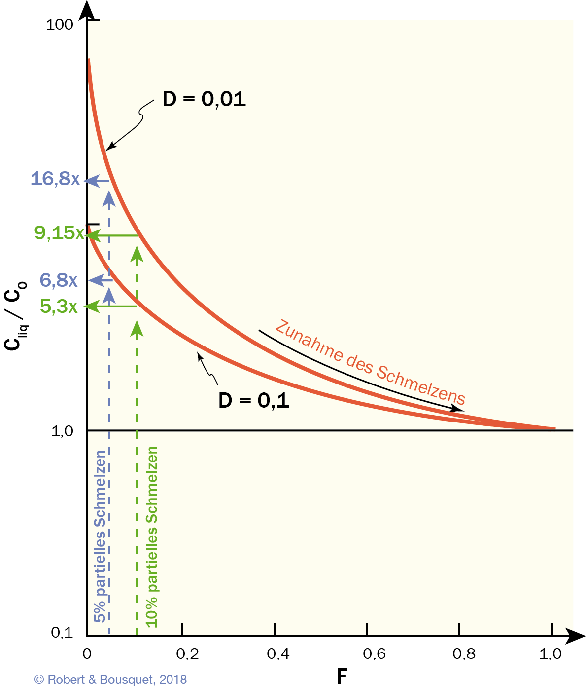
Abb. 20.4
Eine einfache Klassifikation der Erzlagerstätten nach ihrem Bildungsprozess. Die Geometrie der Grenzlinien und die schraffierte Zone symbolisieren, dass häufig mehrere Prozesse interagieren (nach Robb 2005)
Type to enter a caption.

Slide 6
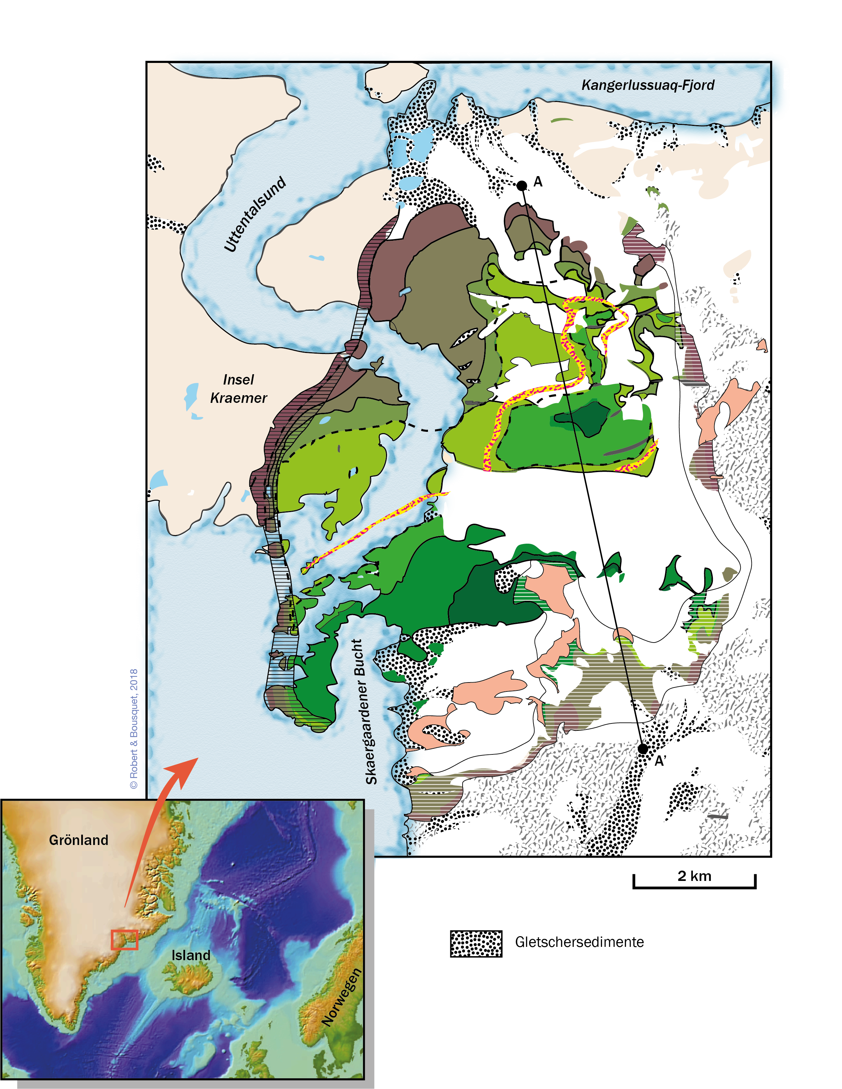
Abb. 20.5
Die Skaergaard-Intrusion (Grönland), Farben und Muster stimmen mit dem Profil A–A’ von Abb. 20.6 überein
(nach McBirney 1989)
Type to enter a caption.

Slide 7
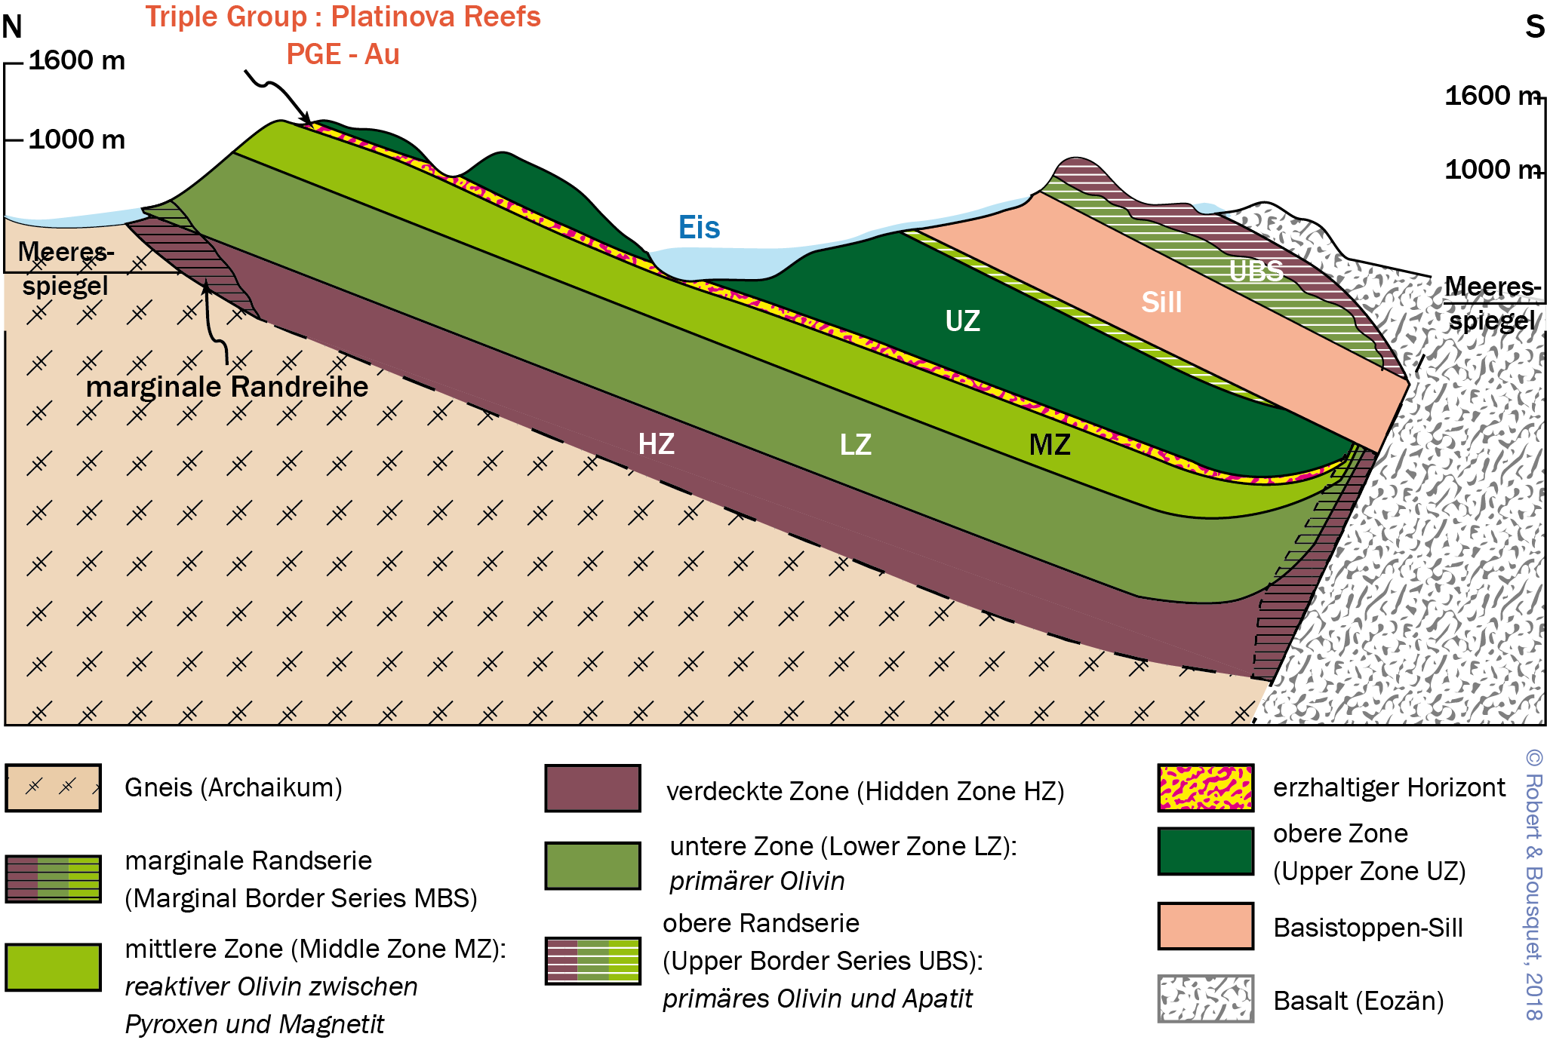
Abb. 20.6
Profil durch die geschichtete basische Intrusion Skaergaard in Ostgrönland. Die Abbildung ist eine schematische Illustration der Schichtung (vgl. Abb. 20.7). Die stratigraphische Position des metallhaltigen Horizonts namens Platinova Reefs (Triple Group), mit Gold und Platingruppenelementen, ist in der Beziehung zu den geschichteten Serien und den randlichen marginal border series (MBS) dargestellt (nach Andersen et al. 1998)
Type to enter a caption.

Slide 8
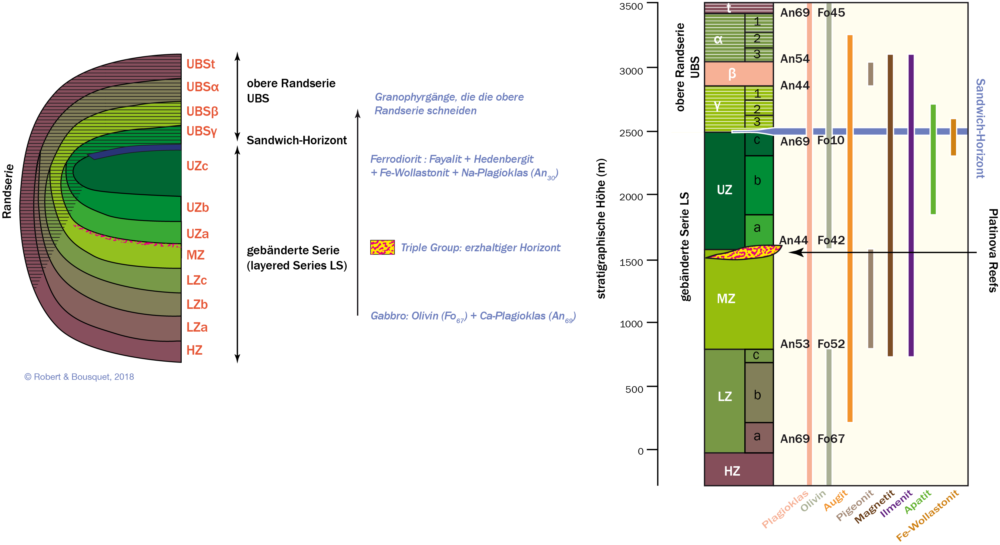
Abb. 20.7
Skaergaard-Intrusion: stratigraphische Tabelle und Karte (nach McBirney 1989)
Type to enter a caption.

Slide 9
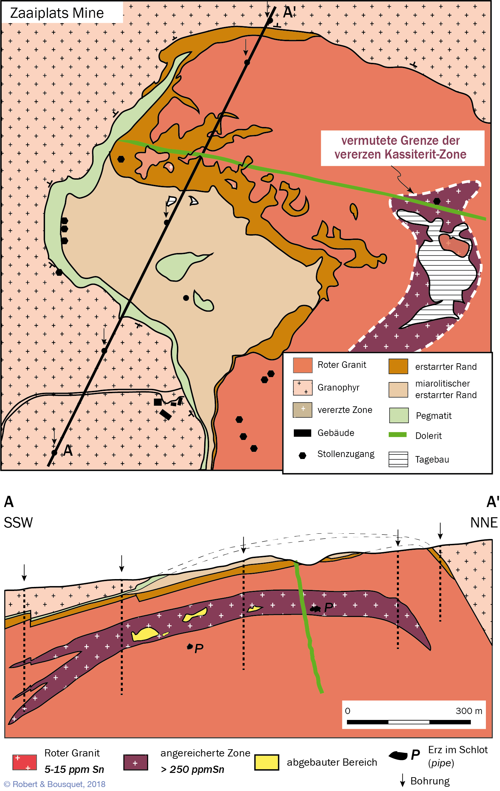
Abb. 20.8
Die Zinnmine Zaaiplats im Norden des Bushveld-Komplexes in Südafrika. Karte und schematisches Profil der ausgebeuteten Zone des Granits mit der an Zinn angereicherten Zone (nach Coetzee 1986, Coetzee und Twist 1989)
Type to enter a caption.

Slide 10
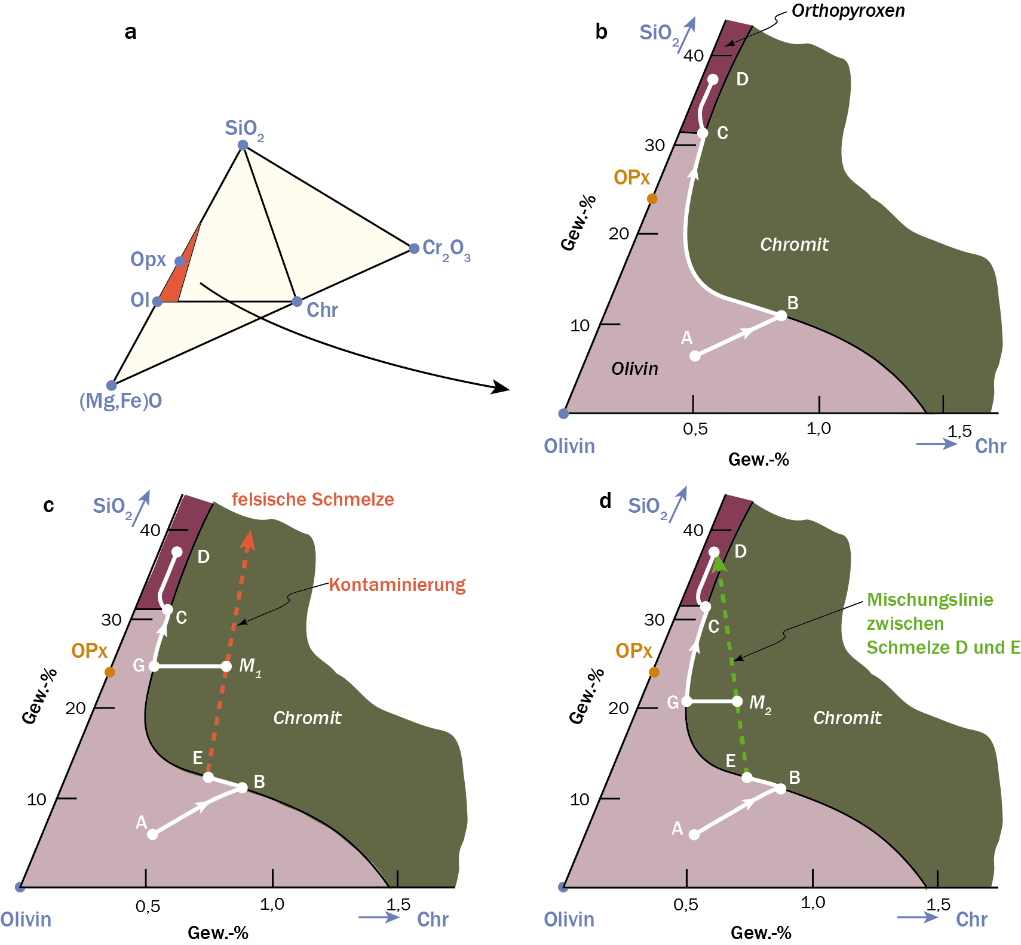
Abb. 20.9
Fraktionierte Kristallisation und Bildung der Chromitlagen nach dem Modell von Irvine (1977).
a Teil des Systems Quarz-Olivin-Chro- mit;
b fraktionierte Kristallisation in einem mafischen Magma;
c Bildung einer monomineralischen Schicht aus Chromit durch Kontaminierung des Magmas und
d durch Magmenmischung
Type to enter a caption.

Slide 11
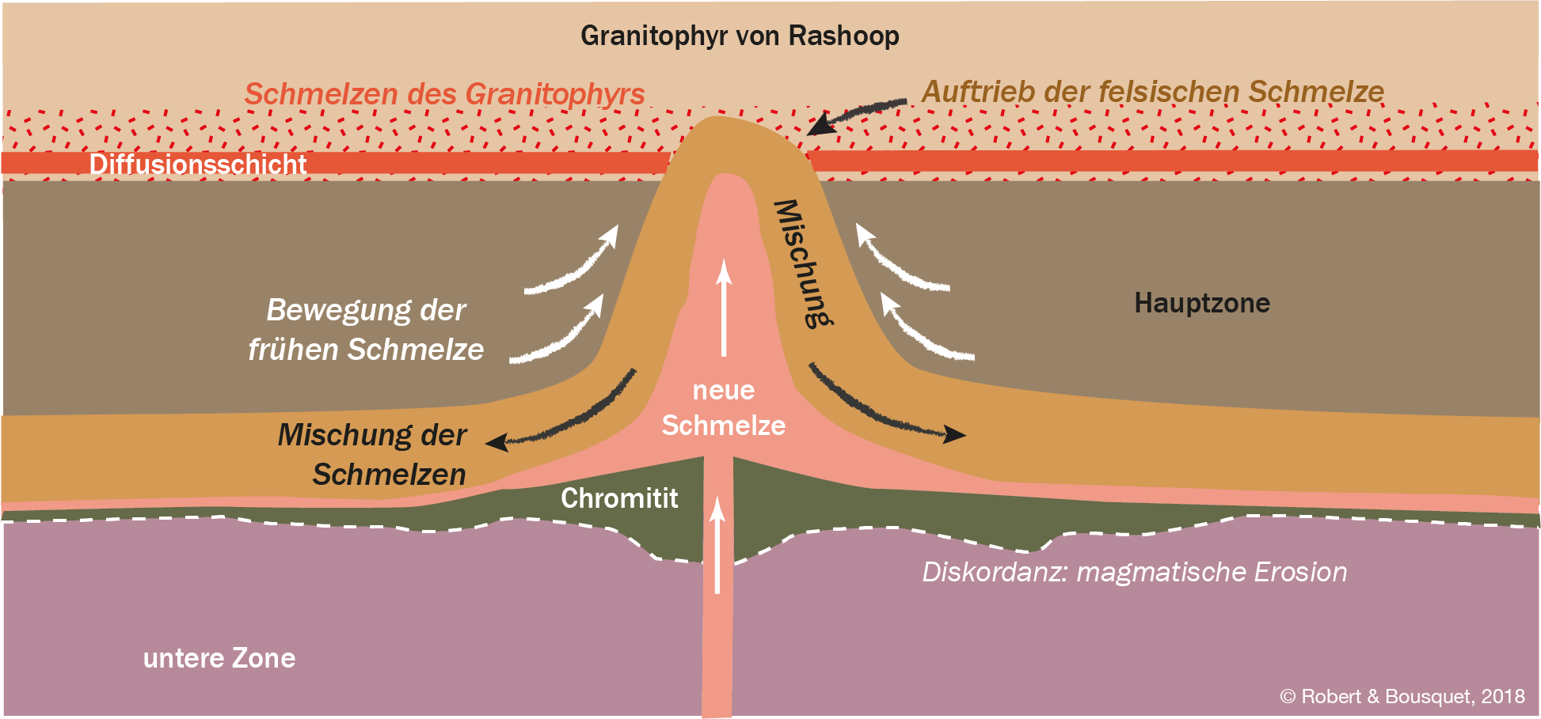
Abb. 20.10
Entstehungsmodell für Chromatit- und Platinlagerstätten im Bushveld-Komplex. Beim wiederholten Einströmen von neuem Magma in die Magmakammer bildeten sich Magmafontänen, die ein Schmelzen des darüber liegenden Granophyrs auslösten. Alte und neue Magmen kontaminierten durch eine SiO2-reiche felsische Komponente. Die aus der Mischung hervorgehende Schmelze befand sich in einem chemischen Ungleichgewicht mit dem Bodenkumulat, beide reagierten miteinander, die Oberfläche der Kumulate wurde erodiert und eine größere Menge Chromit und Platin sank ab (nach Kinnaird et al. 2002)
Type to enter a caption.

Slide 12
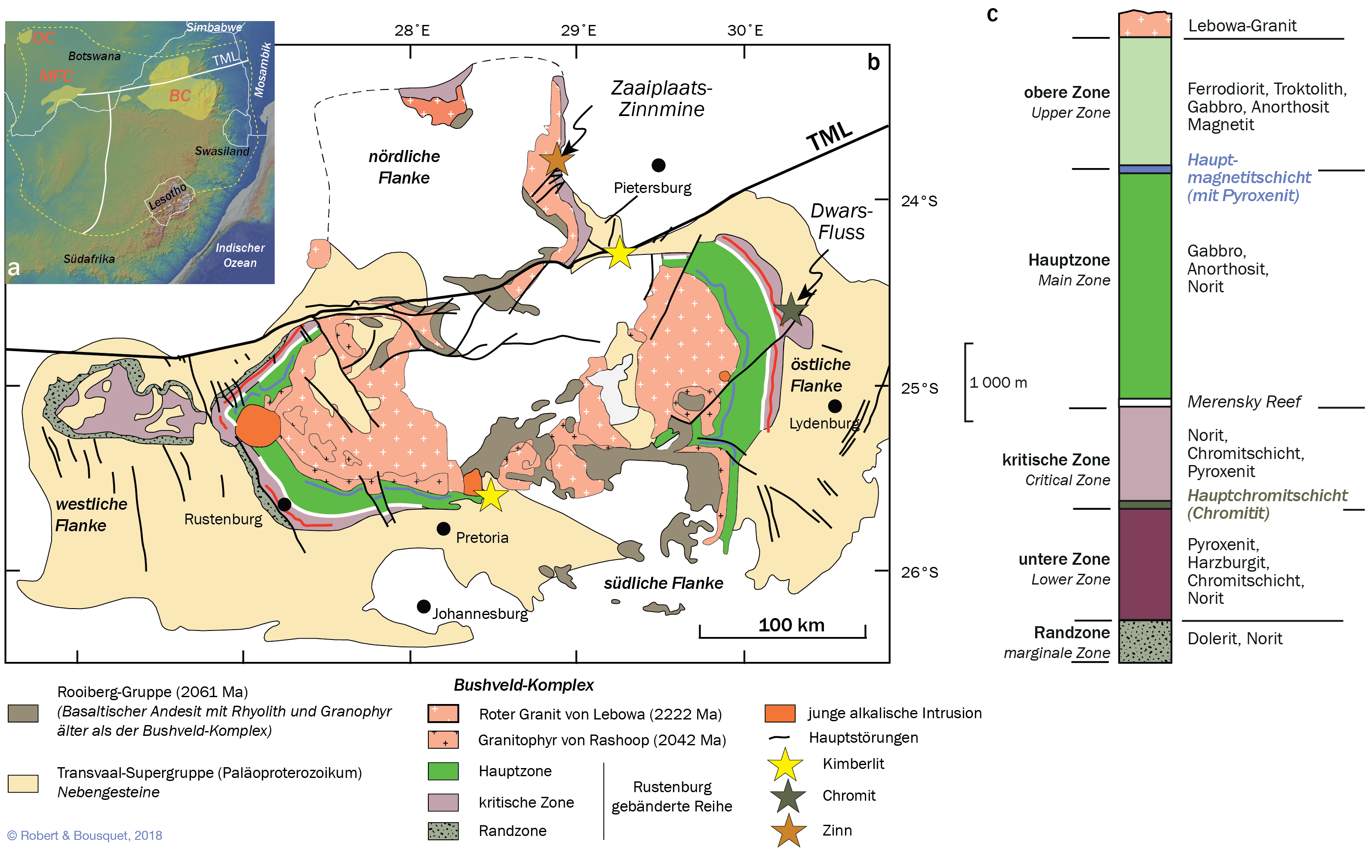
Abb. 20.11
Der Bushveld-Komplex a Lage des Bushveld-Komplexes (BC) und gleich alter magmatischer Ereignisse (OC: Okwa-Komplex, MFC: Molopo-Farm-Komplex) im Kaapvaal-Kraton (mit gelb gestrichelter Linie umrandet); b vereinfachte geologische Karte des Bush- veld-Komplexes und des Nebengesteins; c vereinfachte Stratigraphie der wichtigsten Untereinheiten der mafischen und ultramafischen Gesteine der geschichteten Rustenberg-Serie. Das Profil zeigt die Niveaus mit Chromit und mit PGE (Merensky-Reef). Die Granite und Rhyolithe, die diese basische Intrusion überlagern, entstanden wahrscheinlich durch Aufschmelzen von Krustenmaterial. Das Thabazimbi-Murchison-Lineament (TML) ist eine bedeutende, die gesamte Lithosphäre betreffende Struktur (nach Sawkins 1990, Kinnaird et al. 2005; Scoates und Friedman 2008)
Type to enter a caption.

Slide 13
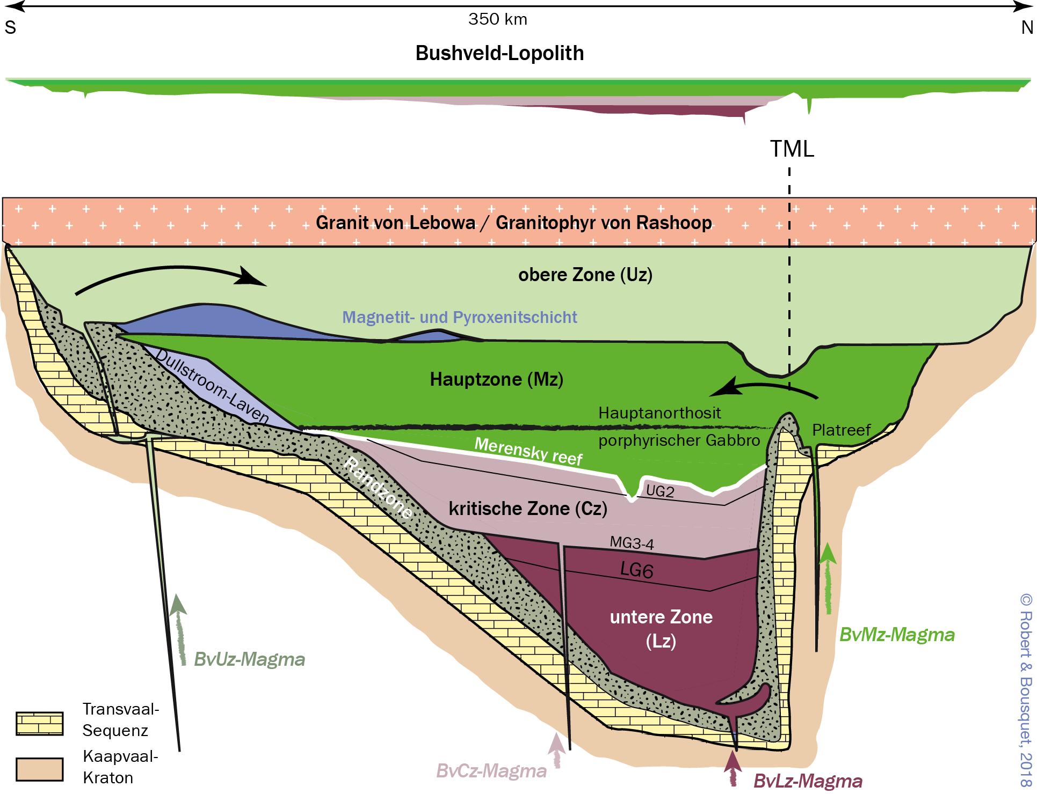
Abb. 20.12
Schematisches Nord–Süd-Profil durch die gebänderte Rustenberg-Serie im Bushveld-Komplex (Vertikalmassstab 30-fach über- höht). Der Schnitt zeigt die laterale Ausdehnung der verschiedenen Zonen und mögliche Zufuhrwege. Die Form des Komplexes entspricht einem durch das Thabazimbi-Murchison-Lineament begrenzten Halbgraben. Der Komplex hat eine Mächtigkeit von etwa 9 km und das Verhältnis Länge/Höhe ist größer als 44/1. BvLz: Magma untere Zone, das Magma strömte im tieferen Bereich ein. Der Begriff „Plat- reef“ beschreibt eine Kontaktfazies zwischen der Hauptzone und der Nordzunge des Komplexes mit Cu-Ni-PGE-Erzen (vereinfacht nach Kruger 2005)
Type to enter a caption.

Slide 14
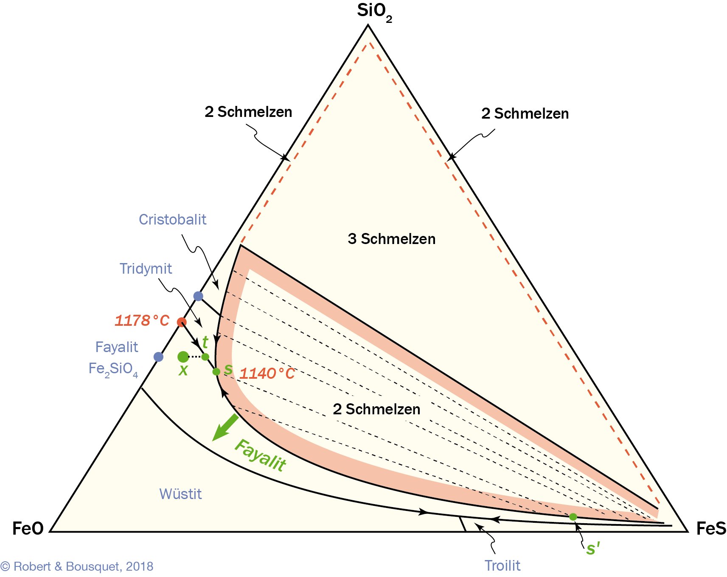
Abb. 20.13
Das experimentelle System SiO2-FeO-FeS. Das Diagramm zeigt für das System SiO2-FeO-FeS bei Anwesenheit von Wasser die Beziehung der Phasen am Liquidus. Das Stabilitätsfeld mit zwei unmischbaren Schmelzen ist durch die rot hervorgehobene Linie begrenzt. Seine gebogene Form ergibt sich durch die höhere Löslichkeit von Sulfiden in einer silikatischen Mischung in Abhängigkeit vom FeO-Gehalt. Die Oxidation des Magmas verschiebt die Phasengrenze in Richtung des grünen Pfeils und erweitert das Feld mit zwei Schmelzen. Ein Mag- ma der Zusammensetzung x kristallisiert Fayalit und entwickelt sich entlang der Strecke t–s. Die Silikatphasen sind durch Tridymit und Cristobalit repräsentiert (nach McLean 1969)
Type to enter a caption.

Slide 15
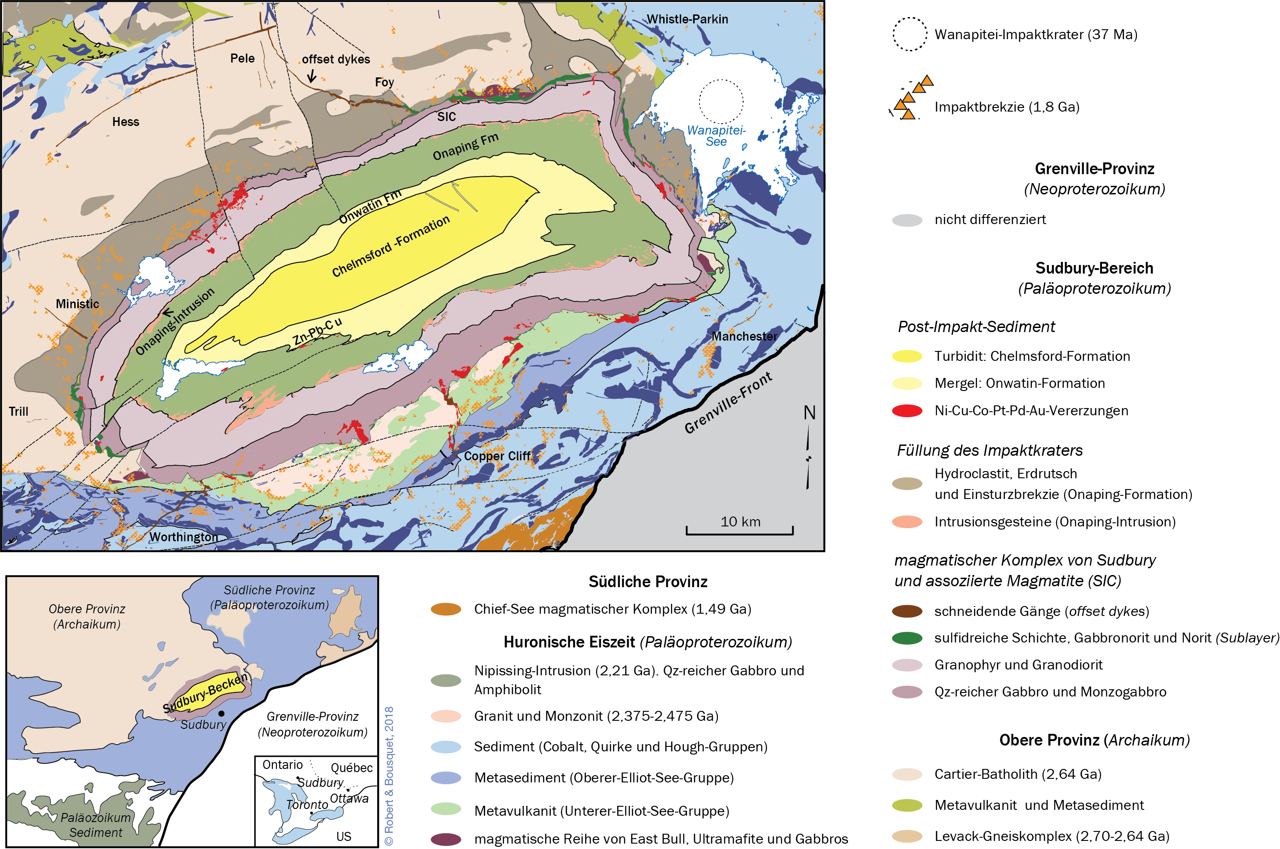
Abb. 20.14
Type to enter a caption.
Geologische Karte des Sudbury-Komplexes (Ontario, Kanada) und der Umgebung (nach Naldrett 1981; Ames et al. 2008)

Slide 16
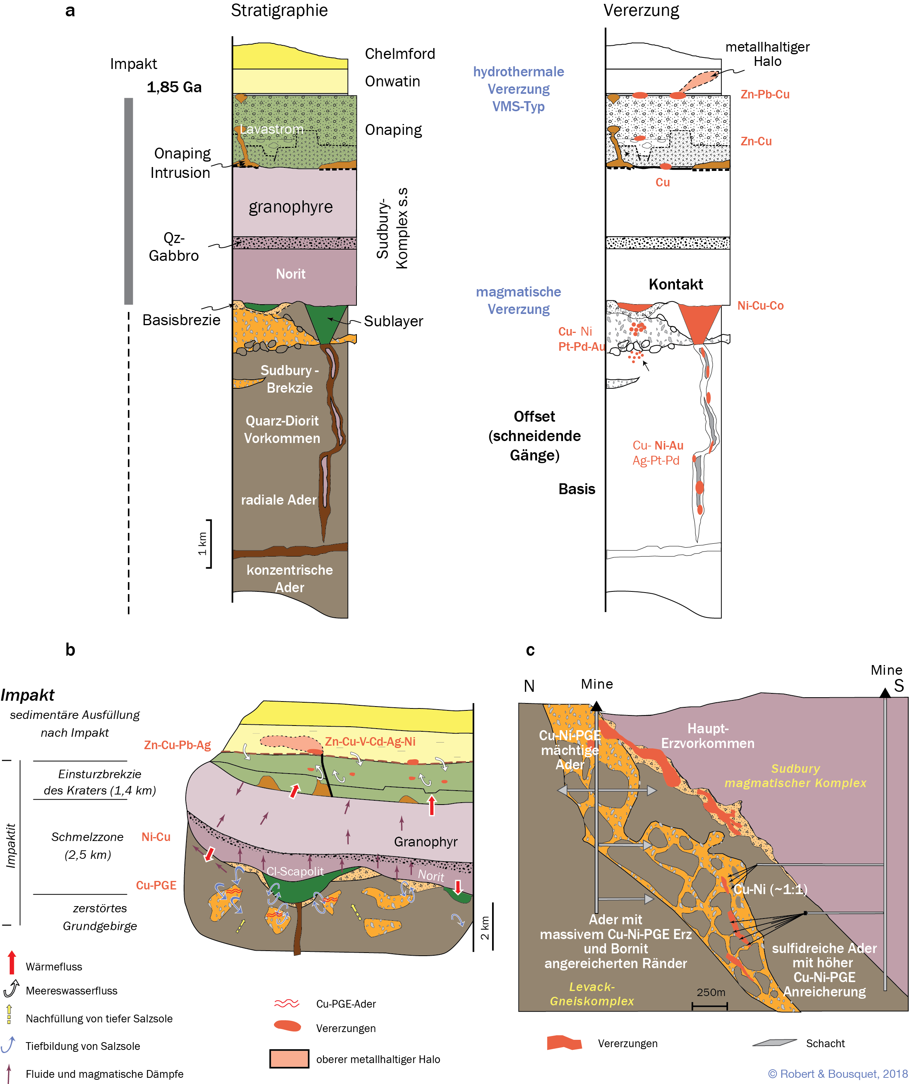
Abb. 20.15
Struktur des Sudbury-Komplexes.
a Stratigraphisches Profil des Sudbury-Beckens und Lage der Erze (nach Ames et al. 2008);
b Schema des Impaktkraters von Sudbury und das damit verknüpfte Hydrothermalsystem (nach Ames et al. 2008); c Pro- fil der Erze innerhalb der Brekzien an der Basis des Sudbury-Komplexes (nach Ames und Farrow 2007)
Type to enter a caption.

Slide 17
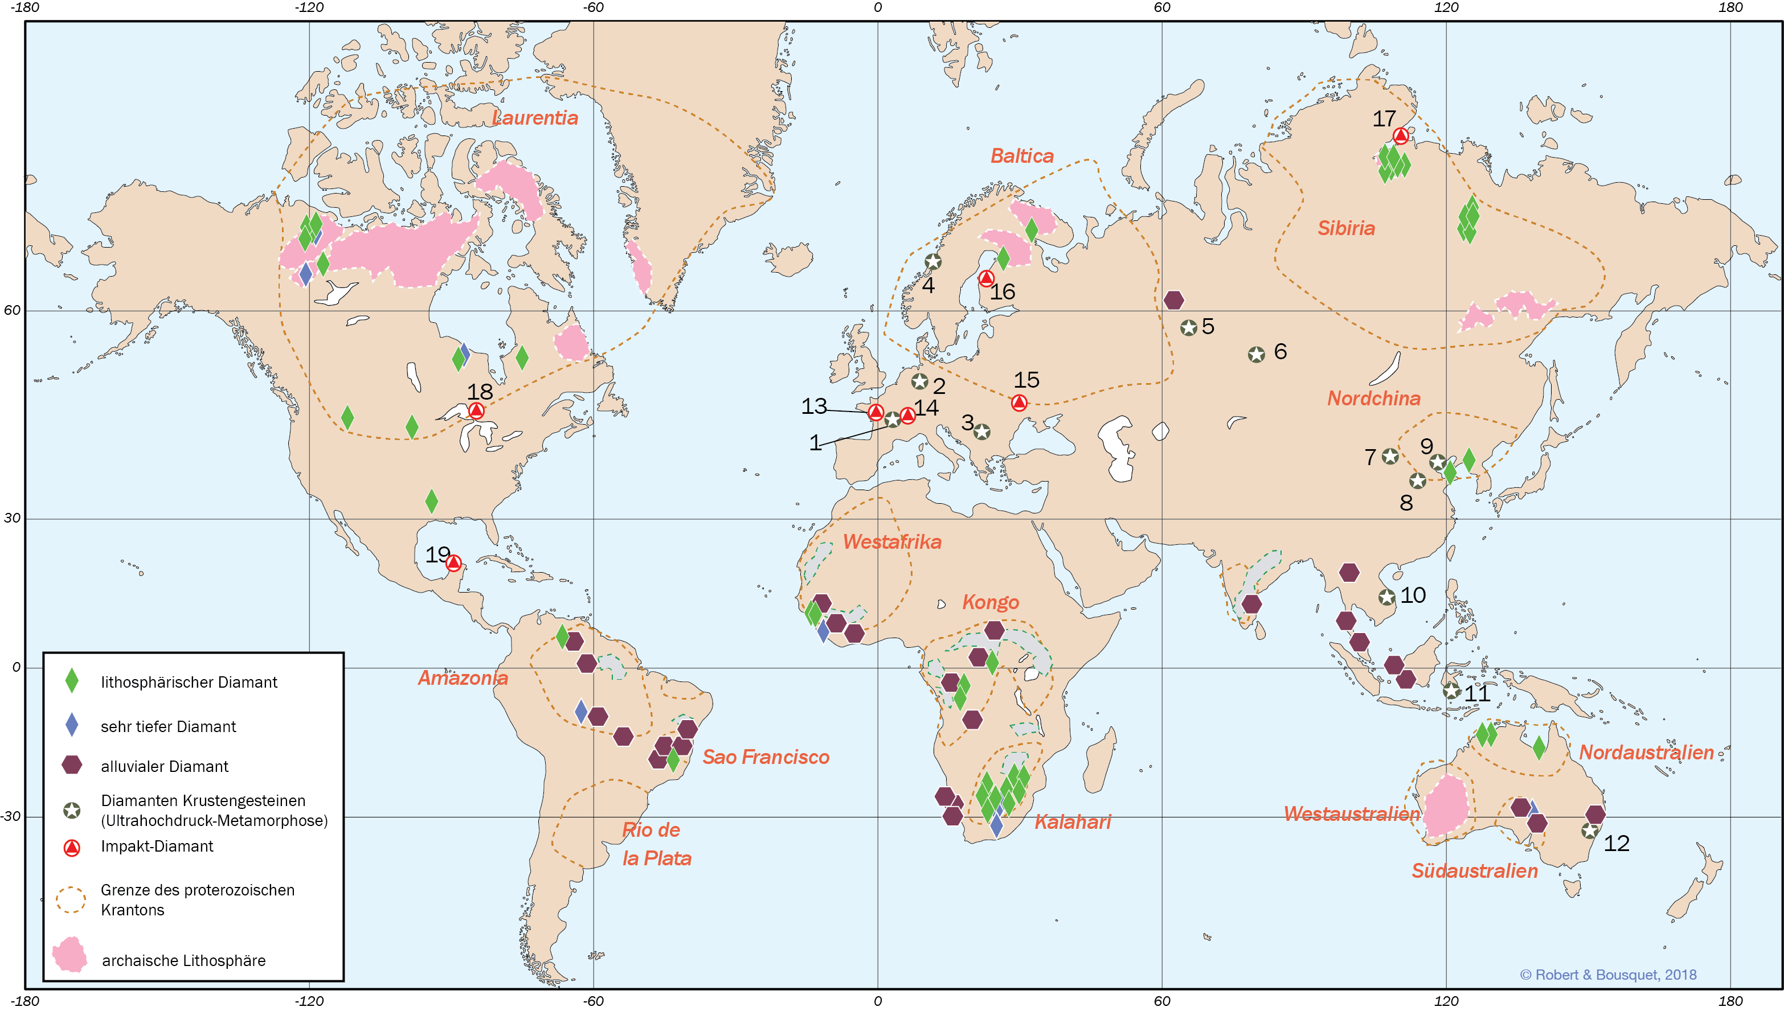
Abb. 20.16
Karte der Diamantvorkommen.
Type to enter a caption.

Slide 18
Abb. 20.16
Karte der Diamantvorkommen. Unterschieden sind mit Mantelkeilen assoziierte lithosphärische Diamanten, supertiefe Diamanten aus dem konvektiven Mantel und sogenannte alluviale Diamanten von Seifenlagerstätten. Gezeigt werden außerdem zwei weitere Typen: durch Ultrahochdruck-Metamorphose entstandene Diamanten in Krustengesteinen und Diamanten im Zusammenhang mit Meteoriteneinschlägen. 1: Dora-Maira, 2: Erzgebirge, 3: Rhodope, 4: westliche Gneisregion in Norwegen, 5: Oural, 6: Kökschetau, 7: Qingling, 8: Dabie, 9: Sulu, 10: Kontum, 11: Sulawesi, 12: New England Faltengürtel, 13: Rochechouart, 14: Ries, 15: Zapadnaya, 16: Lappajärvi, 17: Popigai, 18: Sudbury, 19: Chixculub (mod. nach Shirey et al. 2013)

Slide 19
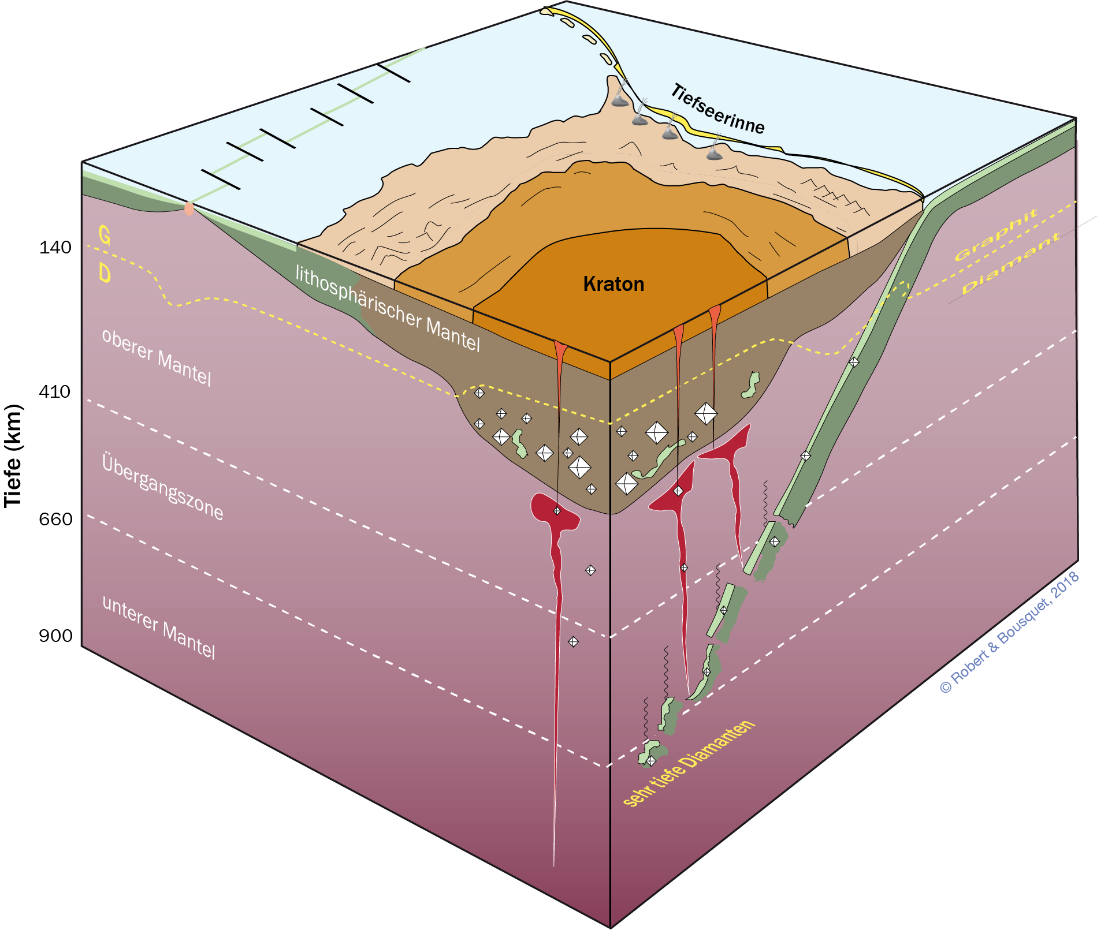
Abb. 20.17
Blockdiagramm eines alten kimberlit- und diamanthaltigen Kratons. Gezeigt sind die Beziehungen zwischen einem kontinentalen Kraton, dem lithosphärischen Mantelkeil und der Stabilitätszone der Diamanten im Mantelkeil. Diamant kann sich bei entsprechenden Redoxbedingungen im Mantelkeil, im konvektiven Mantel unter der Lithosphäre und in einer subduzierten Platte bilden (nach Stachel et al. 2005, Tappert und Tappert 2011 und Shirey et al. 2013)
Type to enter a caption.

Slide 20
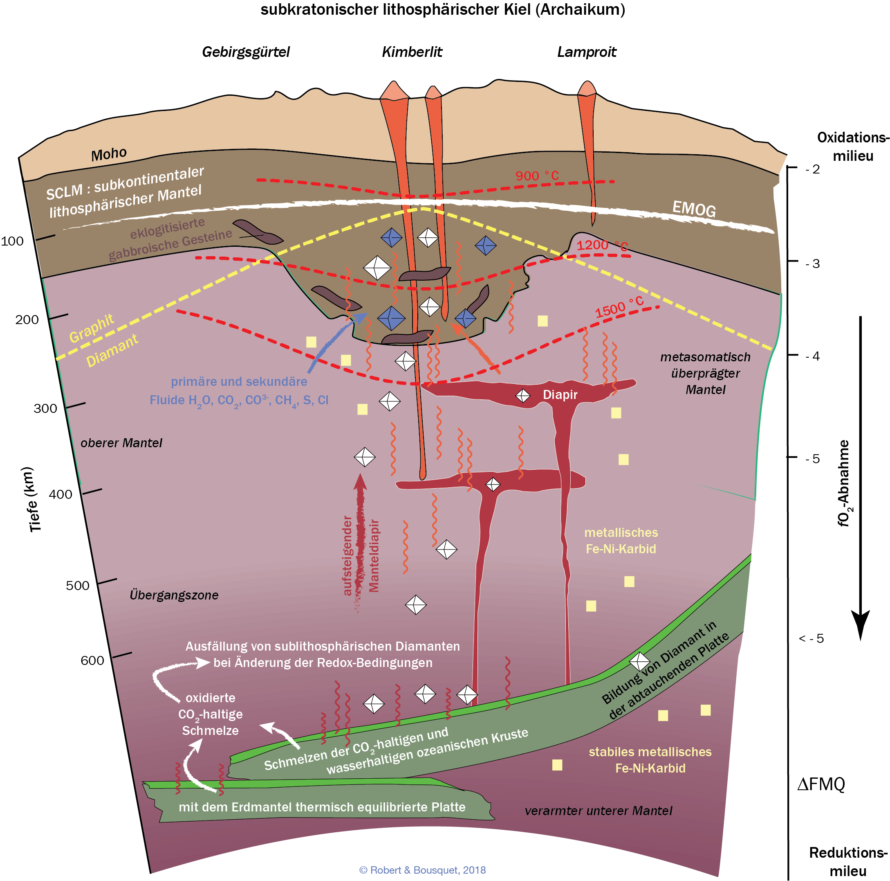
Abb. 20.18
Modell für die Entstehung von Diamanten. Der schematische Schnitt durch den Lithosphärenkiel eines Kratons zeigt die Verbreitung der dominierenden Gesteine, den Bereich der Umwandlung Graphit-Diamant, die Diamanttypen und die metasomatisch angereicherten Zonen. Das Modell beruht auf der Hypothese einer Mantelanreicherung durch Manteldiapire und assoziierte Fluide (Wasser und Kohlendioxid). LILE steht für large ion lithophile elements (K, Na, Sr, Ba, typisch für die Kruste, siehe Kap. 15). Diamant ist durch blaue und weiße Rauten dargestellt (nach Haggerty 1999; Shirey et al. 2013)
Type to enter a caption.

Slide 21
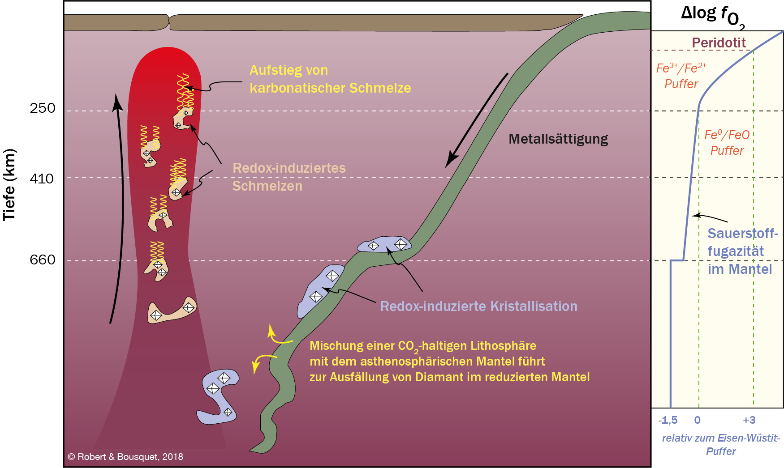
Abb. 20.19
Entstehung von Diamanten und Redoxbedingungen des Mantels. Das Aufschmelzen von Karbonaten in der subduzierten Platte erzeugt ein Magma, das durch Reaktion mit dem tiefen Mantel reduziert wird, sodass Diamanten entstehen (redox freezing). Beim Aufstieg wird der Diamant wieder zu CO2 oxidiert (redox melting). Die Sauerstofffugazität nimmt im Mantel in die Tiefe ab und bei etwa 250 km Tiefe ist die Sättigung mit Metall erreicht (Eisen-Nickel-Karbid ist stabil). Die Werte werden relativ zur Reaktion Eisen-Wüstit angegeben, an der das Metall viel Nickel enthält, während das Metall bei 1,5 auf der logarithmischen Skala fast reines Eisen ist (nach Rohrbach und Schmidt 2011)
Type to enter a caption.

Slide 22
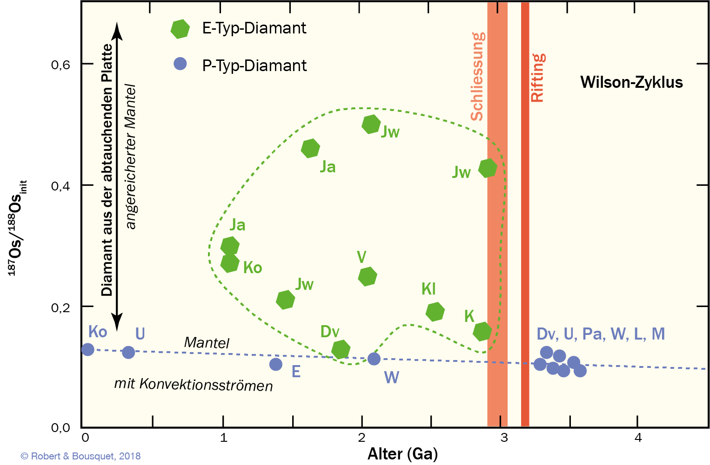
Abb. 20.20
Type to enter a caption.
Diamantbildung und globale Dynamik. Die Zusammensetzung der Osmiumisotope von Sulfideinschlüssen ist gegen das Alter der Diamanten aufgetragen. Die Abwesenheit eklogitischer Einschlüsse in den ältesten Diamanten legt nahe, dass es vor etwa 3,2 Mrd. Jahren zu einer weitreichenden die Bildung von E-Typ-Diamanten betreffenden Änderung der Geodynamik kam. Dv: Diavik, E: Ellendale, K: Kimberley, Kl: Klipspringer, Ko: Koffiefontein, Ja: Jagersfontein, Jw: Jwaneng, L: Letseng, M: Murowa, Pa: Panda, U: Udachnaya, V: Venetia, W: Welling- ton. Gezeigt ist auch das Alter der Ozeanbildung für den Pilbara-Kraton und die Ozeanschließung für den Kaapvaal-Kraton (nach Shirey und Richardson 2011)

Slide 23
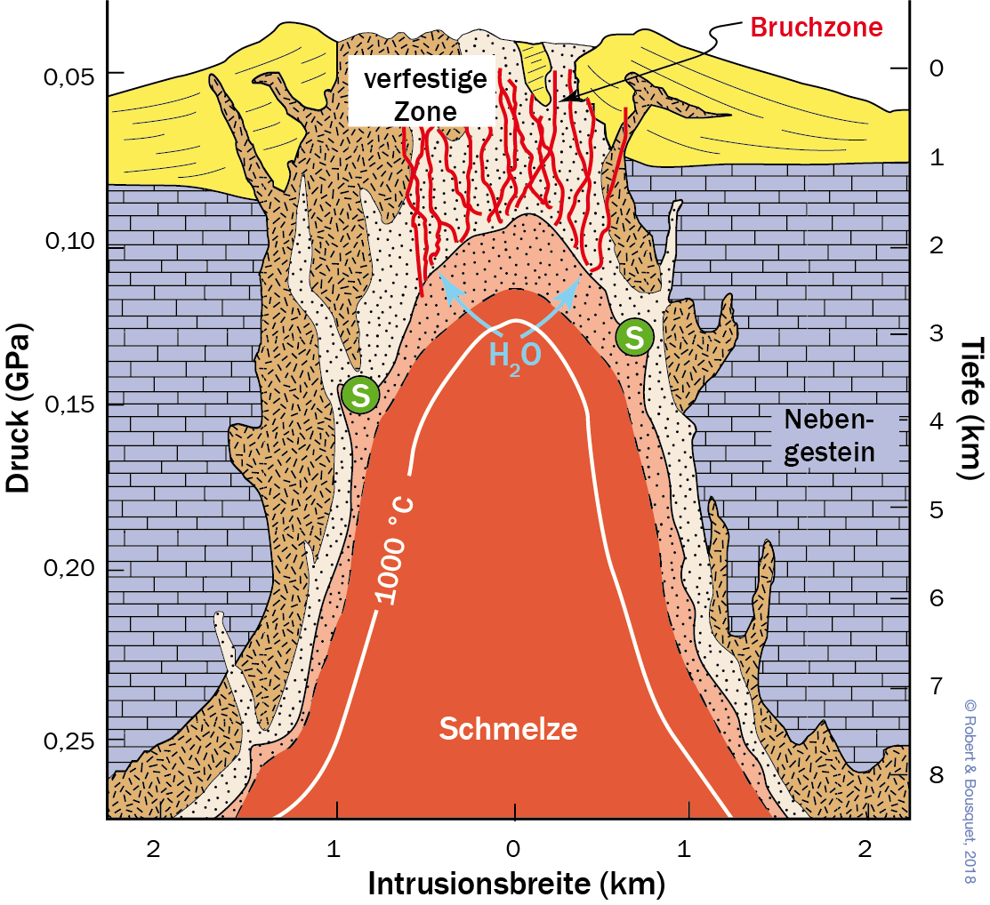
Abb. 20.21
Schema einer Granodioritintrusion während ihrer Kristallisation (nach Burnham 1997). Der Buchstabe S markiert die Grenze des granitischen Solidus, unter der sich die wassergesättigte Zone des Magmas befindet (rosa Zone mit Punkten). Von seinem Nebengestein isoliert, erfährt das wassergesättige Magma das Phänomen des zweiten Siedens und gibt sein gesamtes ursprüngliches Wasser ab. Der Prozess geht mit einer Volumenvergrößerung einher, was zum Zerbrechen des Nebengesteins im Dach der Intrusion führt
Type to enter a caption.

Slide 24
Abb. 20.22
Die Rolle von Chlor bei der Fraktionierung zwischen Silikatmagma und Fluid.
a Verhältnis der Zinkkonzentration in Fluid und Granitmagma in Abhängigkeit von der Chlorkonzentration. Die Experimente wurden bei Temperaturen von 770–880 ıC unter einem Druck von 0,14–0,24 GPa durchgeführt (nach Holland 1972);
b und c Zusammenhang zwischen den Verteilungskoeffizienten von Kupfer (b) und Molybdän (c) zwischen wässrigem Fluid und Silikatmagma und der Chlorkonzentration, bei 750 ı C und 0,14 GPa. v D Fluidphase, l D Schmelze (nach Candela und Holland 1986)
Type to enter a caption.

Slide 25
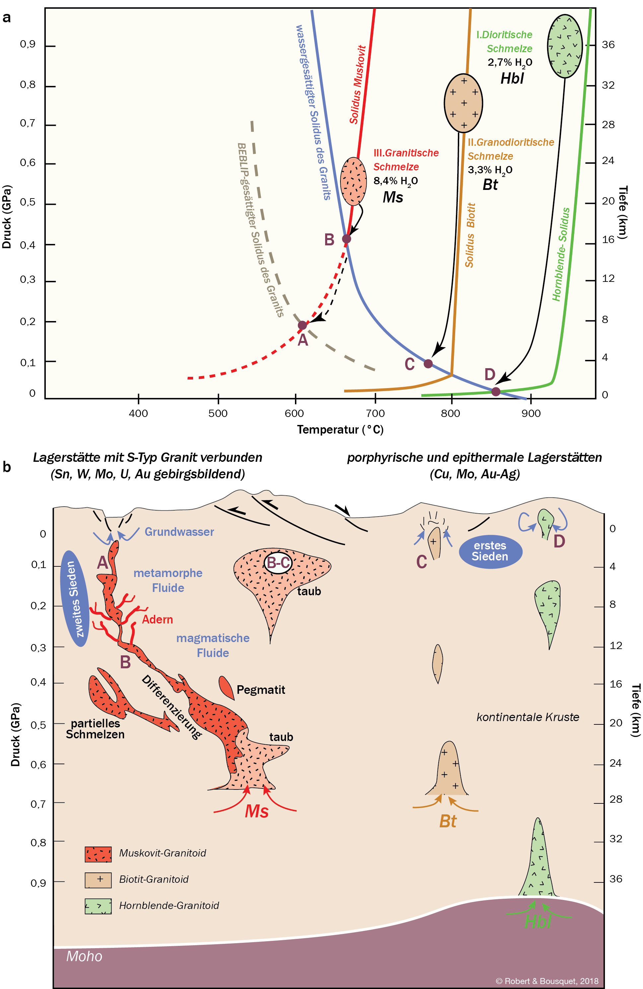
Abb. 20.23
Intrusionstiefe der Granite und Charakter der Erze.
a Notwendige Bedingungen für das wasserfreie Aufschmelzen eines Ausgangs- gesteins, das Amphibol (Am), Biotit (Bt) oder Muskovit (Ms) enthält. Das Diagramm zeigt die Position des jeweils entstandenen Magmas in der Erdkruste, das adiabatisch aufsteigt, bis es den Solidus von wassergesättigtem Granit erreicht.
b Schematische Illustration der Granite, die unter bestimmtem Druck und bestimmter Temperatur entstanden sind (Punkte A, B, C, D in beiden Diagrammen). Gezeigt sind die Modalitäten der Platznahme und die Charakteristiken der assoziierten Erze. (Nach Strong 1981,1988; Robb 2005)
Type to enter a caption.

Slide 26
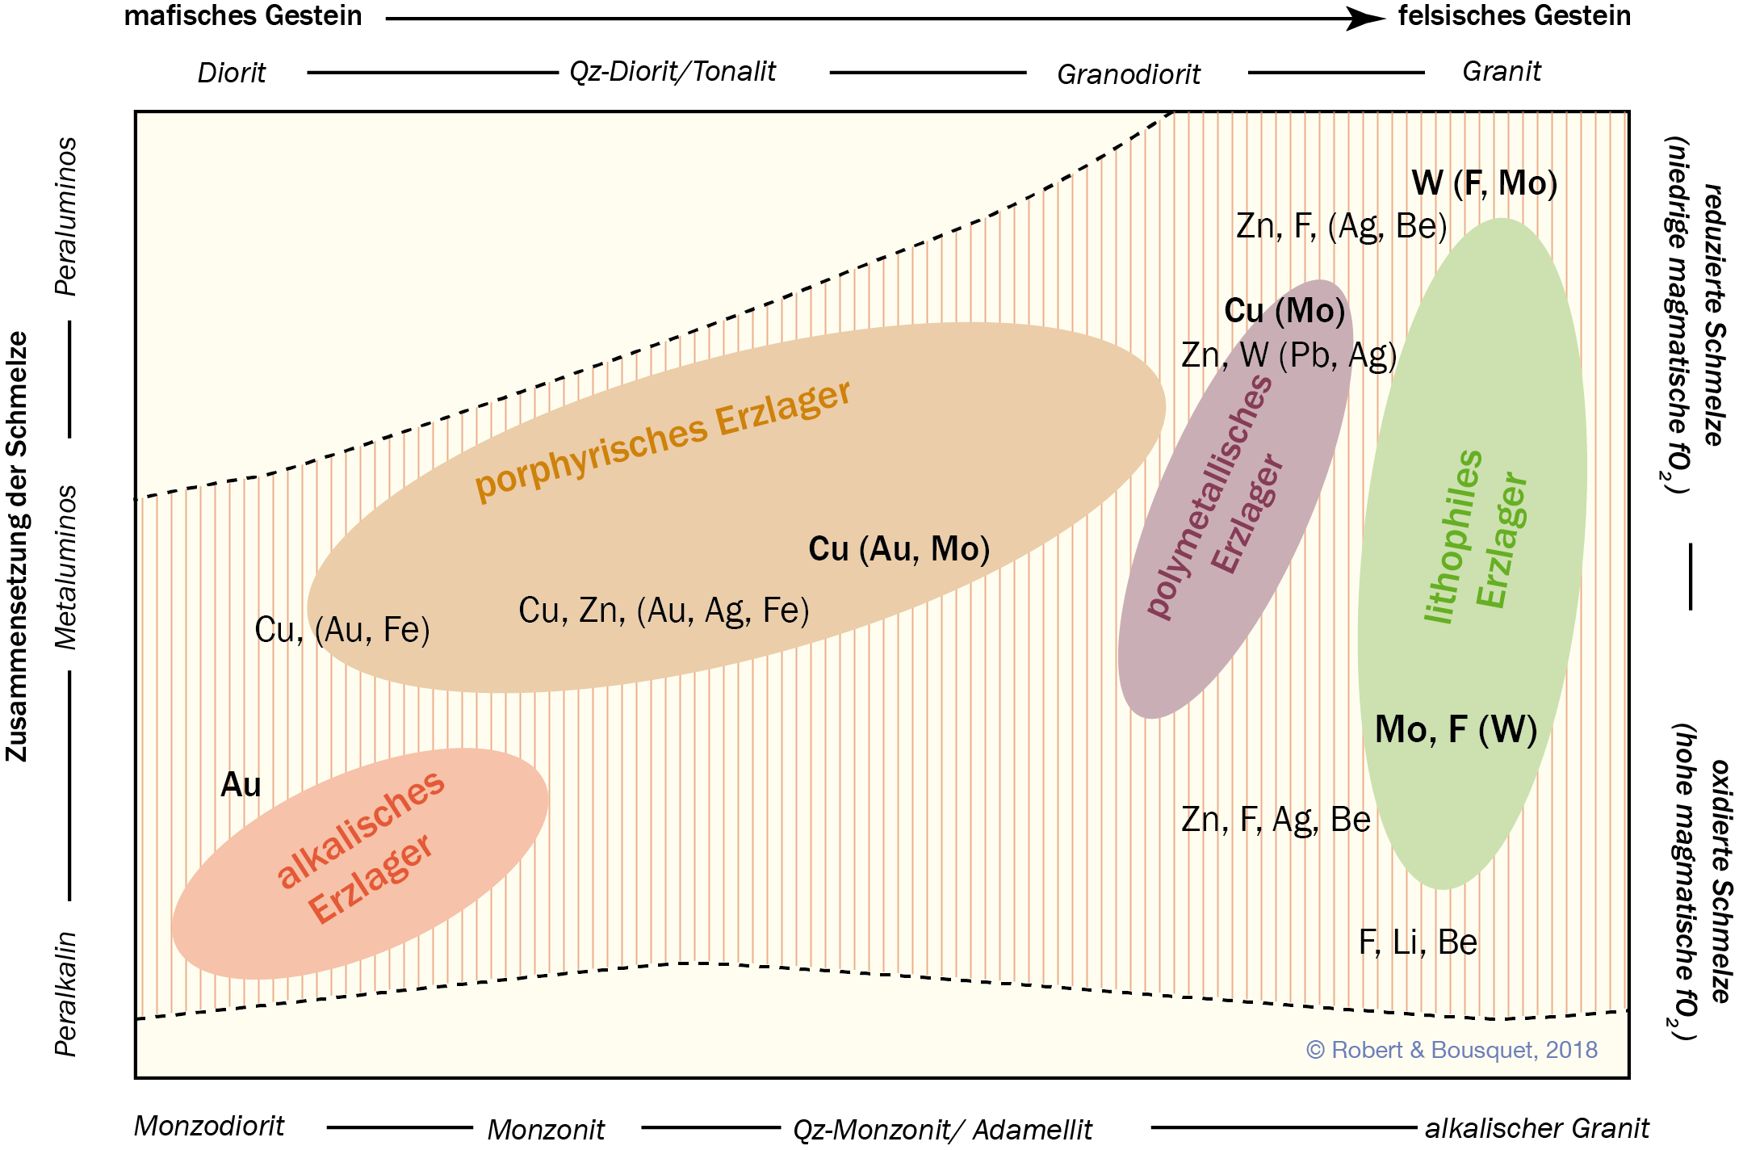
Abb. 20.24
Der Zusammenhang zwischen Magmazusammensetzung und assoziierten Lagerstätten. Die Abbildung zeigt die Zusammenhänge zwischen der Zusammensetzung felsischer Gesteine, der Magmen und den assoziierten Lagerstätten. Die mit Intrusionen zusammenhängenden Lagerstättentypen sind als „alkalischer“, „porphyrischer“, „polymetallischer“ und „lithophiler“ Typ eingetragen. Die in fetter Schrift genannten Metalle sind die wichtigsten Vergesellschaftungen. Die rot schraffierte Fläche entspricht der für die Lagerstättenbildung interessanten Zone. Die Aluminiumsättigung wird in Kap. 15 erklärt (nach Barton 1996 und Robb 2005)
Type to enter a caption.

Slide 27
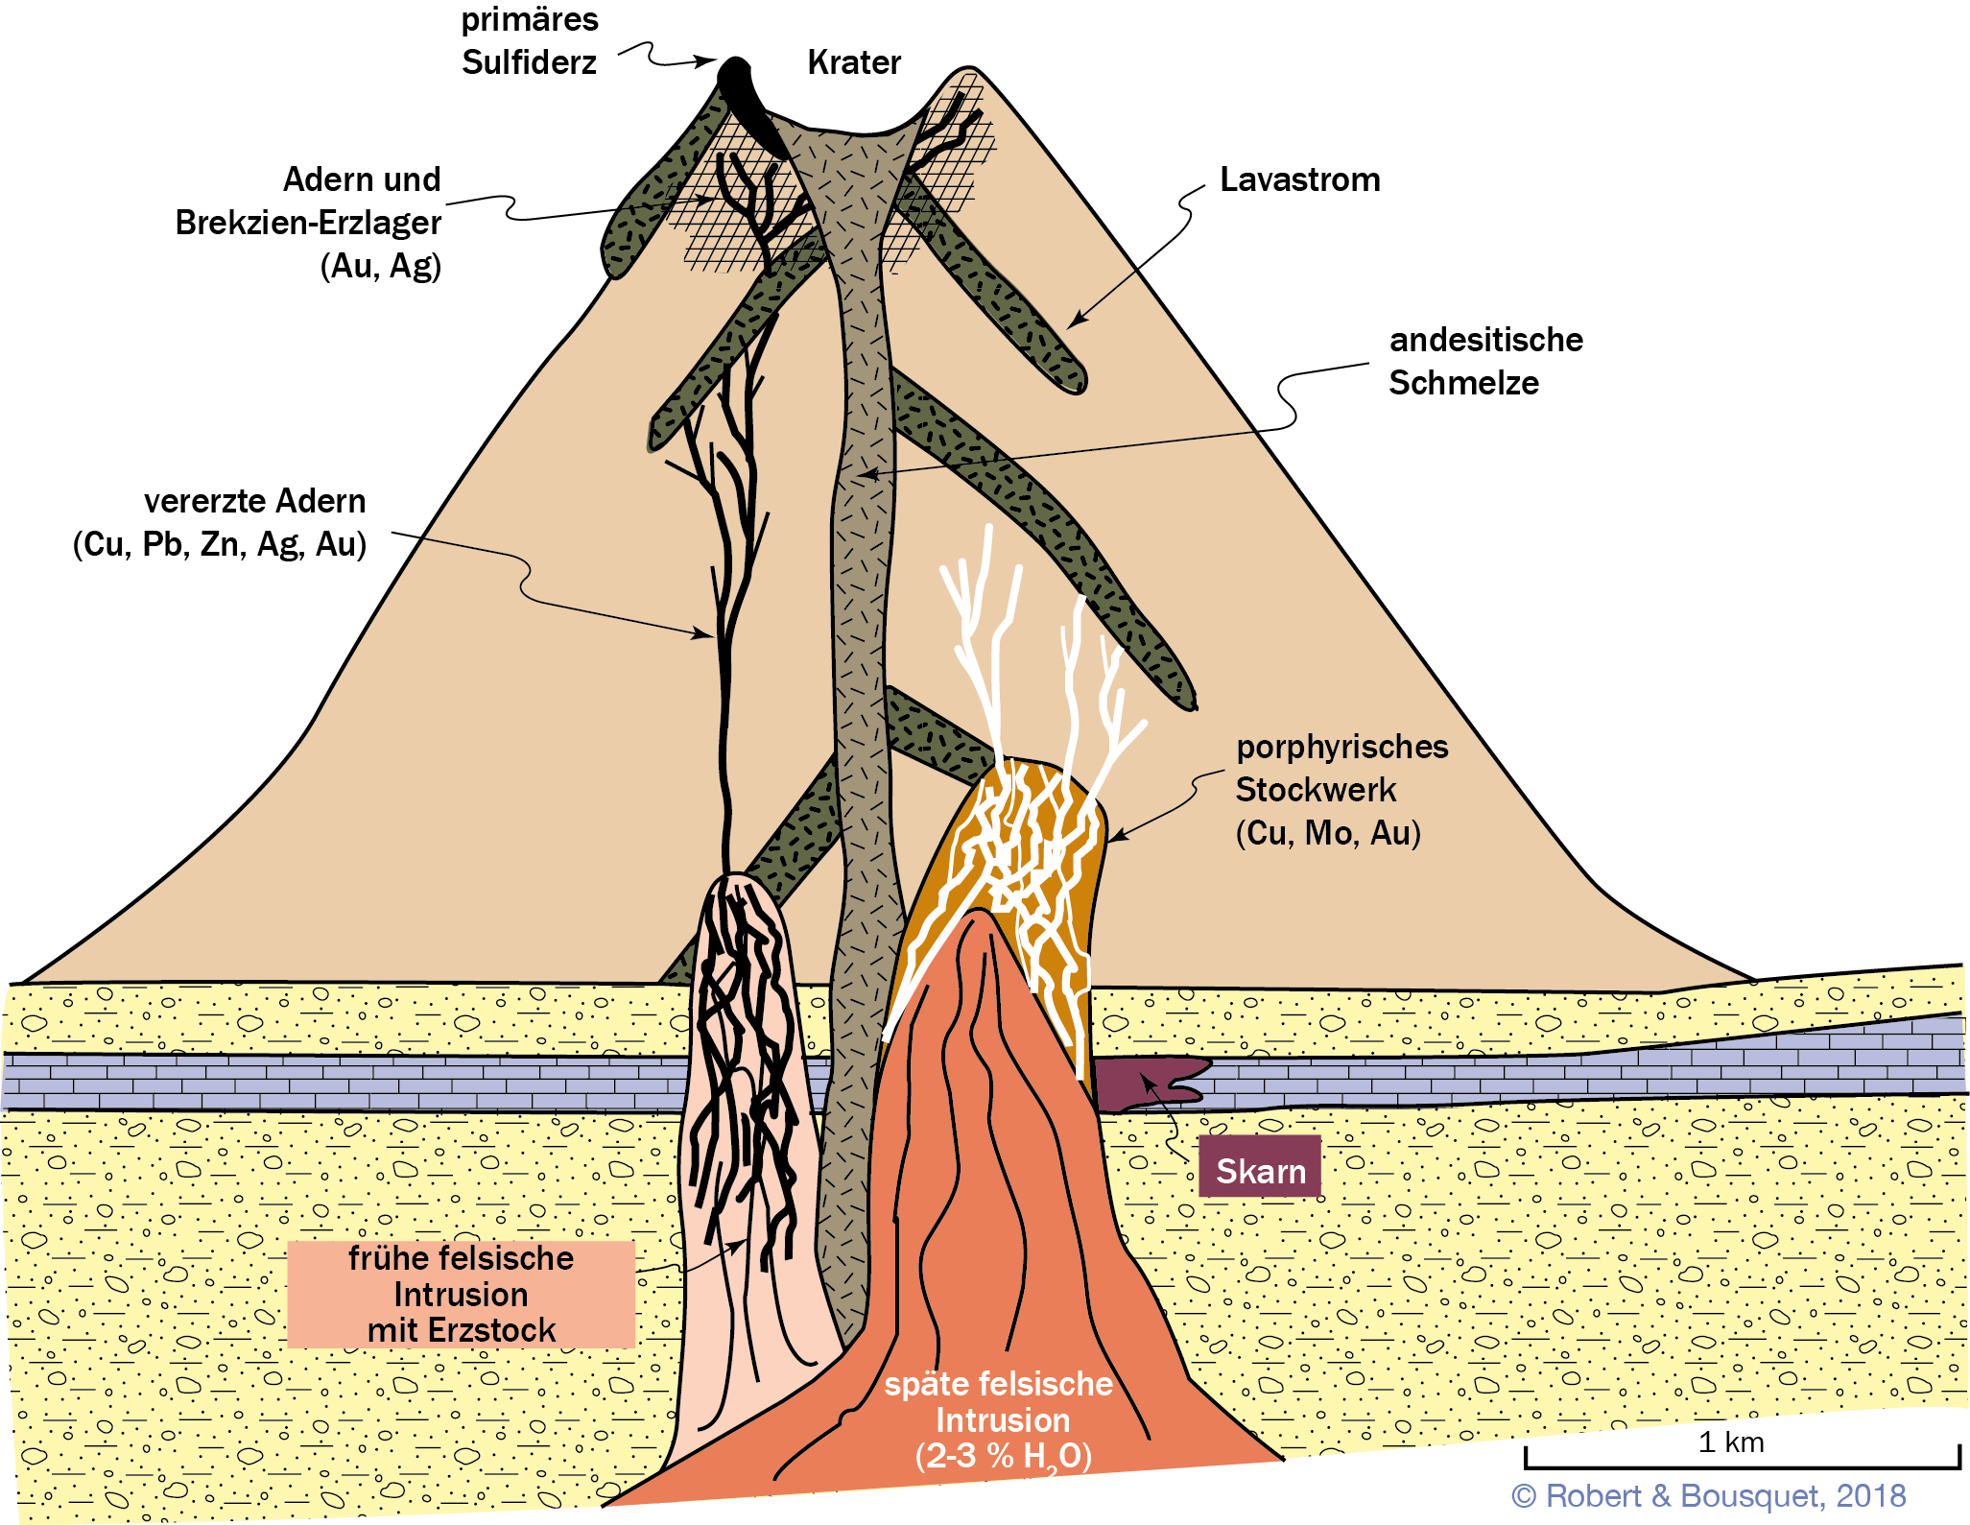
Abb. 20.25
Schnitt durch einen Stratovulkan mit den assoziierten Mineralisierungen. Ein Skarn bildet sich, wenn die Intrusion eine Karbonat- schicht schneidet (nach Kirkham und Sinclair 1995)
Type to enter a caption.

Slide 28
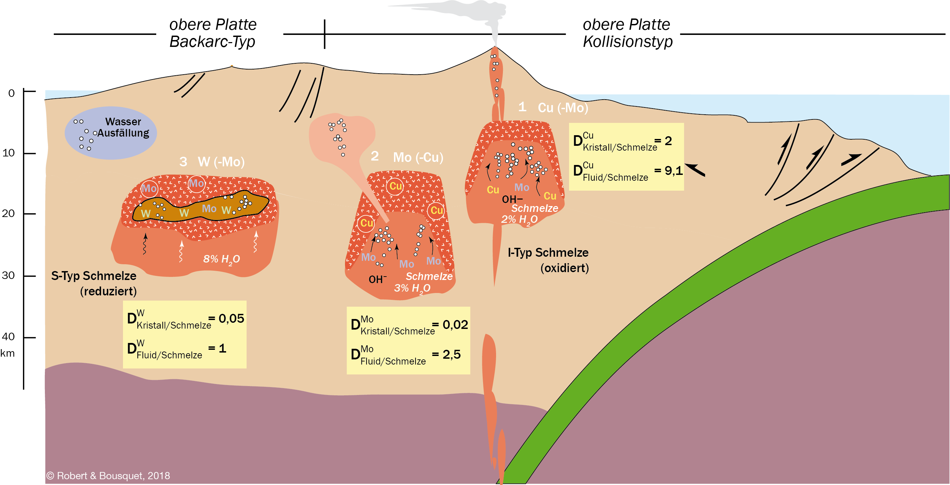
Abb. 20.26
Modell der Entstehung von porphyrischen Cu-, Mo- und W-Lagerstätten, zur Erläuterung siehe Text (nach Candela und Holland 1986; Strong 1988; Candela 1992; Robb 2005)
Type to enter a caption.

Slide 29
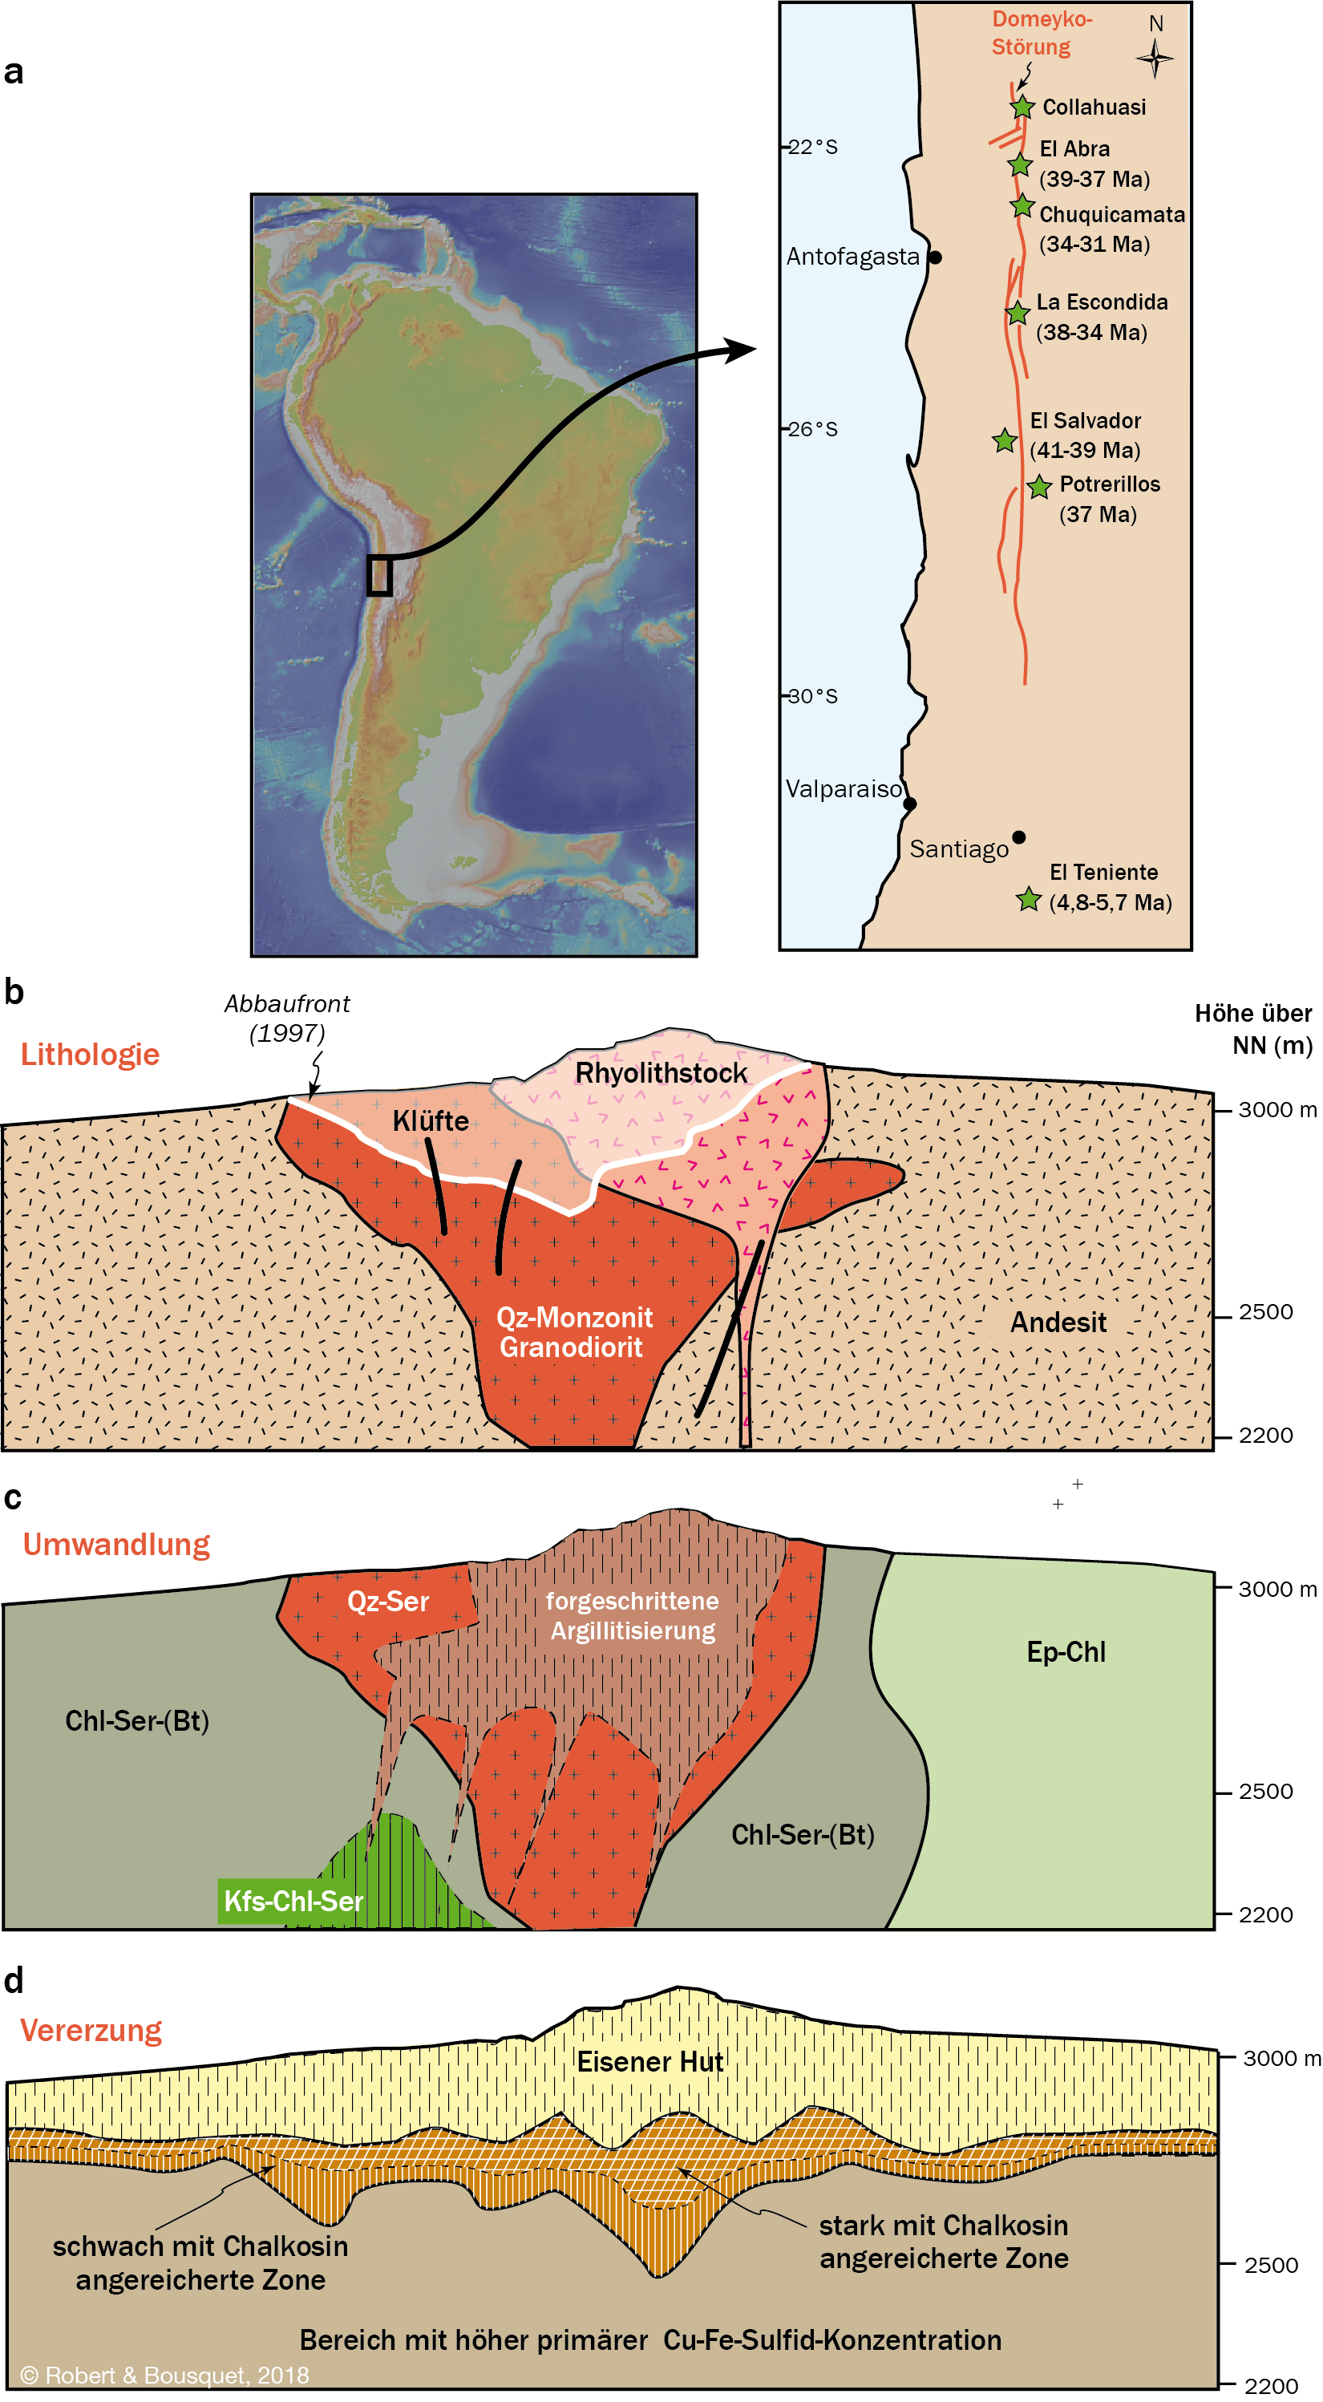
Abb. 20.27
Die porphyrische Kupferlagerstätte La Escondida (Chile).
a Lage der Lagerstätte,
b–d Nord–Süd-Profile zur Illustration der Lithologie, der Alterationszonen und der charakteristischen Erze (nach Padilla Garza et al. 2001)
Type to enter a caption.

Slide 30
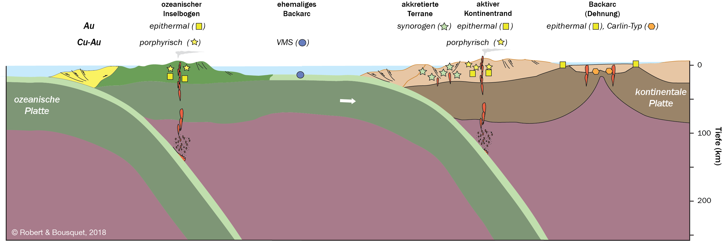
Abb. 20.28
Tektonische Verteilung epigenetischer Goldlagerstätten. Epithermale und porphyrische Goldlagerstätten bilden sich in geringer Tiefe (􏶤 5 km) in Inselbögen und an aktiven Kontinentalrändern. Epithermale Adern und Carlin-Typ-Lagerstätten bilden sich in geringer Tiefe in aus- gedünnten Backarcs während der Dehnung. Orogene Goldlagerstätten entstehen in einem kompressiven oder transpressiven Regime in der oberen Kruste und zwar in Gürteln entlang aktiver Kontinentalränder mit Akkretion von deformierten Terranen. Das Schema ist nicht maßstabsgetreu. VMS: vulkanogene massive Sulfide (nach Groves et al. 1998)
Type to enter a caption.

Slide 31
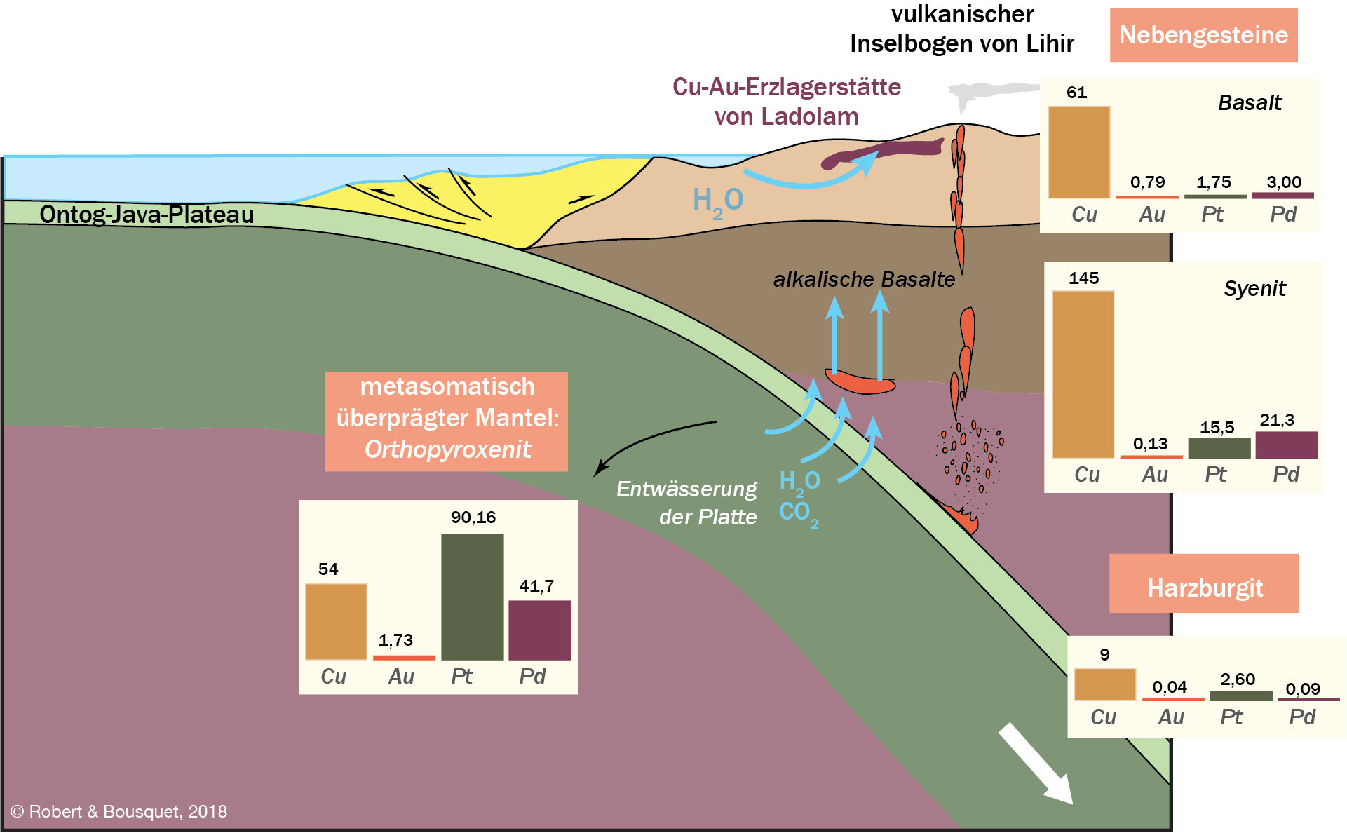
Abb. 20.29
Type to enter a caption.
Die epithermale Lagerstätte Ladolam auf dem Lihir-Inselbogen in Papua-Neuguinea. Die mit der Subduktion einhergehende Metasomatose des Mantelkeils führt zu einer Anreicherung der daraus ausgeschmolzenen Magmen. Metallkonzentrationen sind in ppm angegeben (nach McInnes et al. 1999 und Robb 2005)

Slide 32
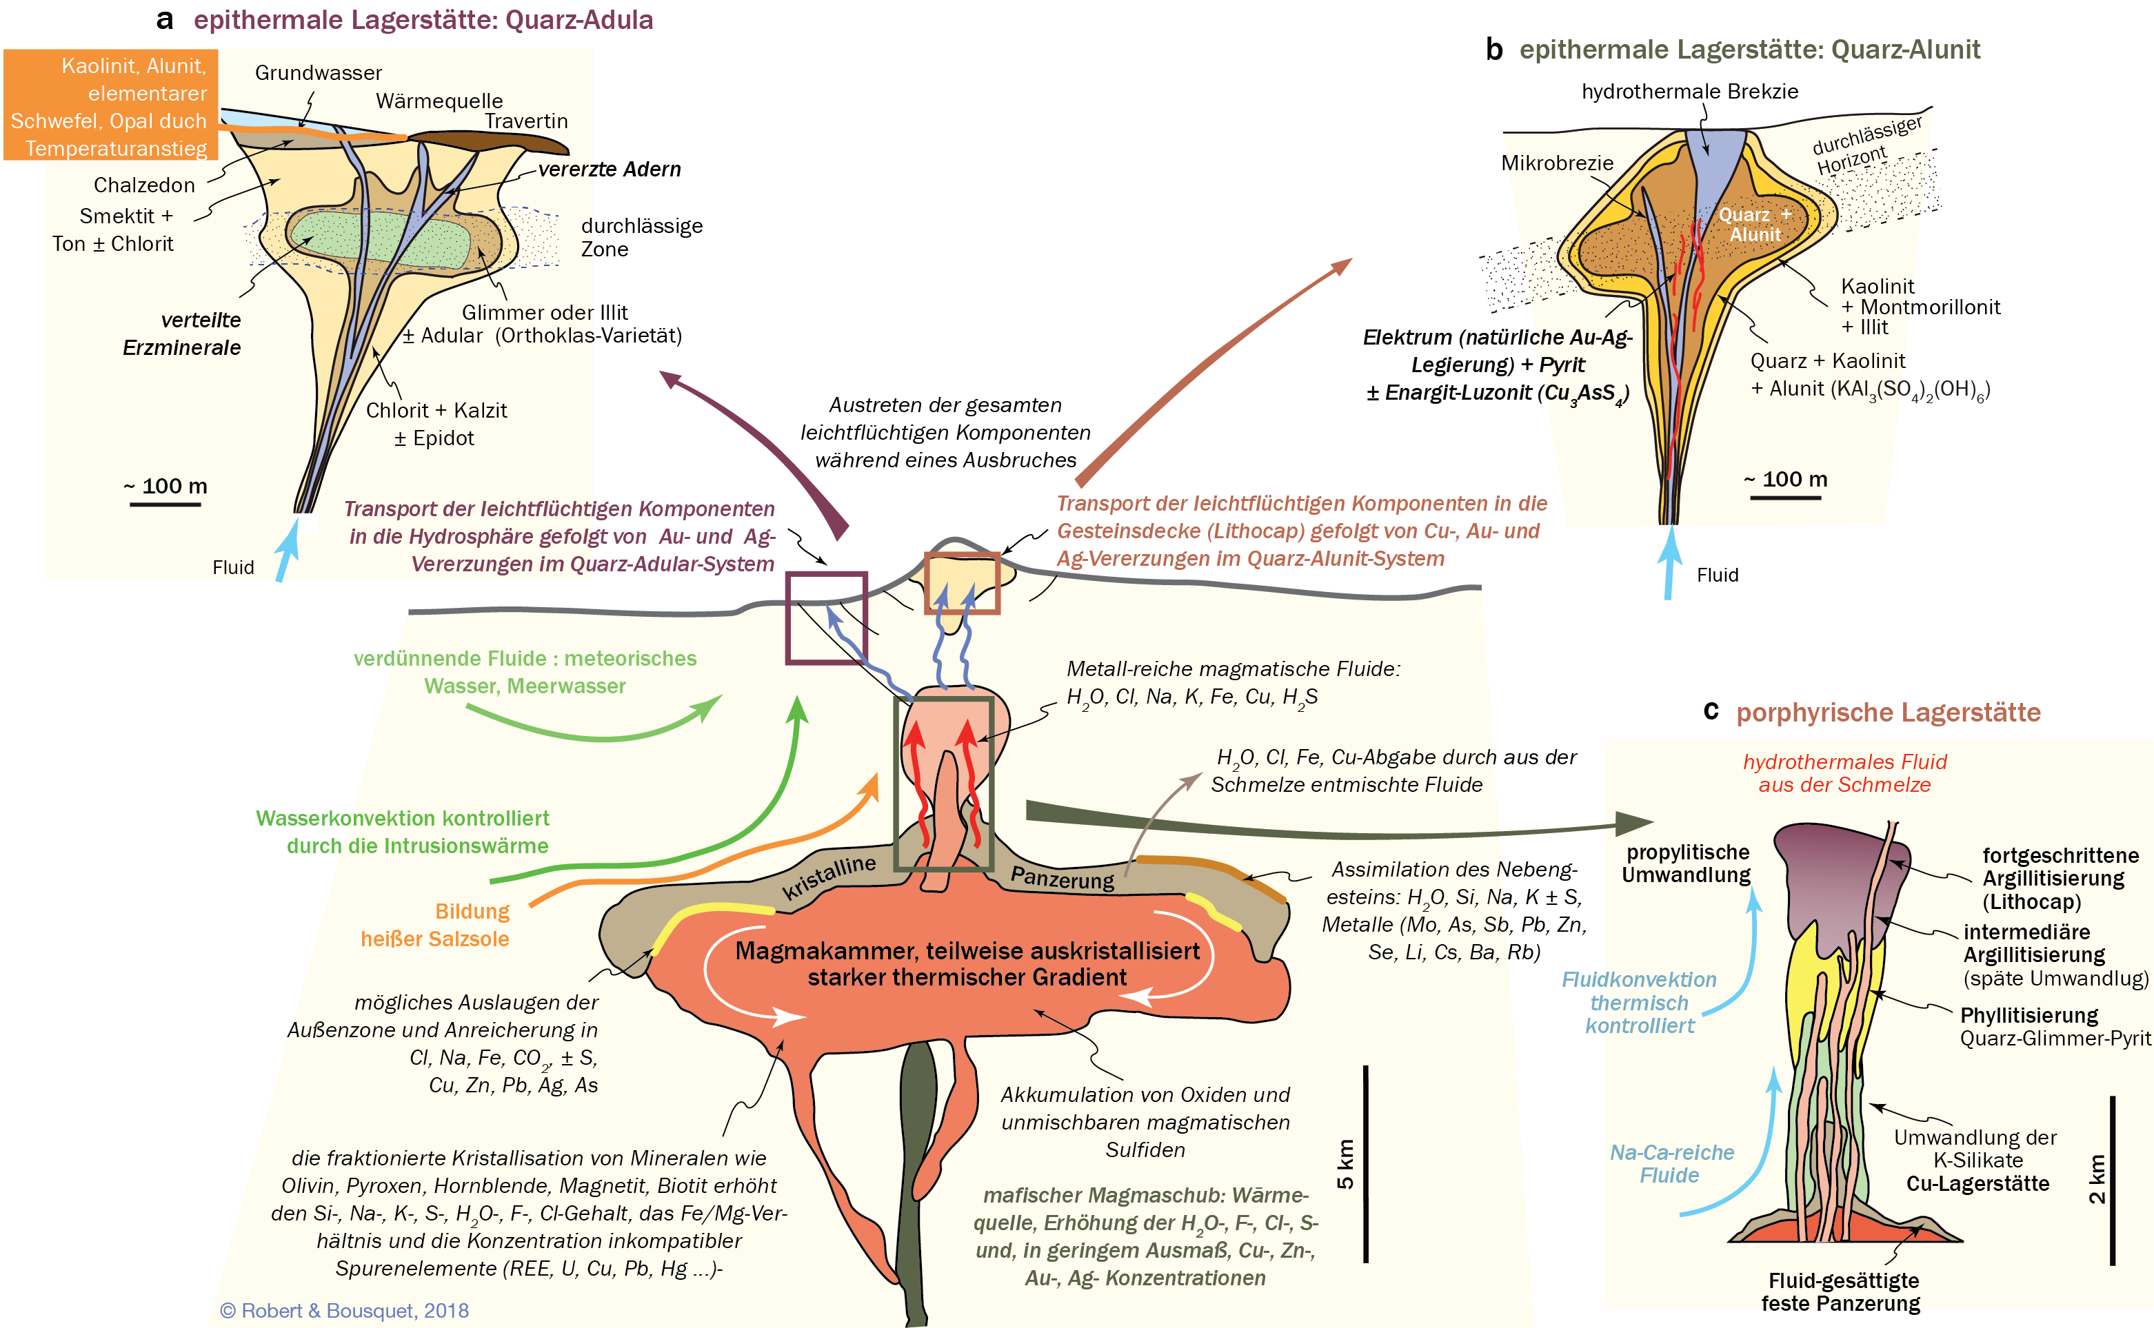
Abb. 20.30
Type to enter a caption.

Slide 33
Abb. 20.30
Zusammenhang zwischen Magmen und epithermalen Lagerstätten. Mitte: Konvektive Magmakammer während der Platznahme in der oberen Kruste, der Begriff „Hutzone“ (litho- cap) bezeichnet die verhärtete Alterationszone.
Vereinfachte Schemata epithermaler Lagerstätten des Typs Quarz-Adular (a) und des Typs Quarz-Alunit (b).
c Zonierung der Alterationszone eines Cu-Au-Porphyrsystems (vereinfachte Darstellung) (nach Hedenquist et al. 2000; Tosdal et al. 2009)

Slide 34
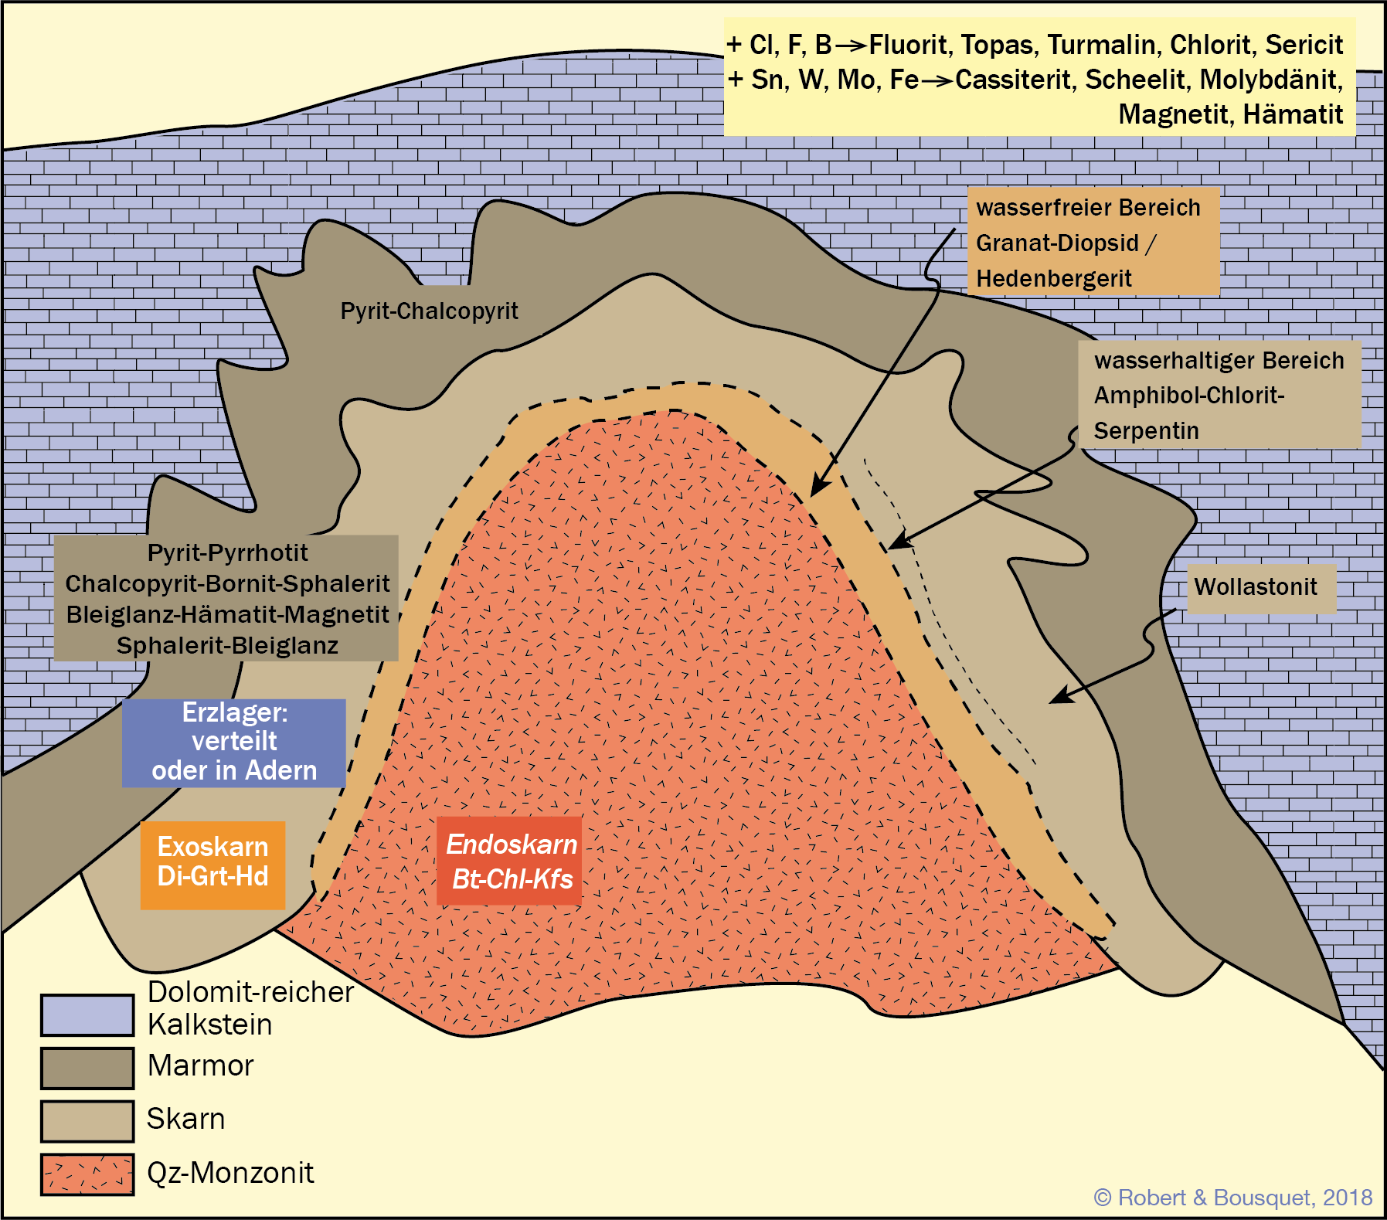
Abb. 20.31
Schema eines Skarns am Kontakt einer Intrusion. Links sind die Skarnlagerstätten gezeigt, rechts die Zonierung der Kontaktmetamorphose
(nach Guilbert und Lowell 1974; Guilbert und Park 1986)
Type to enter a caption.

Slide 35
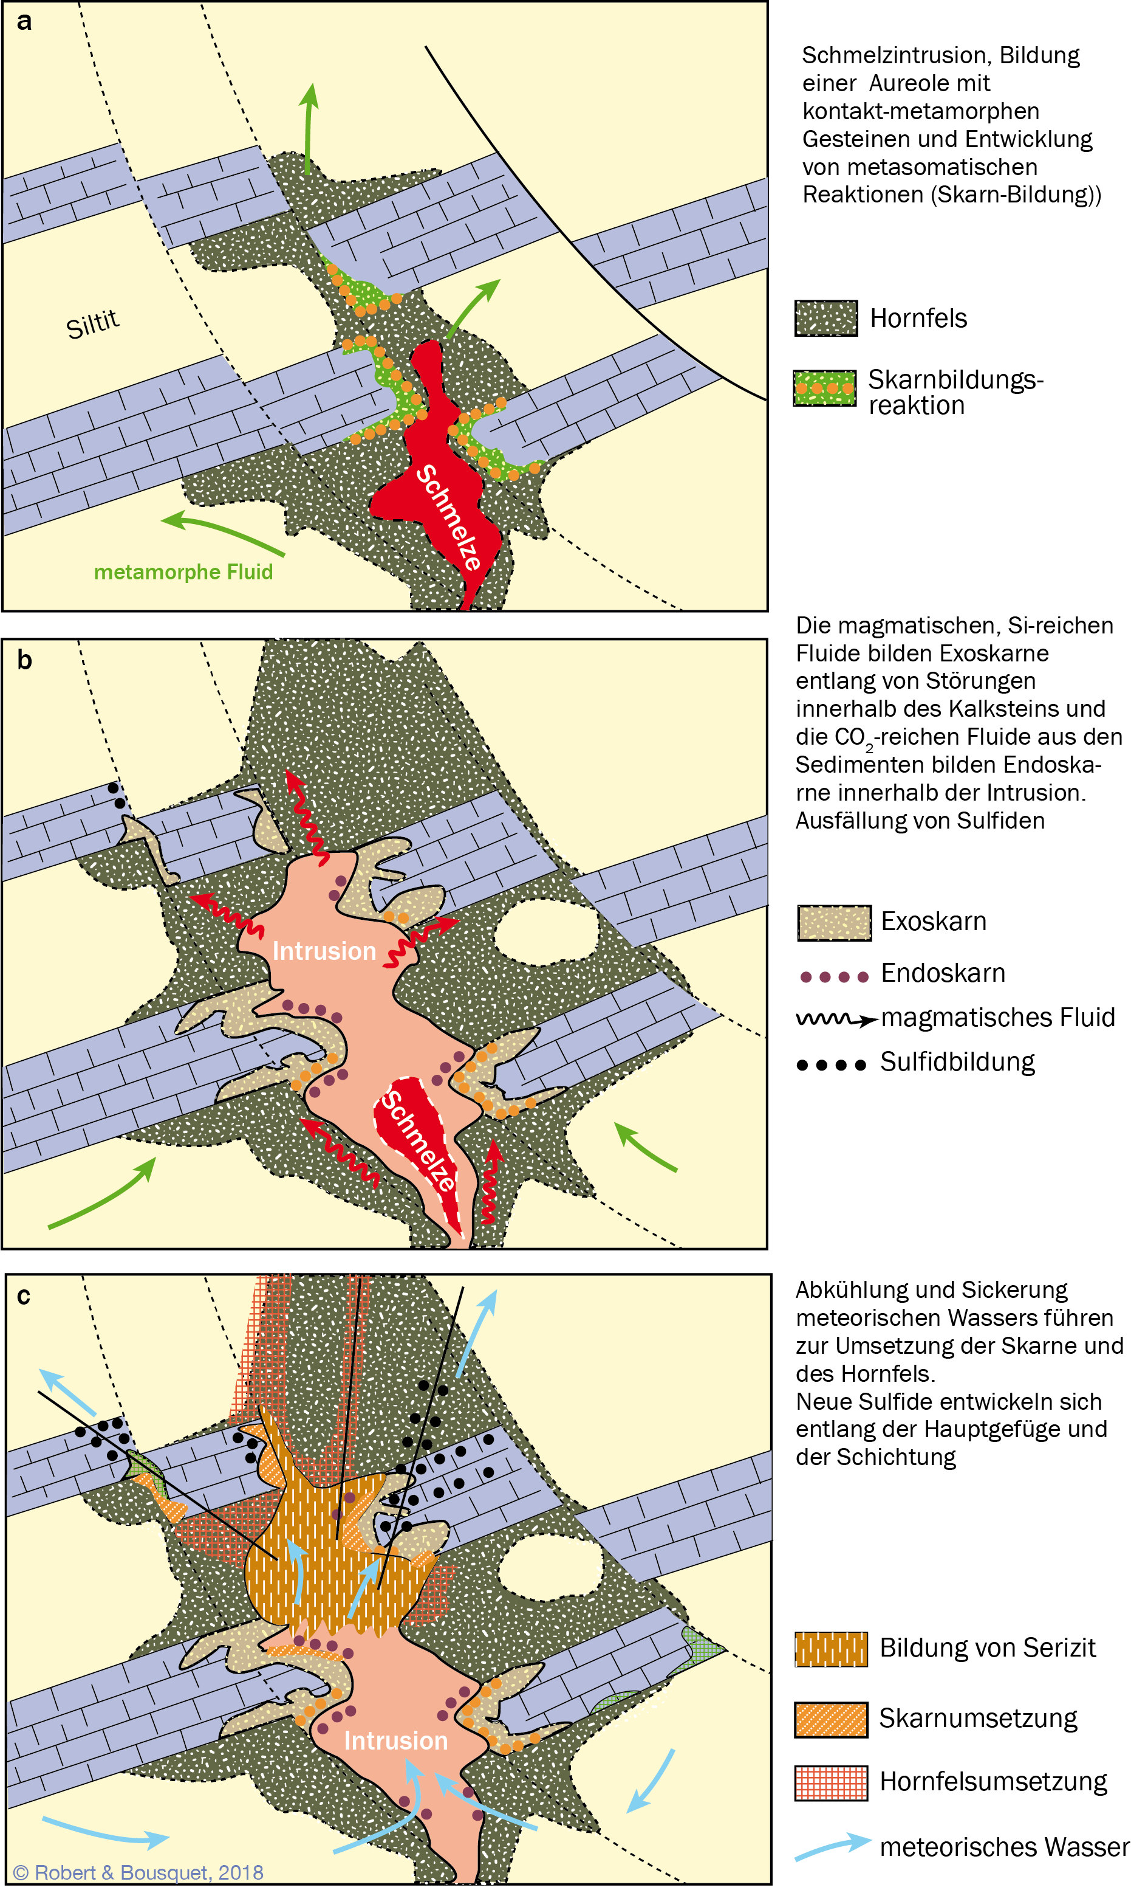
Abb. 20.32
Modell der Skarnbildung in drei Stadien (nach Einaudi et al. 1981).
a Intrusion eines Magmas und Ausbildung einer kontaktmetamorphen Aureole mit metasomatischen Reaktionen (Skarnbildung).
b Fluide erzeugen im Kar- bonatgestein entlang von Verwerfungen Exoskarne und lokal im Pluton Endoskarne.
c Mit der Abkühlung des Systems wird es von meteo- rischen Fluiden durchströmt, es kommt zu einer Alteration mit Sericitisierung und einer retrograden Alteration der Skarne und kontaktmetamorphen Gesteine. Entlang der wichtigen Strukturen und der Schichtgrenzen werden Sulfide ausgefällt
Type to enter a caption.

Slide 36
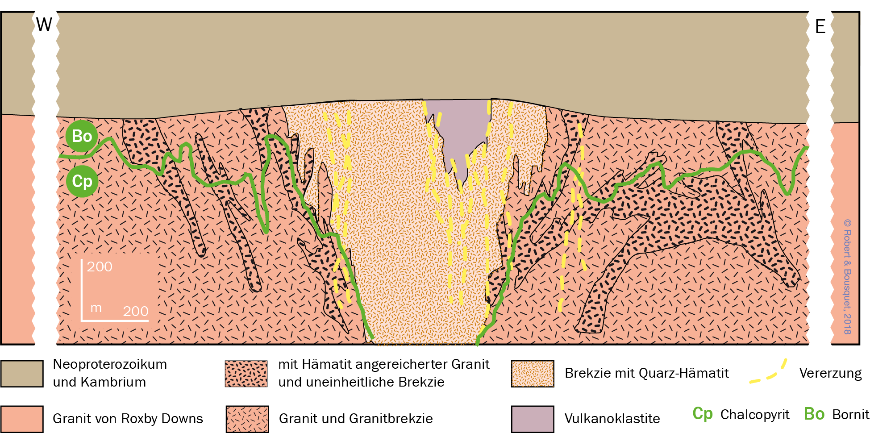
Abb. 20.33
Profil der IOCG-Lagerstätte Olympic Dam in Australien. Gezeigt ist eine Zone 400 m unter der Erdoberfläche, an der Basis der neoproterozoischen und kambrischen Sedimente. Das Profil zeigt die Beziehungen zwischen den geologischen Einheiten und die Grenzfläche Bornit-Chalcopyrit (nach Reeve et al. 1990; Williams et al. 2005)
Type to enter a caption.

Slide 37
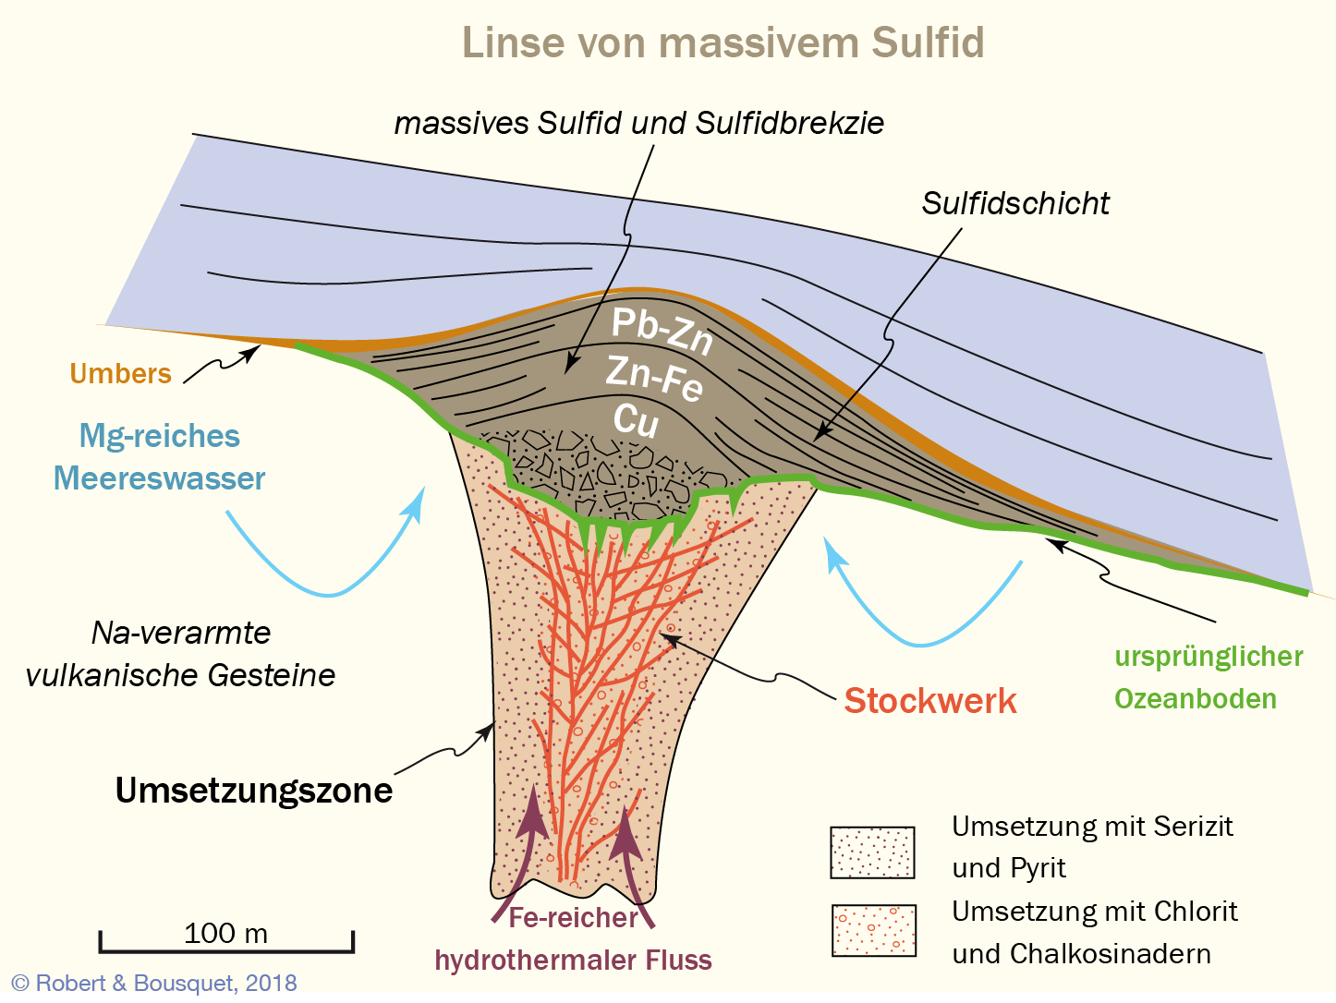
Abb. 20.34
Schematisches Profil einer vulkanogenen massiven Sulfidlagerstätte (nach Lydon 1984; Hannington 2014)
Type to enter a caption.

Slide 38
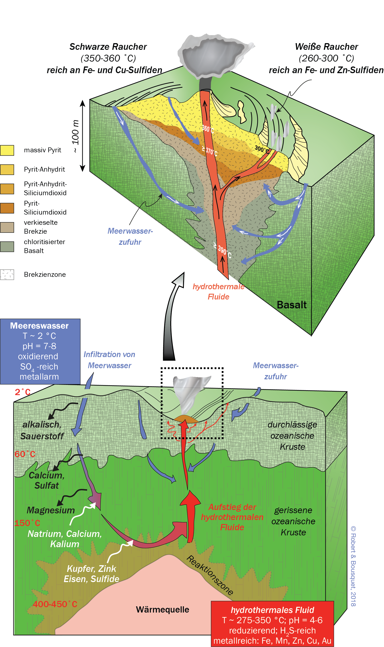
Abb. 20.35
Zirkulation hydrothermaler Fluide an den Mittelozeanischen Rücken. Meerwasser zirkuliert in den Klüften, wird vom Magma auf- geheizt und laugt verschiedene Elemente aus dem Gestein aus. Die Vergrößerung zeigt einen Schnitt durch den Ort der Exhalation, mit Kaminen aus Anhydrit und Sulfiden auf einem Hügel aus massiven Sulfiden (nach Daten von Humphris und McCollom 1998 und Tivey 1998)
Type to enter a caption.

Slide 39
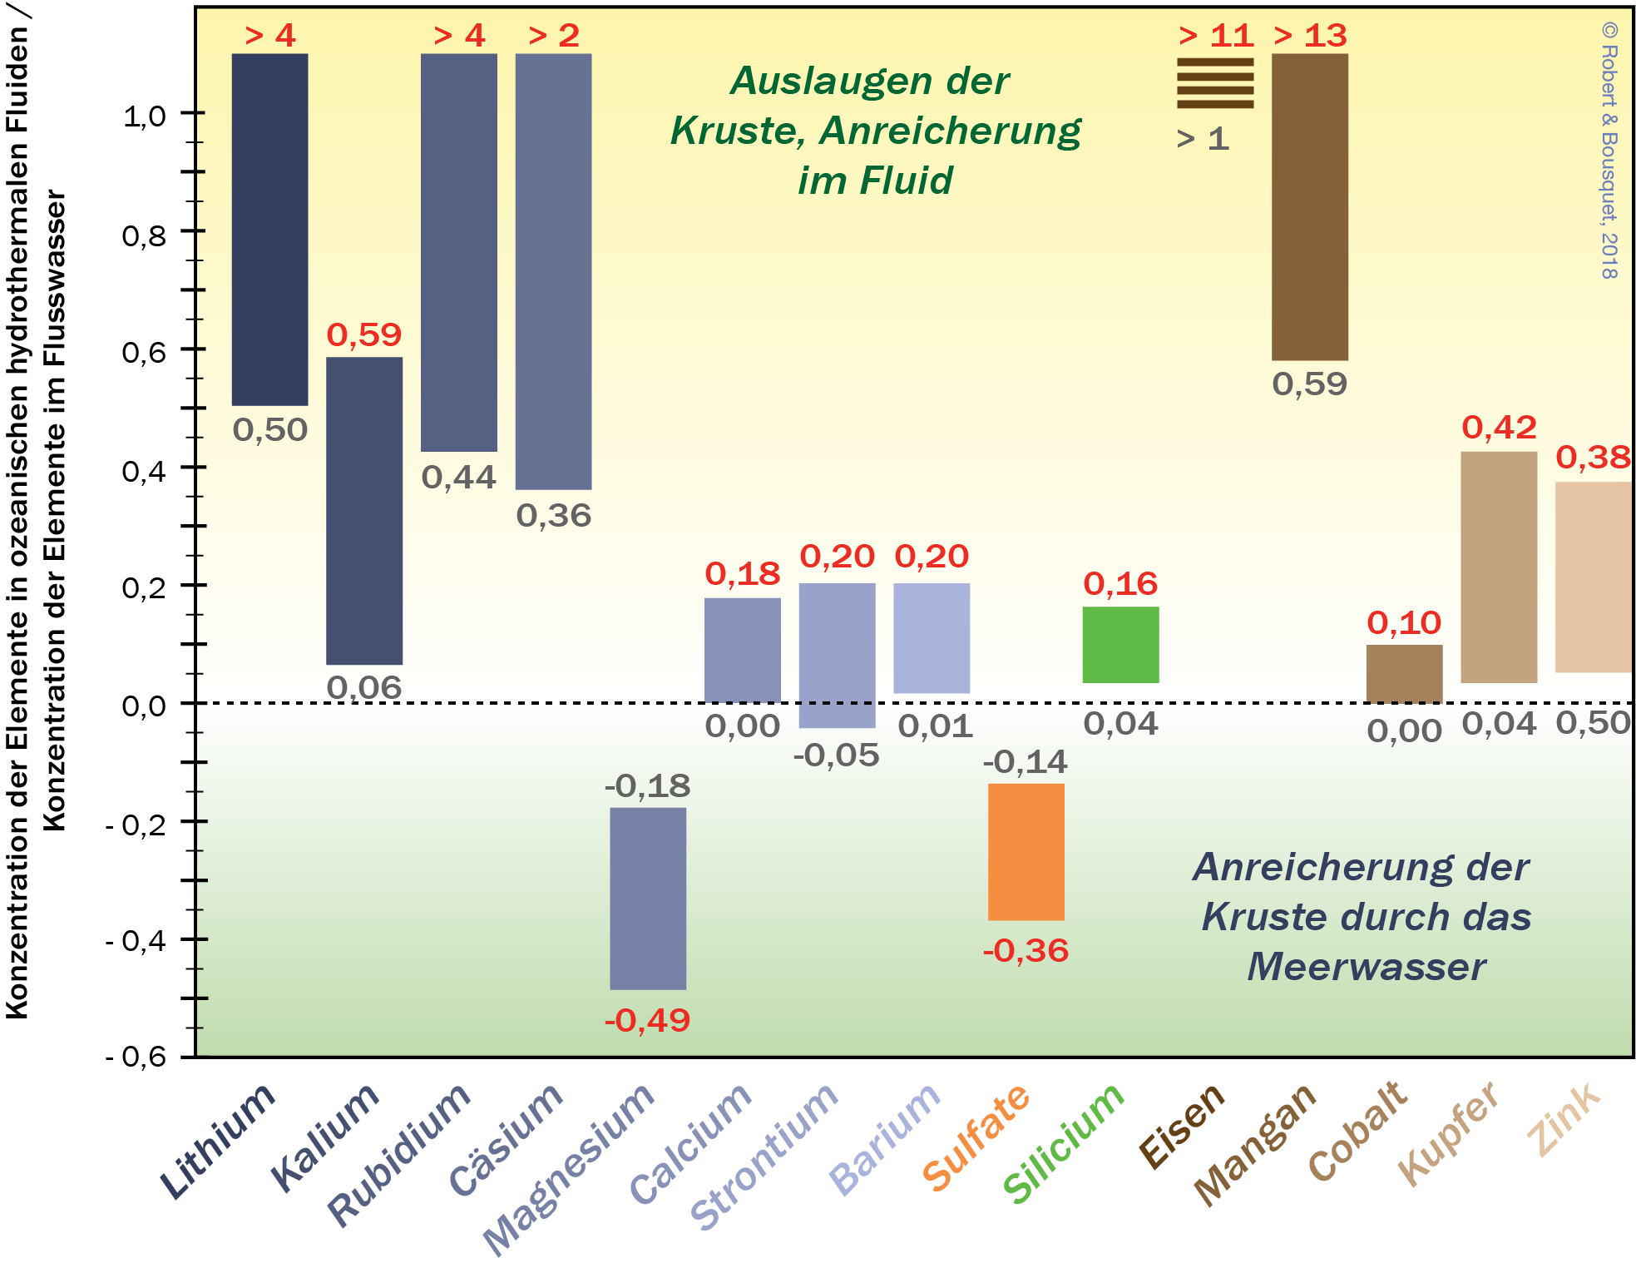
Abb. 20.36
Bilanz des Stofftransfers zwischen hydrothermalem Fluid und ozeanischer Kruste. Es kommt zwischen Fluid und der jungen ozeanischen Kruste zu einem Austausch von chemischen Elementen. Zum einen werden Elemente aus dem Gestein ausgelaugt und im Fluid angereichert (positive Werte in der Abbildung), zum anderen absorbiert das Gestein vom Fluid angelieferte Elemente des Meerwassers (negative Werte). Die hydrothermale Anfuhr von Elementen in und Abfuhr aus dem Meerwasser ist in einer vergleichbaren Größenordnung wie die Zufuhr durch Flüsse. Maximalwerte in roter Schrift, Minimalwerte schwarz (nach Humphris und McCollom 1998)
Type to enter a caption.

Slide 40
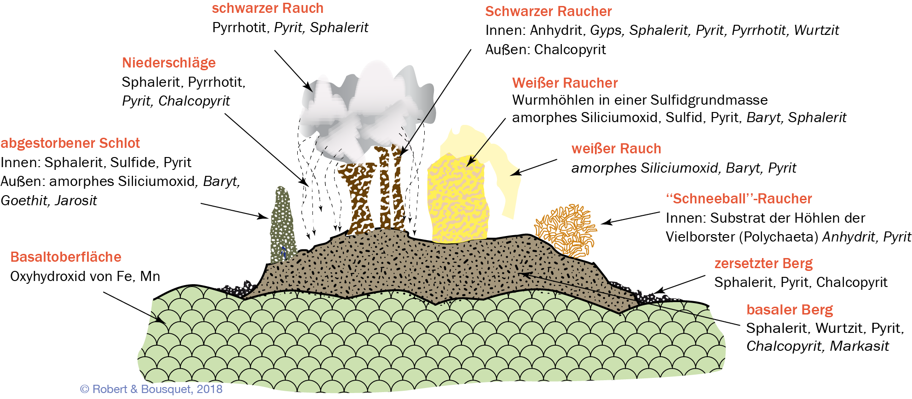
Abb. 20.37
Struktur und Mineralogie verschiedener Hydrothermalsysteme an den Mittelozeanischen Rücken. Anhydrit ist nur in aktiven Schwarzen Rauchern als Hauptphase vorhanden. Pyrrhotin erscheint vor allem an Schwarzen Rauchern und deren abgebrochenen und sedimentierten Resten. In kleiner Menge vorhandene Phasen sind kursiv gesetzt (nach Haymon und Kastner 1981)
Type to enter a caption.

Slide 41
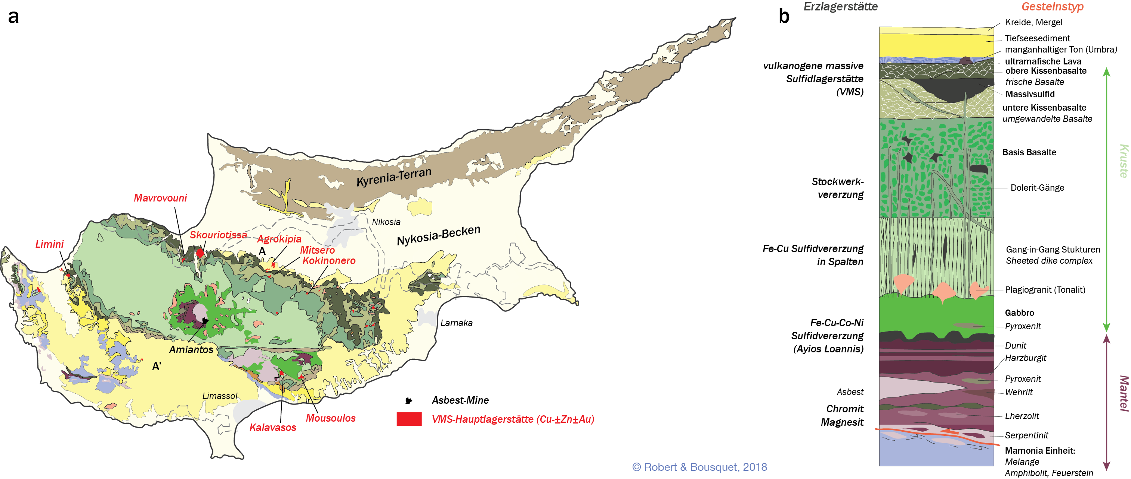
Abb. 20.38
Geologie des Troodos-Ophiolithkomplexes auf Zypern. a Die Karte zeigt die Anordnung des Komplexes, in dem sich die ultrabasischen Gesteine und Plutonite im Zentrum befinden, die Cu-Zn-Lagerstätten sind auf die Kissenlaven begrenzt; die Verbindung A–A0 entspricht dem Profil der Abb. 20.63 (nach Maliotis und Khan 1980; Constantinou 1995; Osozawa et al. 2012); b Profil des Komplexes (nach Constantinou 1980; Searle und Panayiotou 1980; Gillis 2002; Robinson et al. 2003 und eigene Arb.)
Type to enter a caption.

Slide 42
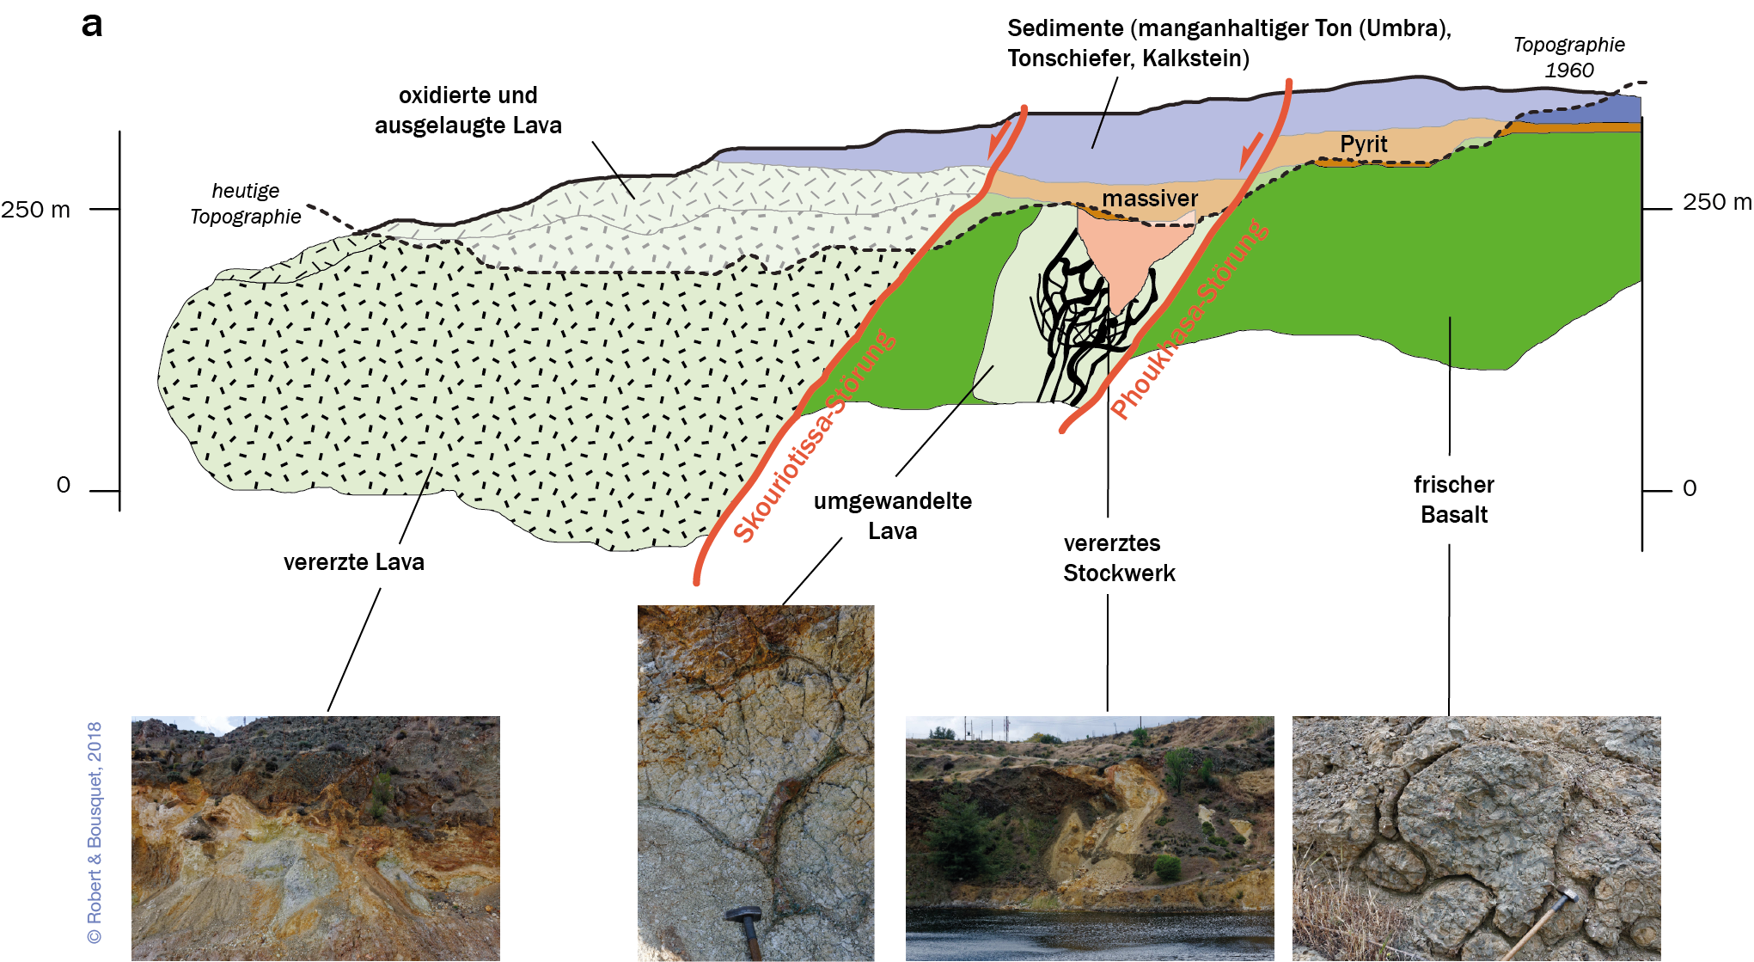
Abb. 20.39a
Die Lagerstätten des Troodos-Ophiolithkomplexes auf Zypern.
Schnitt durch eine VMS-Lagerstätte vom Zypern-Typ in einem Ophiolithkomplex. Das Nebengestein sind der Gangkomplex und die Kissenlaven mit tholeiitischer Zusammensetzung
Type to enter a caption.

Slide 43
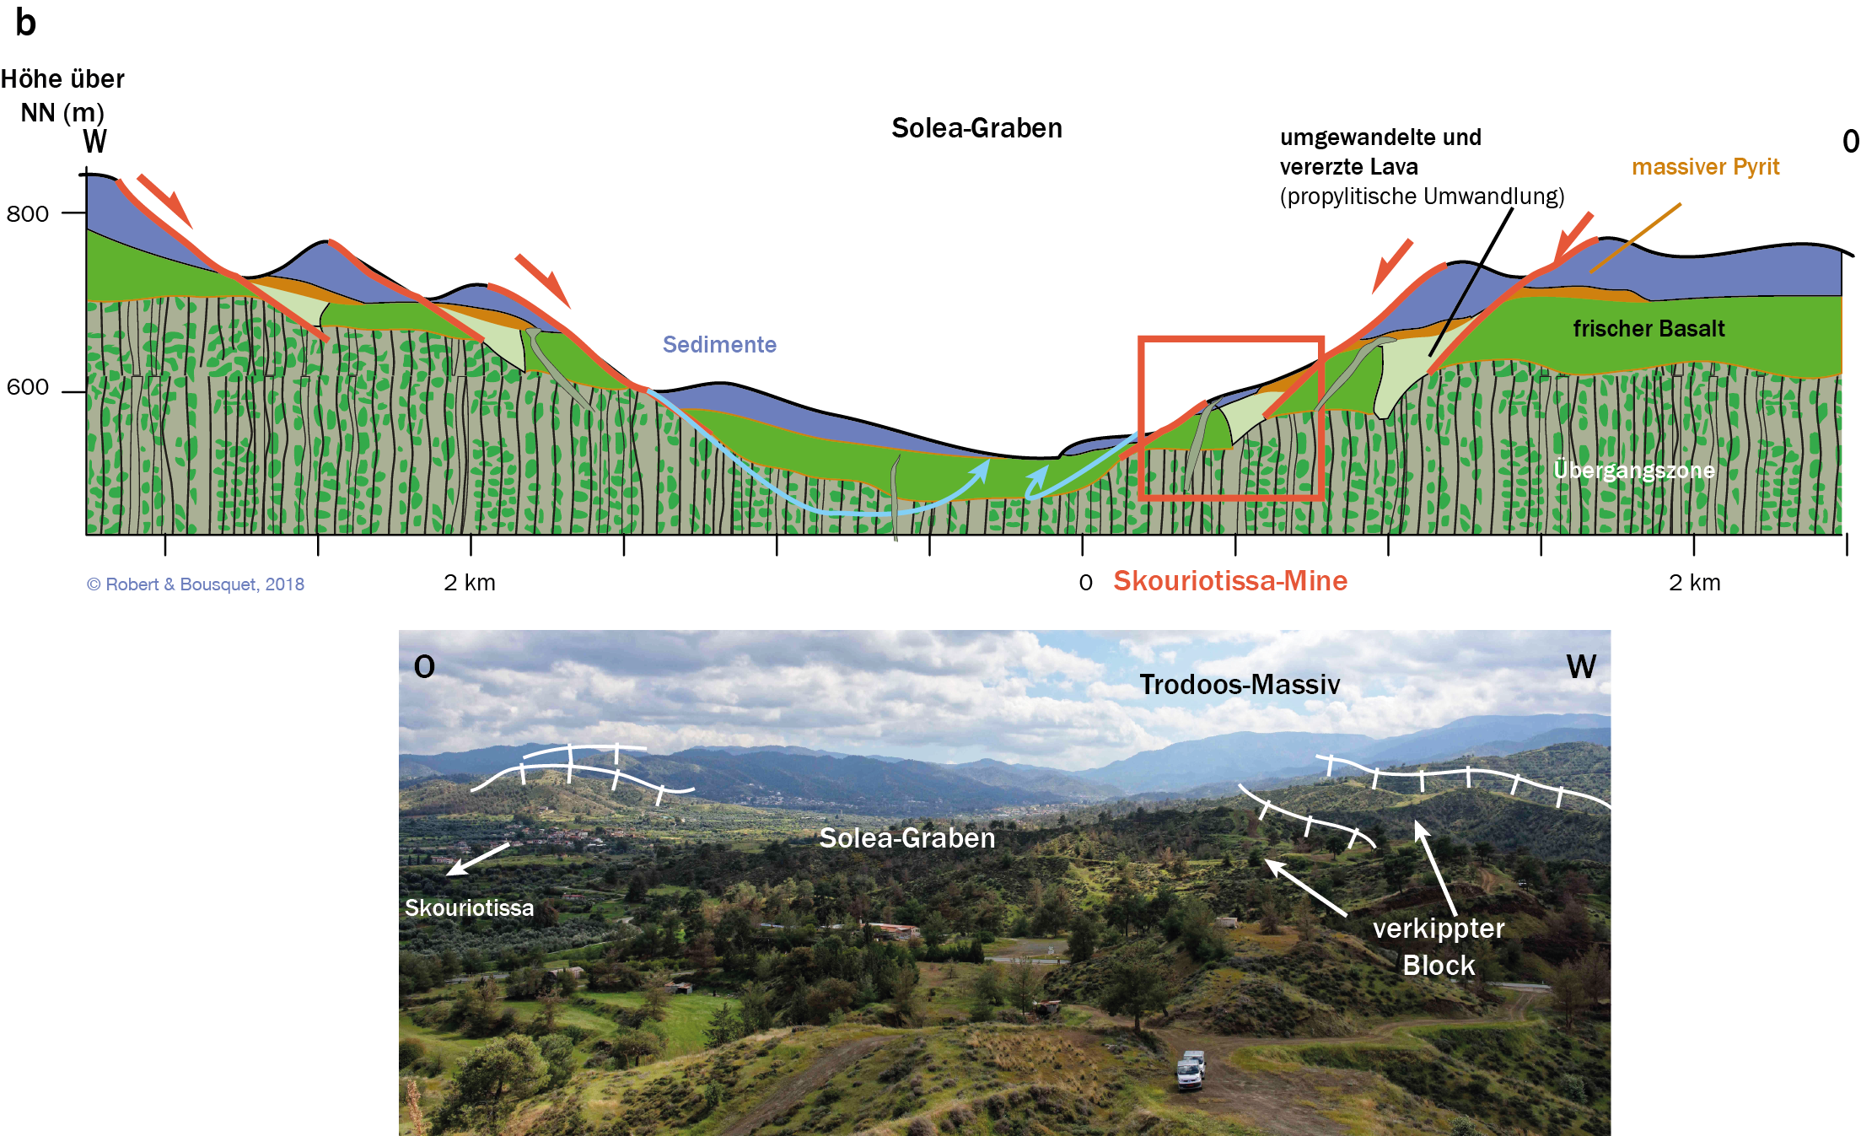
Abb. 20.39b
Die Lagerstätten des Troodos-Ophiolithkomplexes auf Zypern.
Entste- hung der Lagerstätte von Skouritissa im Solea-Graben. Die Propylitisierung ist eine hydrothermale Alteration der feinkörnigen Vulkanite (bearbeitet nach Dokumenten der Hellenic Copper Mine Ltd)
Type to enter a caption.

Slide 44
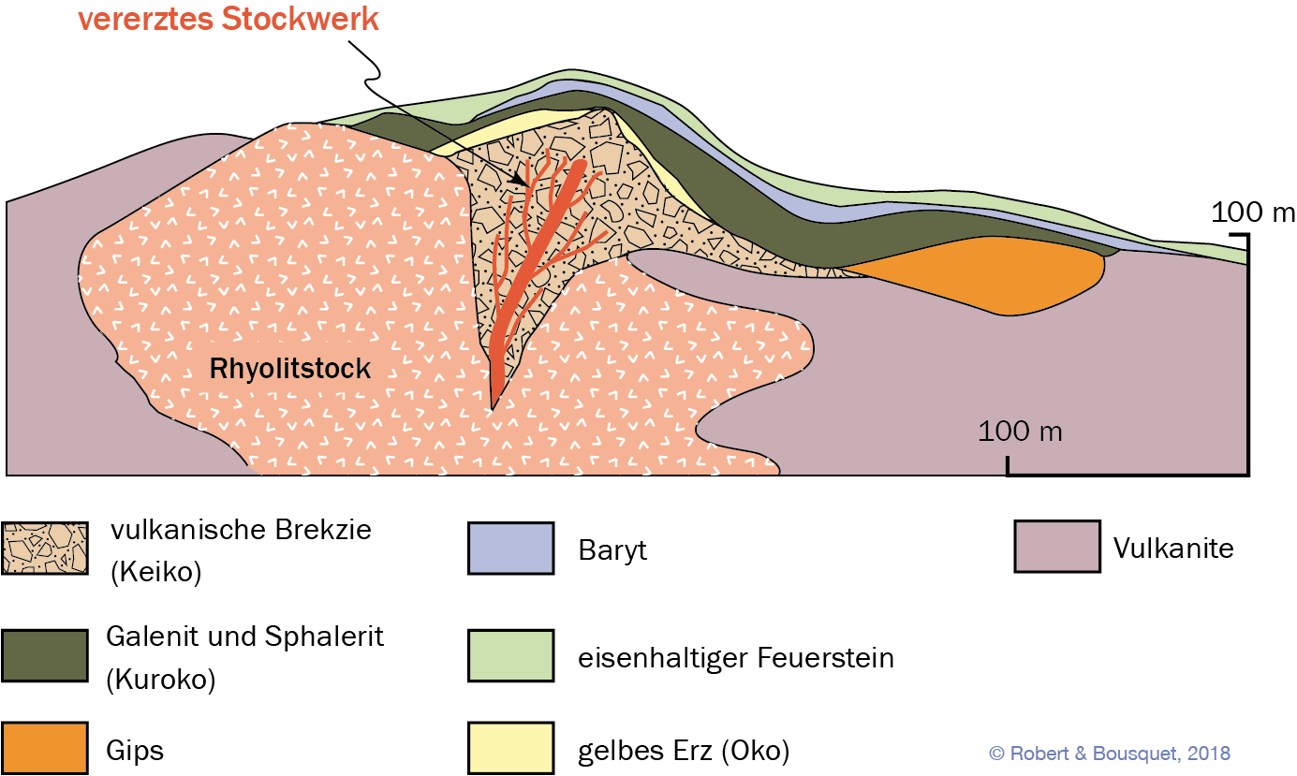
Abb. 20.40
Profil einer Kuroko-Lagerstätte. Das Stockwerk mit kieseligem Erz wird Keiko genannt, das gelbe Erz Oko und das schwarze Erz Kuroko (nach Sato 1974, 1977; Franklin et al. 1981)
Type to enter a caption.

Slide 45
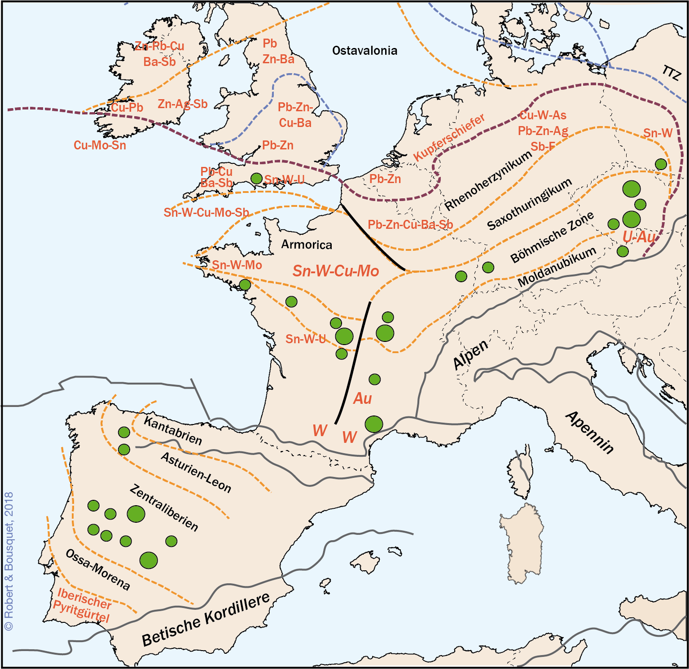
Abb. 20.41
Lage der wichtigen epigenetischen Lagerstätten und erzreicher Provinzen der europäischen Varisziden. Die Durchmesser der Kreise entsprechen der Größe der Uranlagerstätten (nach Evans 1993). Der Iberische Pyritgürtel befindet sich im Süden der Iberischen Halbinsel. Die Grenzen der Zonen werden in Abb. 19.29 erklärt
Type to enter a caption.

Slide 46
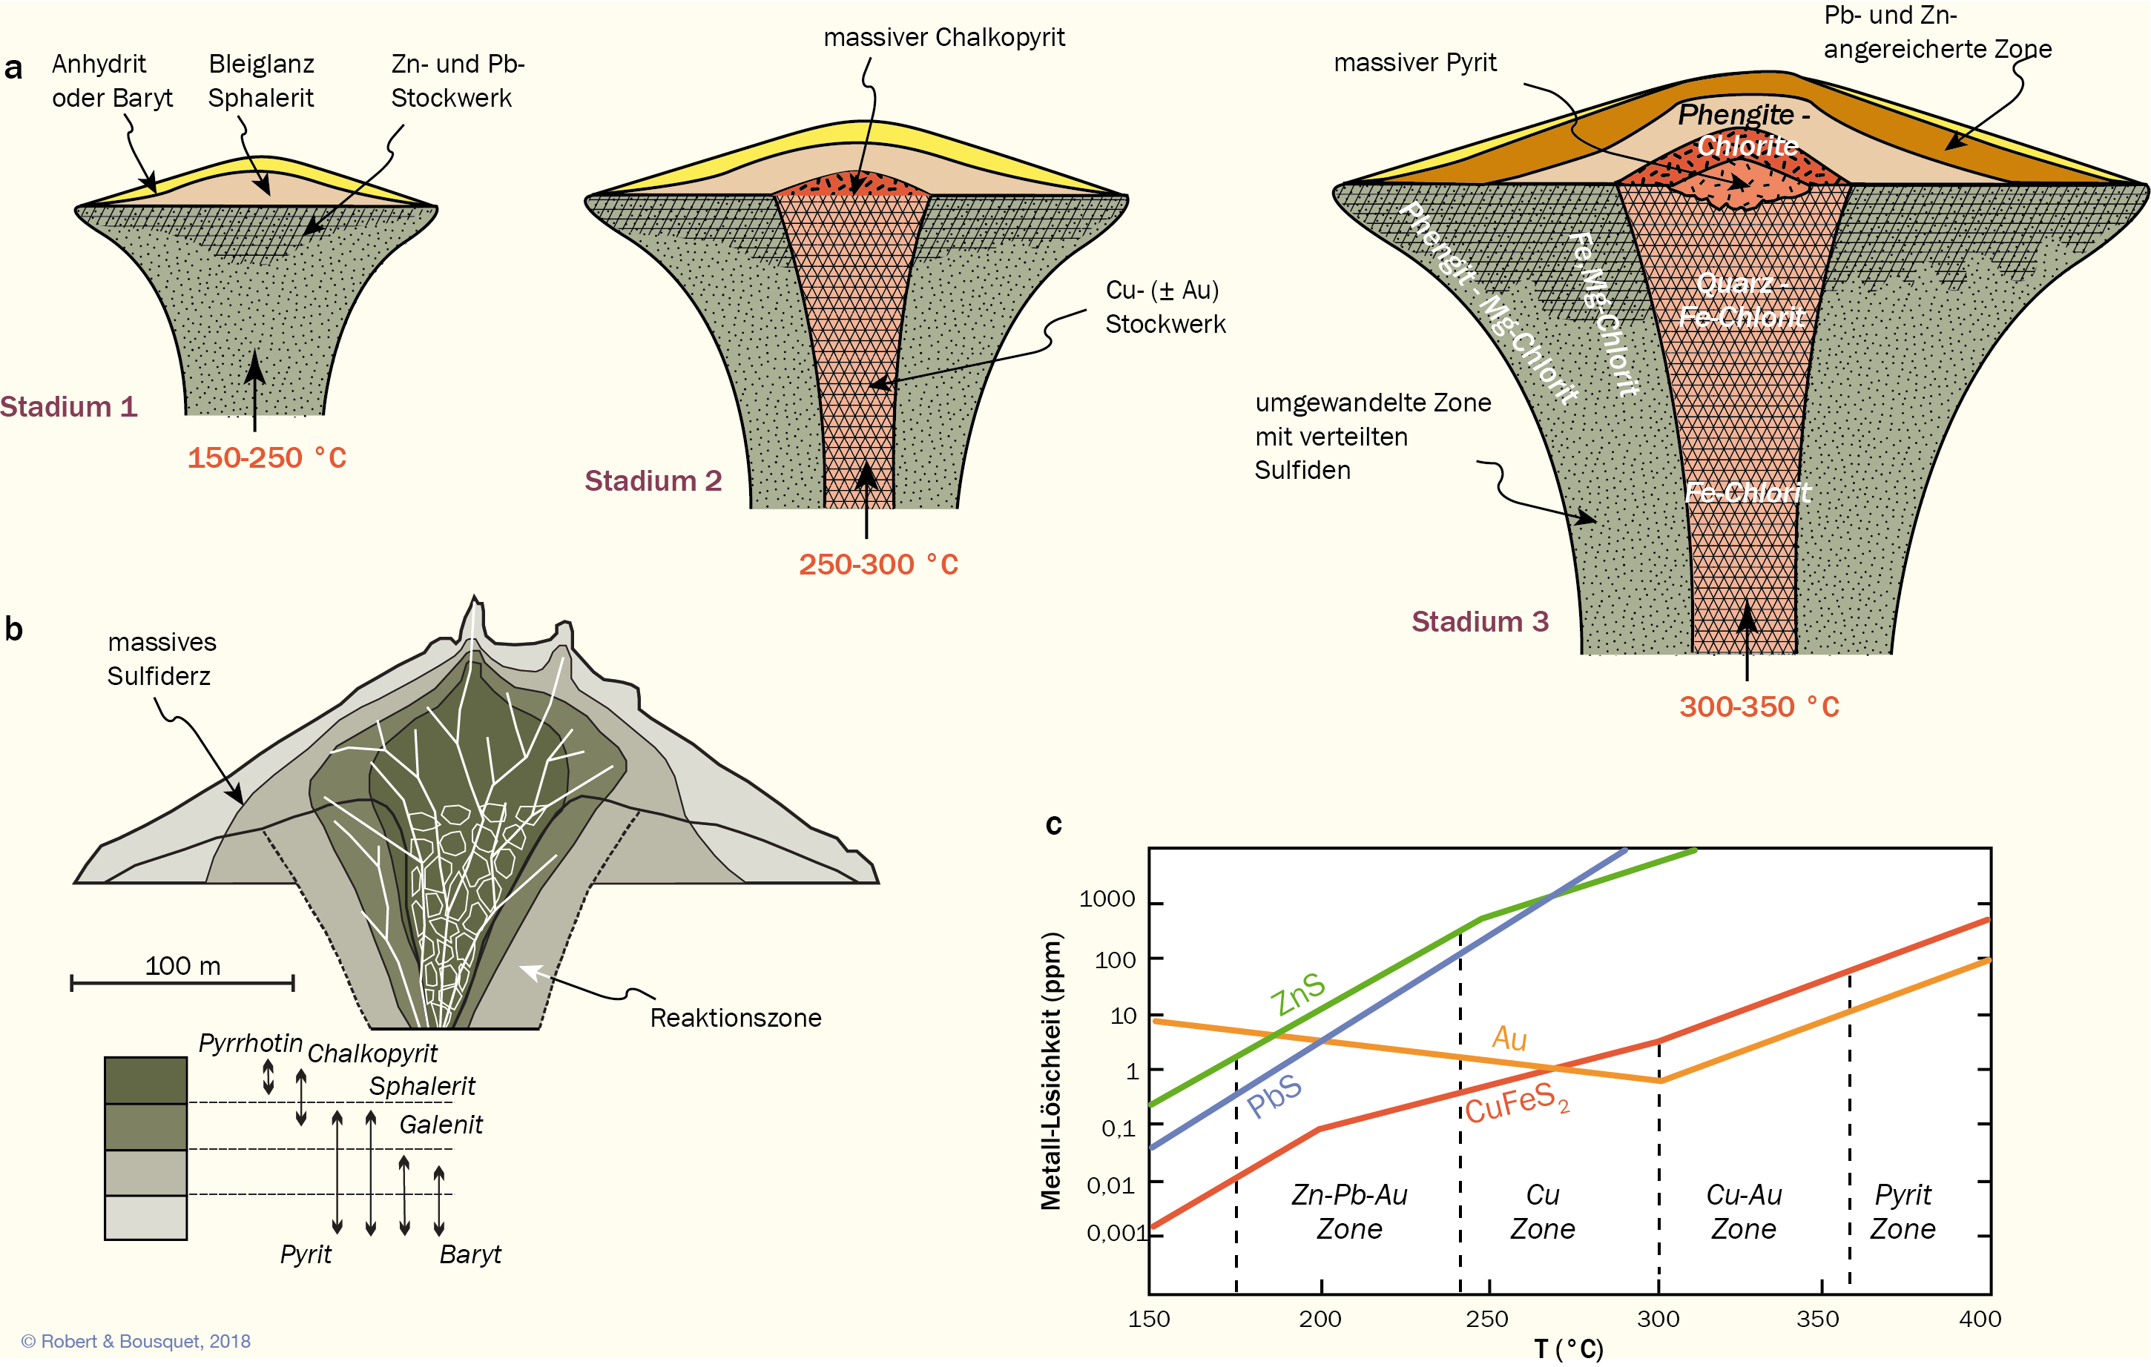
Abb. 20.42
Type to enter a caption.
Entstehungsmodell für VMS-Lagerstätten.
a Fluidentwicklung, Zunahme an massiven Sulfiden und Ausbildung einer Zonierung mit paragenetischen Sequenzen in Abhängigkeit von der Fluidtemperatur (nach Large 1992; Galley et al. 2007);
b Zonierung der Lagerstätte (nach Lydon 1984);
c Löslichkeit von Cu, Pb, Zn und Au mit der Temperatur, unter den für VMS typischen Bedingungen: pH=4, 1 M NaCl, aH2S=0,001; SO4/H2S=0,01

Slide 47
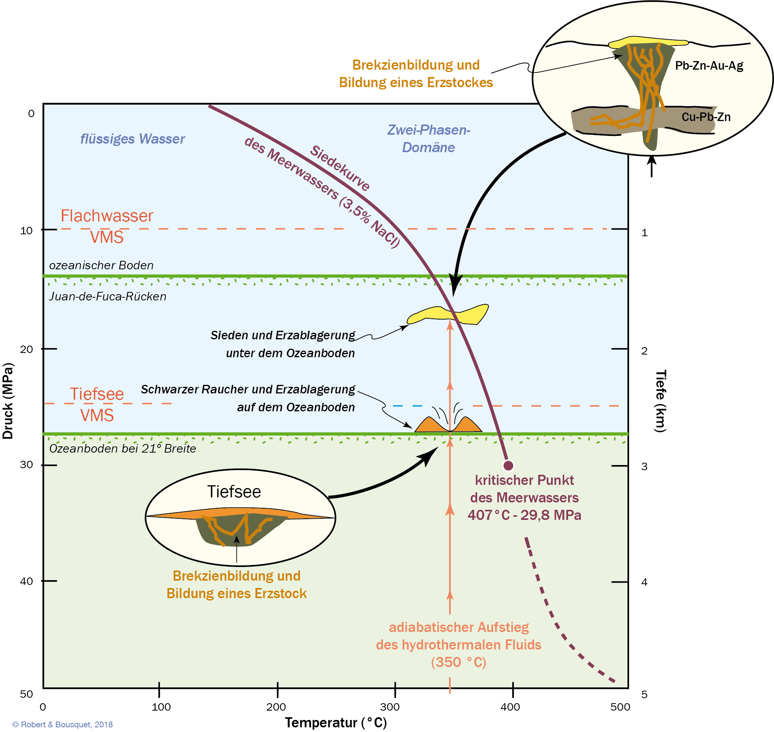
Abb. 20.43
Siedetemperatur einer hydrothermalen Lösung in Abhängigkeit von der Tiefe. Für zwei Positionen des Meeresgrundes – tief wie im Beispiel 21ı N am Ostpazifischen Rücken und weniger tief wie am Juan-de-Fuca-Rücken – ist der Siedepunkt von Meerwasser gezeigt, zur Erklärung siehe Text (nach Delaney und Cosens 1982; Robb 2005; Hannington 2014)
Type to enter a caption.

Slide 48
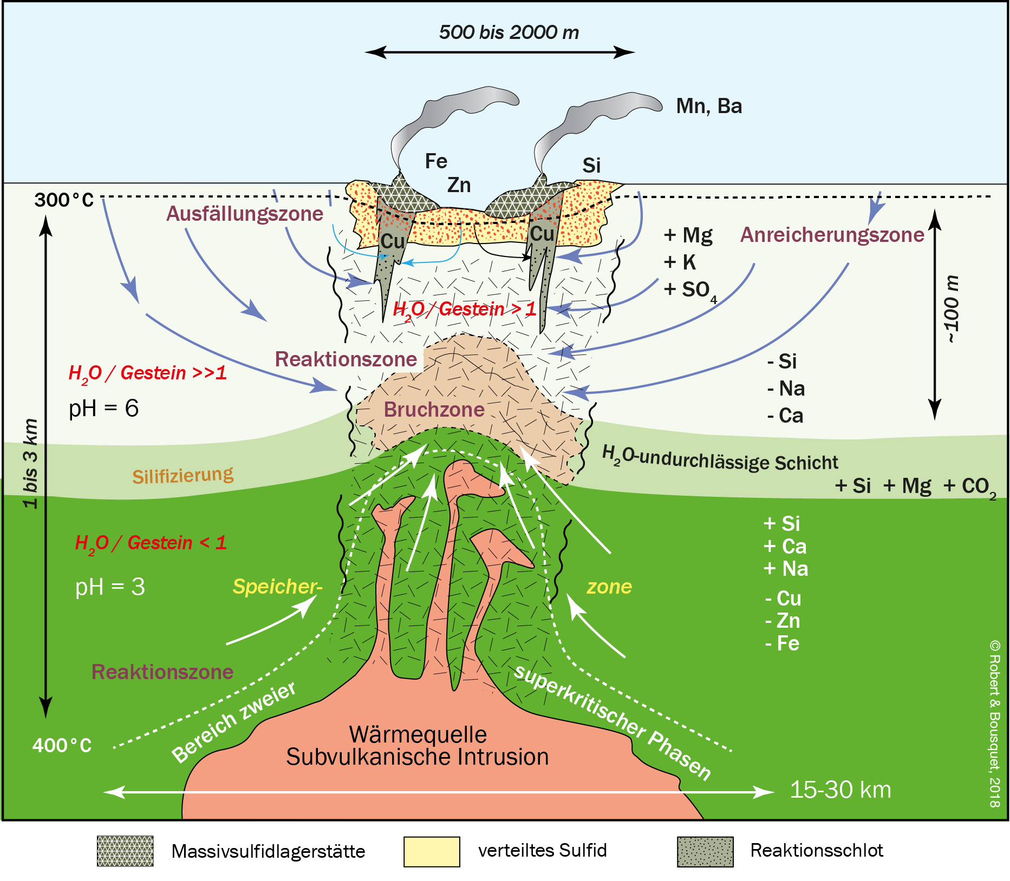
Abb. 20.44
Entstehungsmodell einer vulkanogenen massiven Sulfidlagerstätte (vereinfacht nach Galley 1993; Franklin et al. 2005)
Type to enter a caption.

Slide 49
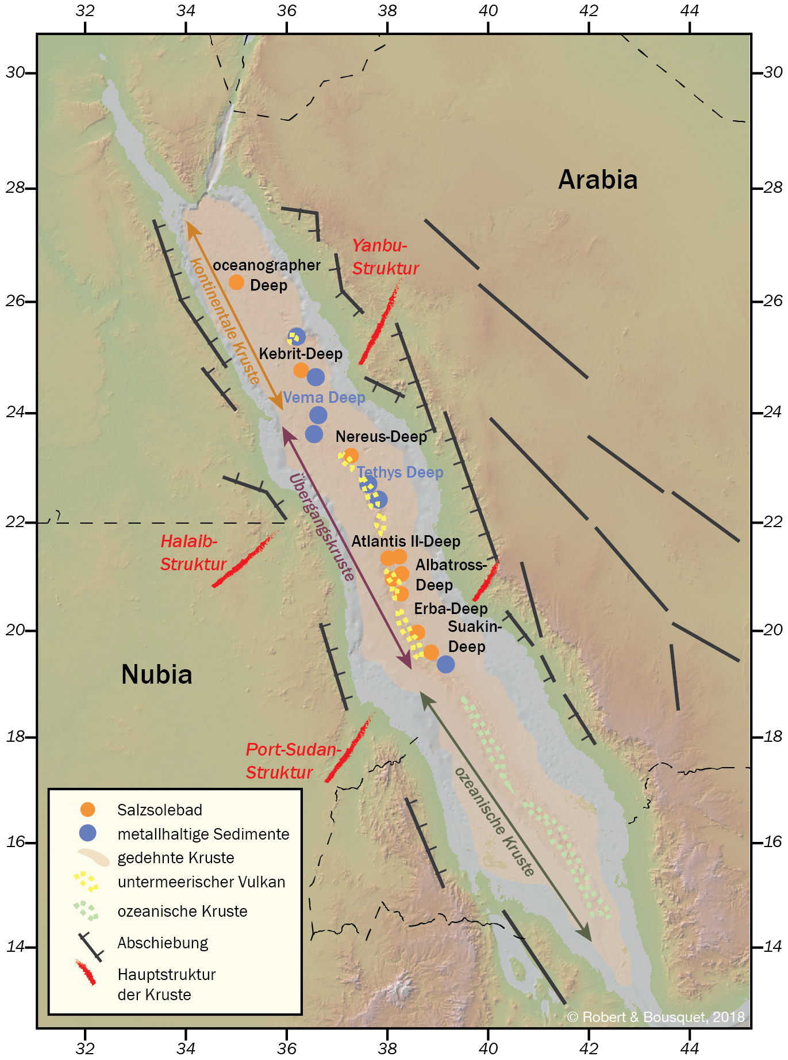
Abb. 20.45
Position der Solebecken und metallreichen Sedimente im Roten Meer. Die Abbildung zeigt die vermuteten Seitenverschiebungen und die mit diesen zusammenhängenden Strukturen im zentralen und nördlichen Roten Meer (nach Bignell 1975; Keir et al. 2013; Augustin et al. 2014; Mitchell und Park 2014)
Type to enter a caption.

Slide 50
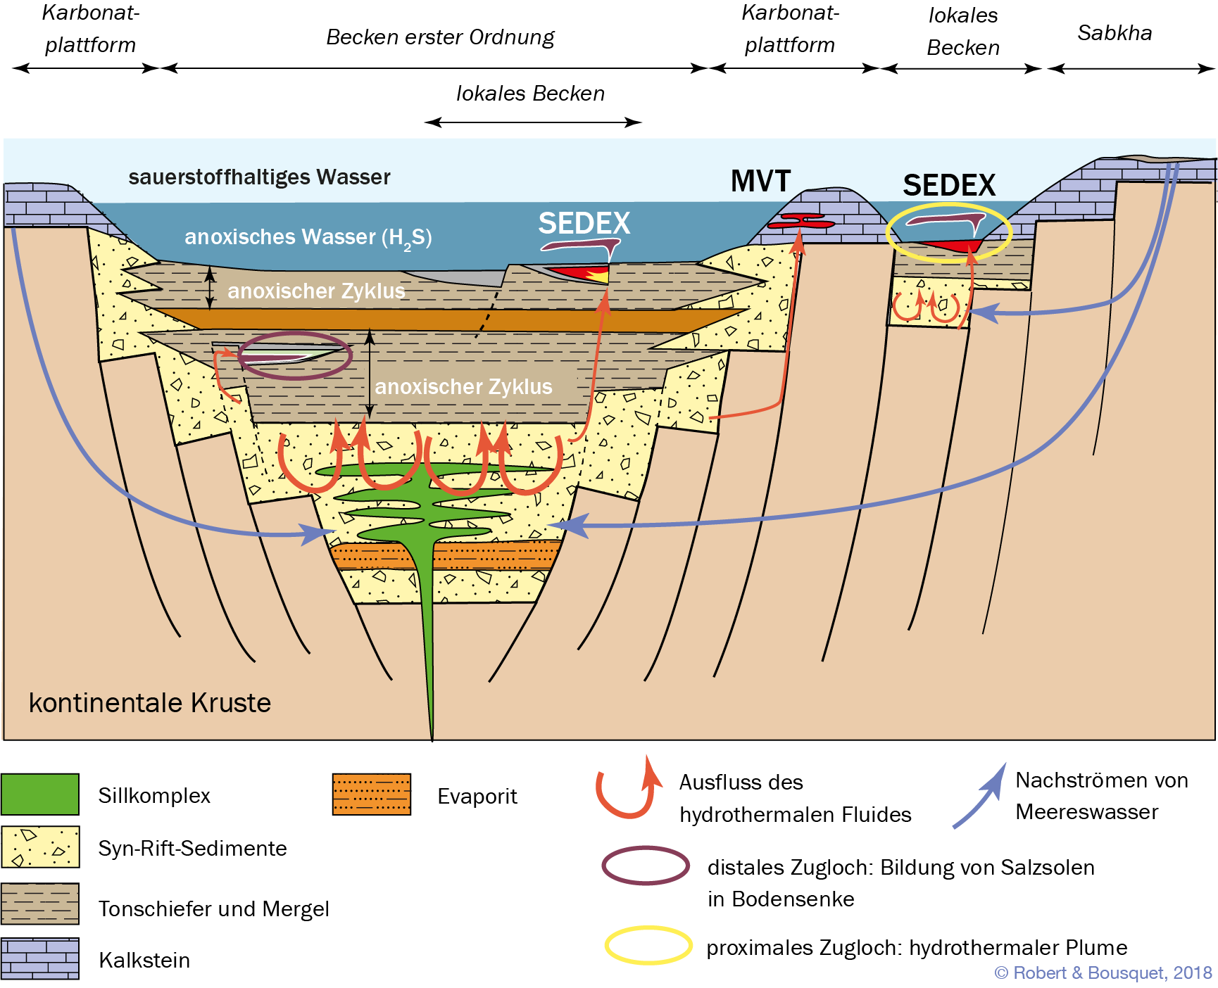
Abb. 20.46
Bildung von SEDEX-Lagerstätten. Der tektonische Kontext ist ein intrakontinentaler Graben oder die Bildung eines passiven Kontinentalrands, verfüllt mit einer 4–10 km mächtigen Sequenz von grobkörnigen Sedimenten und Vulkaniten. Diese Synrift-Sequenz ist von einer Serie wasserundurchlässiger Sedimente (sag phase) überdeckt: Tonsteine, Schiefer, Hornstein, Karbonate. Die Fluide treten entlang von synsedimentären Verwerfungen aus. Die Synrift-Sedimente sind die Quelle des Pb und Zn. Reduzierende Milieus in lokalen Becken mit anoxischem Wasser, das einen hohen Gehalt an von Bakterien gebildetem H2S hat, liefern den reduzierten Schwefel und stellen daher ideale Fallen für die Metalle dar. Deren Sedimentation begleitet die Entstehung von Becken zweiter und dritter Ordnung unter struktureller Kontrolle (Subsidenz, Tektonik). Die Evaporite sind die Quelle der für die Bildung der SEDEX-Lagerstätten notwendigen Solen und die anoxischen Bedingungen er- möglichen die Ablagerung und Erhaltung der Sulfide. Schwarzschiefer mit mehr als 1 % organischem Kohlenstoff fördern die Entstehung von Sulfiden (nach Goodfellow und Lydon 2005)
Type to enter a caption.

Slide 51
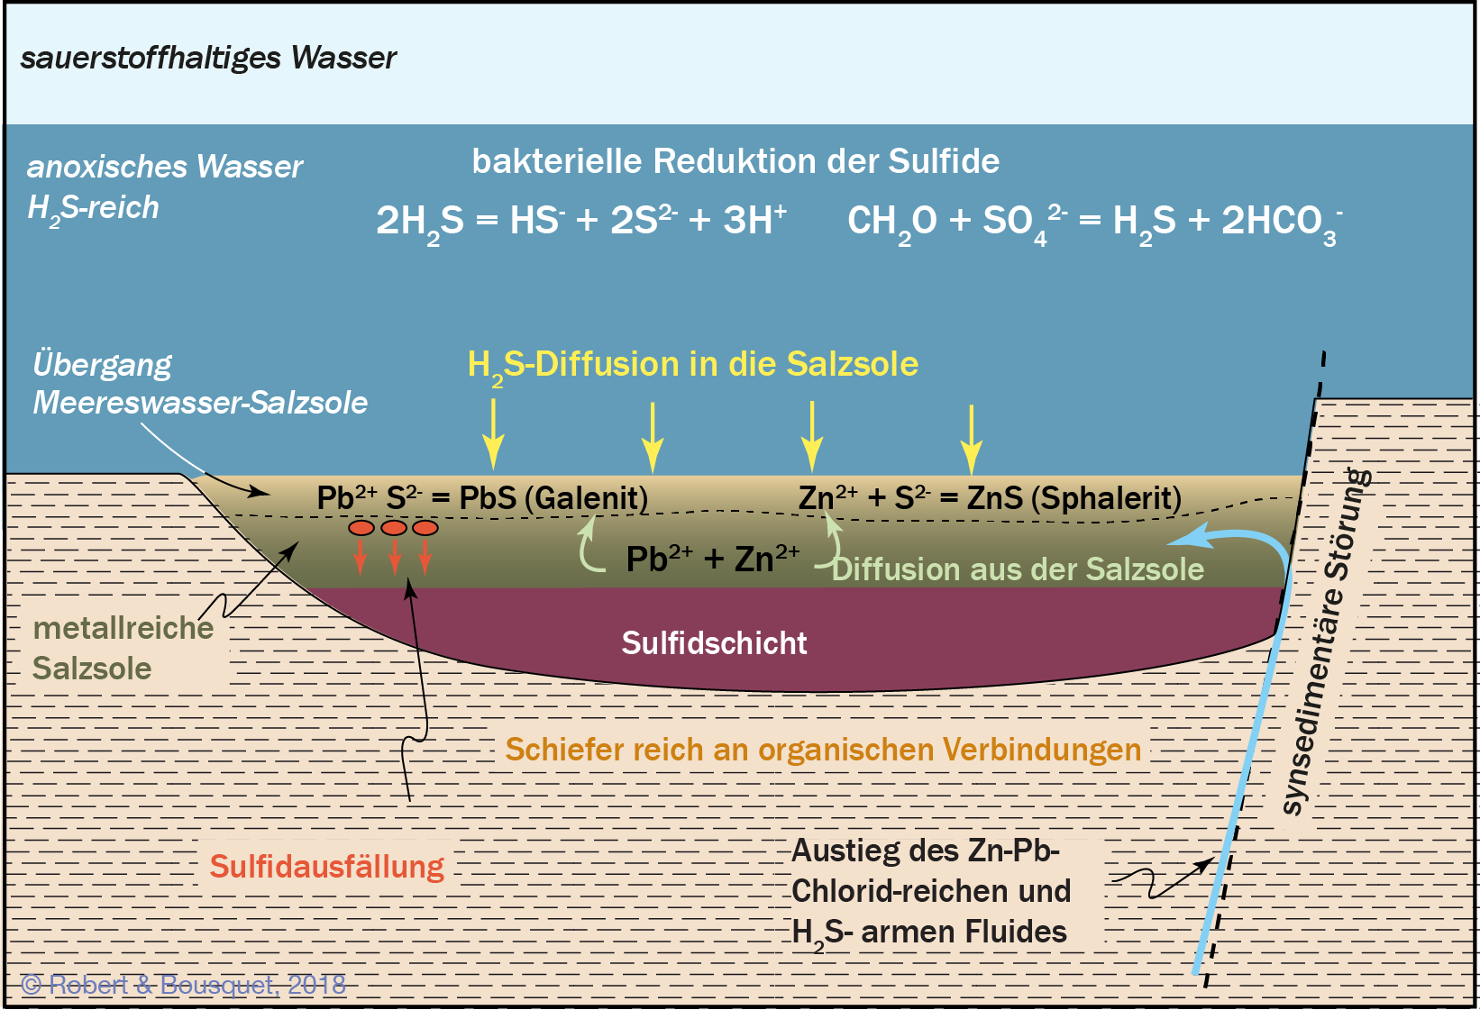
47Abb. 20.
Type to enter a caption.
Bildung der massiven Sulfide einer SEDEX-Lagerstätte. Sie entstehen in großer Entfernung zu Magmatismus in untermeerischen mit Sole gefüllten Becken. Die hydrothermalen Fluide sind Solen mit Pb-Zn-Chloriden, einer erhöhten Sauerstofffugazität und einem geringen H2S-Gehalt. Die Interaktion dieser Fluide mit aus dem anoxischen Wasser diffundierendem H2S bewirkt die Ausfällung von Sulfiden (Galenit und Sphalerit). Die Sulfidschichten bestehen aus fein gebänderten Lagen aus Sulfiden und aus Sedimenten mit hohem Gehalt an organischen Substanzen. Die Sulfidbildung selbst entspricht der hydrothermalen Ausfällung in der Nachbarschaft von Magmatismus. Der abgebildete Bereich entspricht dem dunkelrot eingekreisten Gebiet in Abb. 20.46 (im Bereich anoxischer Zyklus) (nach Goodfellow und Peter 2010; Paradis und Goodfellow 2012)

Slide 52
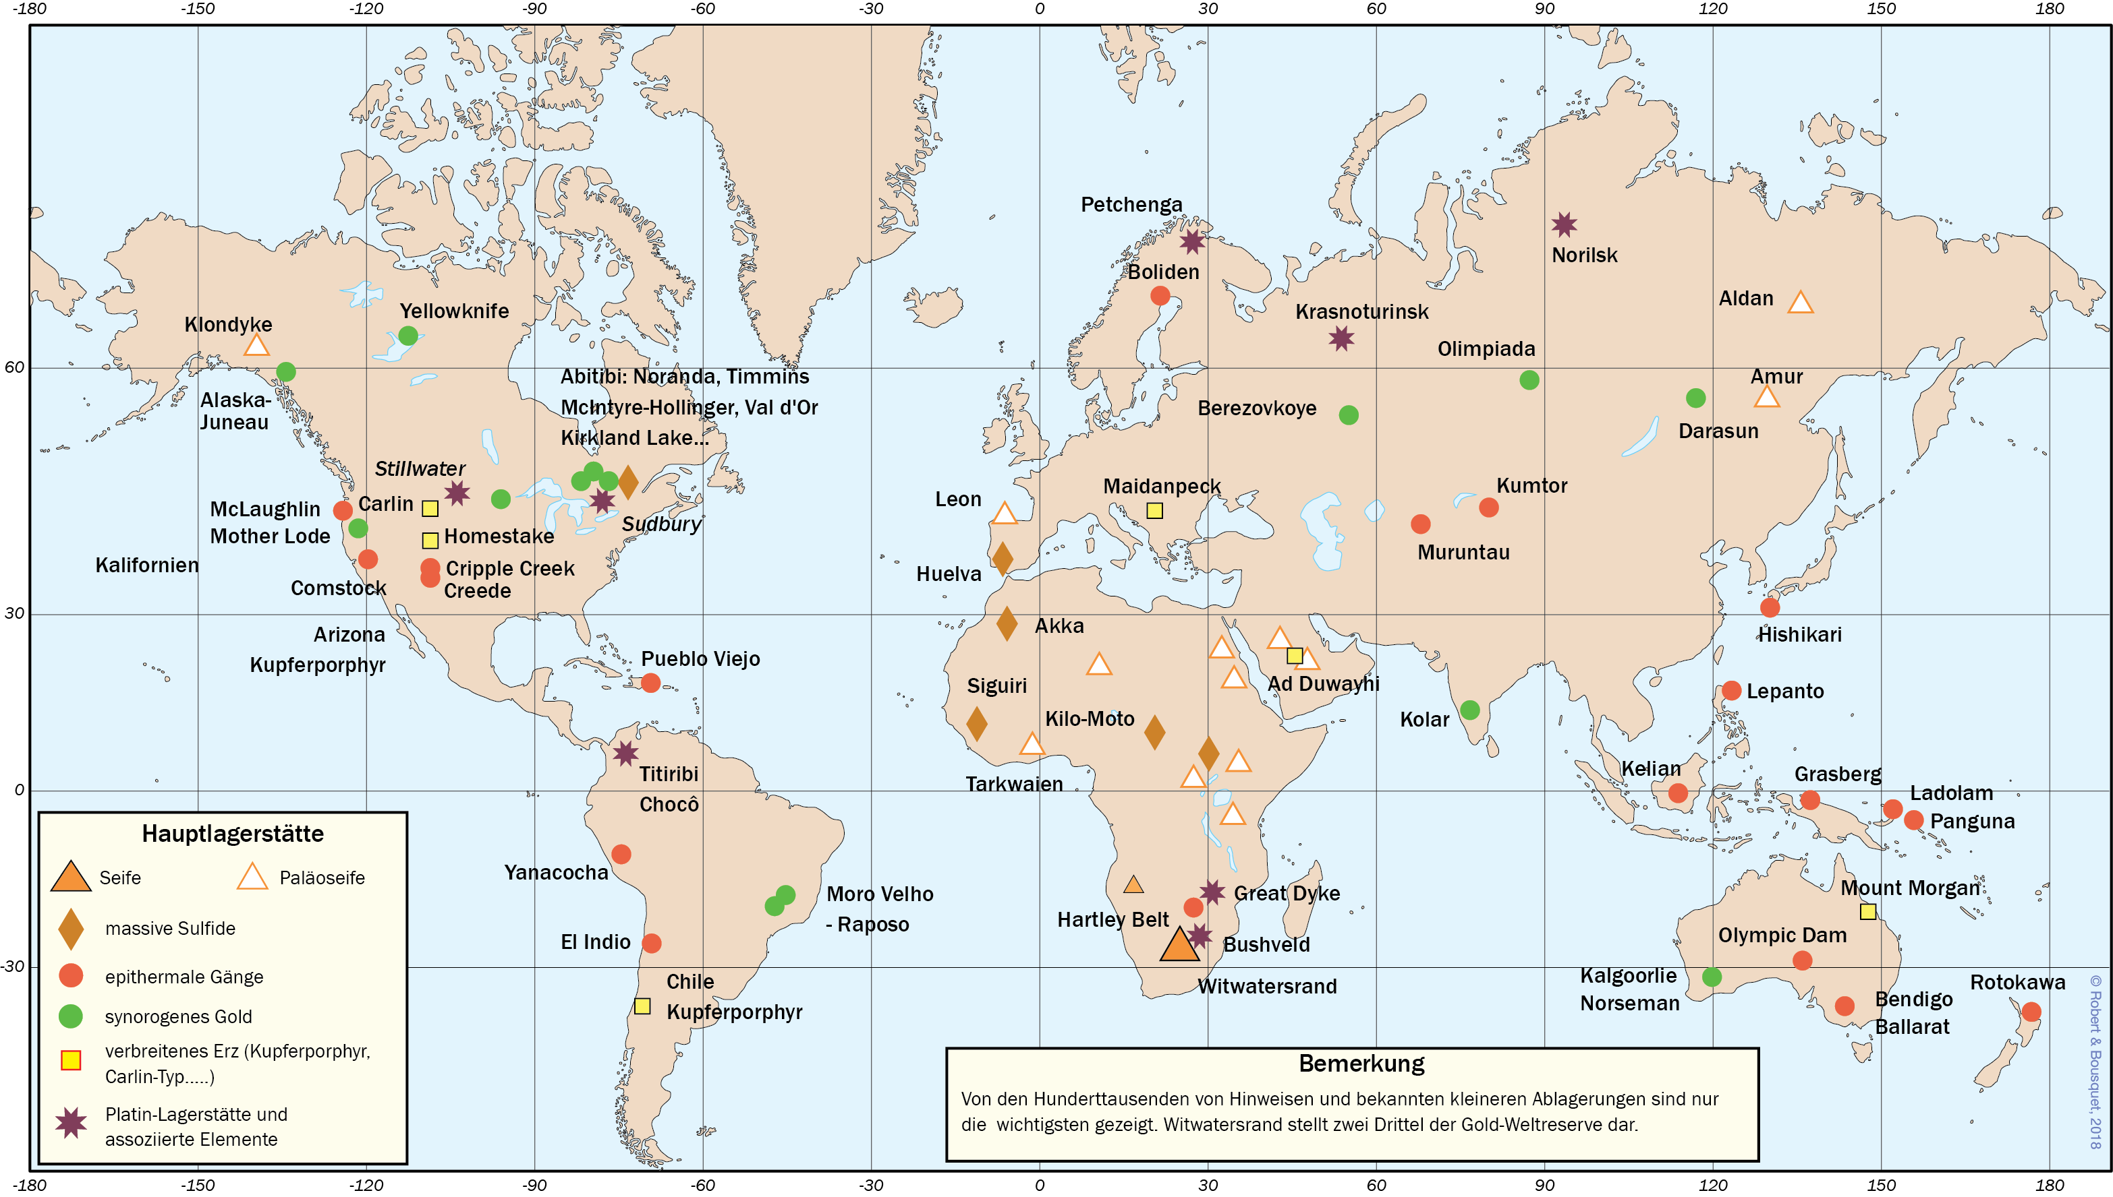
Abb. 20.48
Die wichtigsten Gold- und Platinlagerstätten (nach Demange, persönliche Mitteilung und USGS 2010)
Type to enter a caption.

Slide 53
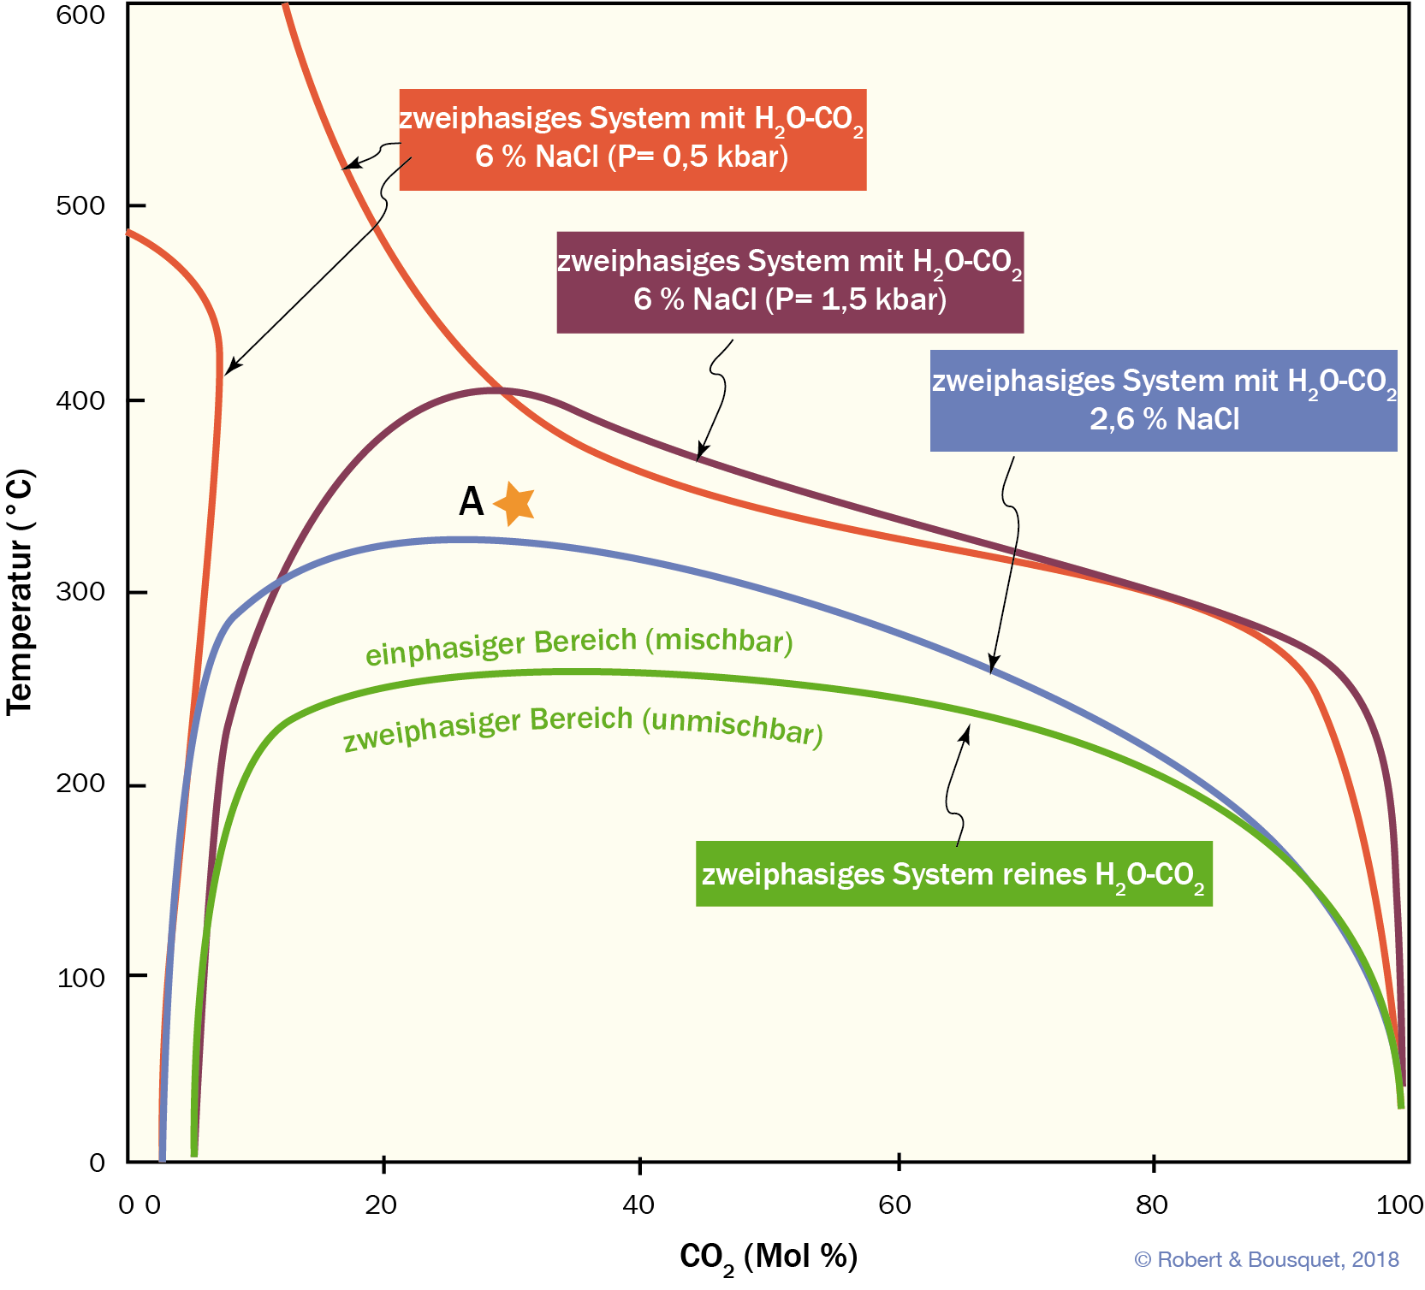
Abb. 20.49
Solvuskurven im System H2O–CO2 . Am Solvus im Raum Druck-Temperatur-Zusammensetzung tritt eine Mischungslücke zwischen H2O und CO2 auf. Der Solvus verschiebt sich zu höheren Temperaturen, wenn die Salinität zunimmt oder der Druck abnimmt (nach Brown 1998)
Type to enter a caption.

Slide 54
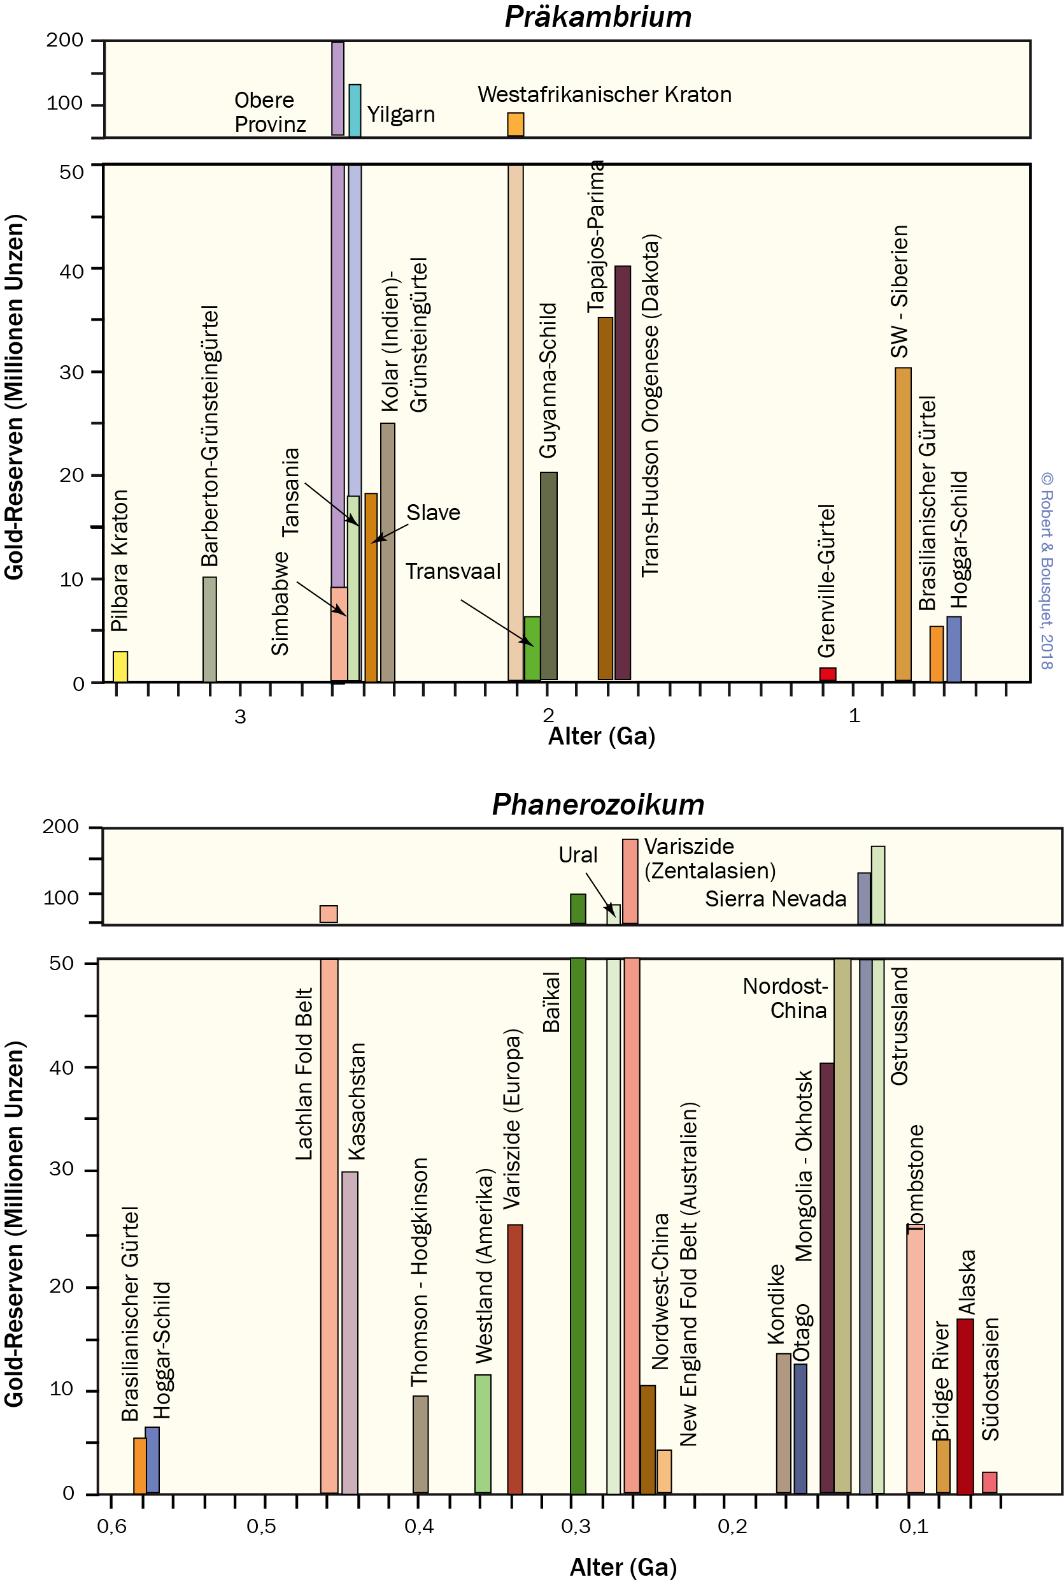
Abb. 20.50
Produktion von orogenem Gold in Abhängigkeit vom Alter der Lagerstätte. Die Unze ist eine alte Einheit der Masse, die beim Handel mit Gold noch immer in Gebrauch ist. Eine Unze entspricht 31 g. (Nach Goldfarb et al. 2001)
Type to enter a caption.

Slide 55
Abb. 20.51
Entstehung alluvialer Goldlagerstätten, sogenannter Goldseifen. Das Gold stammt aus magmatischen oder hydrothermalen Prozessen, z. B. aus porphyrischen Lagerstätten, die an der Erdoberfläche freigelegt sind. Wenn diese Lagerstätten erodiert werden, wird Gold in Wasserläufen transportiert. Die Partikel haben eine hohe Dichte und reichern sich an bestimmten Stellen in den Flusssedimenten an. Diese Seifenlagerstätten (placer) können industriell durch Abbaggern oder in Handarbeit mit einer Waschpfanne ausgebeutet werden
Type to enter a caption.

Slide 56
Abb. 20.52
Entstehung einer MVT-Lagerstätte (nach Leach et al. 2010). Modell der weiträumigen Fluidzirkulation in einem Vorlandbecken, während der Ablagerung und der Hebung. In Kalksteinen und Dolomiten können Zn-Pb-Lagerstätten entstehen, die sich an Schichtgrenzen oder diskordant in Brekzienzonen befinden
Type to enter a caption.

Slide 57
Abb. 20.53
Mögliche For- a Lagerstätte oberhalb einer Diskordanz: Viburnum (South East Missouri) men von MVT-Lagerstätten:
a oberhalb einer Diskordanz;
b unterhalb einer Diskordanz; c nach sedimentärer Faziesänderung (nach Demange, persönliche Mitteilung)
Type to enter a caption.

Slide 58
Abb. 20.54
Verbreitung der Ablagerungen des Zechsteinmeeres. Die Karte zeigt die Lage der wichtigsten Kupferreviere in Mitteleuropa (nach Rentzsch 1974)
Type to enter a caption.

Slide 59
Abb. 20.55
Type to enter a caption.
Profil durch die Erze am Kontakt von Kupferschiefer (nach Rentzsch 1974). Der Schnitt zeigt die Zonierung der Metallsulfide im und am Kontakt des Kupferschiefers

Slide 60
Abb. 20.56
Zonierung der Erze im Kupferschiefer.
a Zonierung in der Nachbarschaft der oxidierten Zone, die als „Rote Fäule“ bezeichnet wird (nach Jowett et al. 1987);
b Modellierung der Metallausfällung als Effekt der Fluidmischung mit einem oxidierten und einem reduzierten Fluid. Die Reihenfolge stimmt mit der beobachteten Zonierung überein (nach Metcalfe et al. 1994)
Type to enter a caption.

Slide 61
Abb. 20.57
Lokalisation des zentralafrikanischen Kupfergürtels zwischen dem Kongo- und dem Kalahari-Kraton (nach Cailteux et al. 2005
Type to enter a caption.

Slide 62
Abb. 20.58
Die wichtigsten Uranlagerstätten (nach Demange, persönliche Mitteilung; World Nuclear Association, 2016)
Type to enter a caption.

Slide 63
Abb. 20.59
Schnitt durch eine Rollfront-Uranlager-
stätte in einem Sandstein.
a Das Modell entspricht denLagerstätten von Wyoming, Süd-Dakota und Texas. Die Uranerze kommen an der Grenzfläche (Redoxfront) zwischen einer oxidierten und einer reduzierten Zo- ne desselben Aquifers vor (nach De Voto 1978; Gold- haber 1978; Misra 2000).
b Modell der Fluidmischung in einer Rollfront-Lagerstät- te. Oben: Reduzierte Fluide dringen durch eine synsedi- mentäre Verwerfung in den Aquifer ein und führen zur Fluidmischung. Unten: Die Strömung eines oxidierten meteorischen Fluids in der einfallenden Schicht (down- dip migration) führt in der Zone der Fluidmischung zur Ausfällung des gelösten Ur- ans an der Redoxfront (nach Goldhaber et al. 1978)
Type to enter a caption.

Slide 64
Abb. 20.60
Die Uranlagerstätte von Lodève in
Frankreich (Hérault).
a Nordrand des Lodève-Beckens
und Beziehung der wichtigen tektonischen Einheiten zu den Uranvorkommen (nach Mathis et al. 1990);
b Zonierung der Alteration (nach Clément 1986)
Type to enter a caption.

Slide 65
Abb. 20.61
Zusammenhang zwischen den in der Kruste zirkulierenden Fluiden und den verschiedenen hydrothermalen Lagerstättentypen (modifiziert nach Robb 2005). Rote Kästen stehen für Lagerstätten in Zusammenhang mit magmatischen Fluiden, grüne Kästen für hydrothermale Fluide aus geringer Tiefe
Type to enter a caption.

Slide 66
Abb. 20.62
Die wichtigsten Eisen-, Mangan-, Chrom- und Nickellagerstätten (nach Demange, persönliche Mitteilung; USGS 2010)
Type to enter a caption.

Slide 67
Abb. 20.63
Obduktion des Troodos-Komplexes und der Mamonia-Decken auf Zypern während des Maastrichtiums. Das Profil entspricht der Verbindung A–A’ in Abb. 20.38 (nach Parrot 1977; Searle und Panyiotou 1980)
Type to enter a caption.

Slide 68
Abb. 20.64
Die Entstehung von porphyrischen Lagerstätten in den Anden (nach Demange, persönliche Mitteilung)
Type to enter a caption.

Slide 69
Abb. 20.65
Die wichtigsten Metalllagerstätten in Europa und in den benachbarten Regionen (nach Kelly et al. 2003; Instituto Geológico y Minero de España, IGME, 2005; US Geological Survey, USGS, 2010)
Type to enter a caption.

Slide 70
Abb. 20.66
Verteilung der großen Lagerstättentypen im Zeitverlauf (nach Meyer 1988; Barley und Groves 1992; Robb 2005). Die Länge der Balken im Histogramm ist eine Abschätzung der Erzmenge, die in einem Intervall von 50 Mio. Jahren entstanden ist, relativ zur weltweiten Menge des jeweiligen Lagerstättentyps. Angegeben sind auch die Perioden der Akkretion von Superkontinenten (Pangäa, Rodinia und Nena). Die Unsicherheit nimmt mit zunehmendem Alter zu
Type to enter a caption.

Slide 71
Abb. 20.67
Geodynamischer Kontext der wichtigsten Metalllagerstätten (vereinfacht nach Demange, persönliche Mitteilung). In der Kategorie der hydrothermalen Lagerstätten wurden die magmatisch-hydrothermalen Lagerstätten von den anderen unterschieden. Die wichtigsten sedimentären Lagerstätten werden in Kap. 14 beschrieben
Type to enter a caption.

